Slide 1
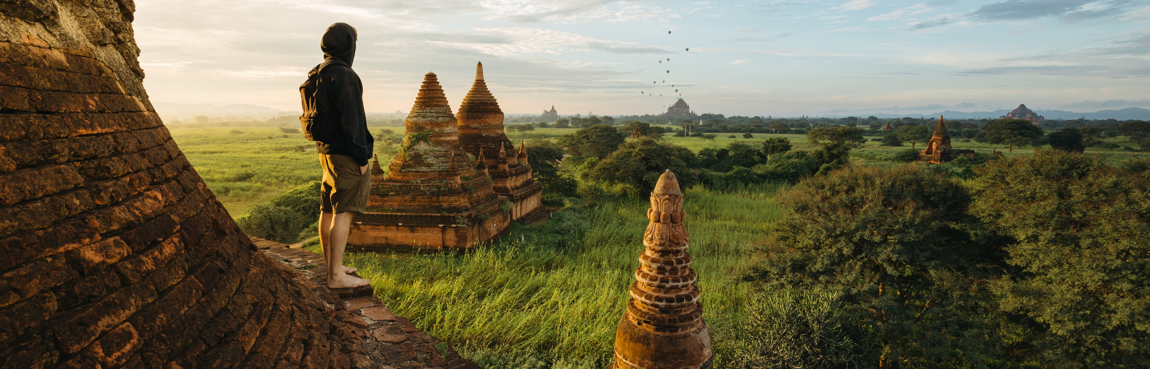
Histoire de l’art
Leçon 1 : Préhistoire, Arts premiers, antiquité, moyen âge.

Slide 2

L’art préhistorique
Repères :
On date les premières traces d’hominisation à partir de 2 millions d’années avant notre ère.
Émergence des premiers outils techniques « les chopper » en Afrique. Mais l’on voit également apparaître une certaine recherche de l’esthétique (coquillages, pierres ayant des formes spéciales).
L’art préhistorique prend sa forme la plus affirmée à partir de -50 000 ans avant notre ère. En Europe occidentale, dans l’aquitaine et le Périgord (Lascaux) une grande concentration de sites sont découvert mettant en avant l’art pariétal « intervention de l’homme sur des parois ».
Définitions et problématiques :
Par définition, l’art préhistorique se situe avant la période historique, c’est-à-dire avant l’invention de l’écriture et le travail du fer.
N’ayant aucun témoignage de ce fait nous n’avons pas la possibilité d’interprétation de ces œuvres. L’art pariétal suscite la plus grande fascination, il représente majoritairement les animaux et nous avons pu être créatifs sur les différentes interprétations possibles : pouvoir magiques, rites de chasse, la religion, symbolique sexuelle, hallucinations durant les trances chamaniques…
Au-delà de l’art pariétal, il existe un art mobilier (armes ,statuettes, bijoux, etc.)
Malgré les zones d’incertitudes, il existe certaines convictions comme le souci de l’esthétique, utilisation et transmissions des savoirs faires complexes.

Slide 3
Œuvres :
L’art mobilier : armes, petites statuettes, bijoux…
Parfois, quelques figures anthropomorphes ( qui ont la forme et l’apparence de l’homme)
L’art des parois représentant essentiellement des animaux (ex : Les grottes de Lascaux)
Représentation frontale des éléments (sans perspective), mais on observe une autre technique que l’on appelle la perspective tordue.
Aucune représentation de paysages, ni d’éléments cosmiques ce qui n’a cessé de susciter des interrogations.
Techniques :
La perspective tordue : consiste à représenter des corps d’animaux de profil, mais en imprimant une légère torsion afin de donner une illusion de perspective.
Mains négatives : représentation obtenue par la technique du pochoir. Ils soufflaient de la peinture sur leur mains, le contour resté visible lorsqu’ils retiraient leurs mains.
Mains positives : réaliser en enduisant les mains de peintures et en les appliquant ensuite sur les parois.
Principaux sites :
La grotte Chauvet, environ -29 000 av J.C
Pech Merle environ, - 25 000 av J.C
Lascaux, - 15 000 et – 13 000 av J.C
Altamira, - 13 500 / 11 500 av J.C
El castillo, environ – 14 000 av J.C
Rouffignac, environ – 9 000 av J.C

Slide 4
L’art d’Océanie d’Afrique et d’Amérique
Repères :
Différentes aires géographiques : L’Afrique ( régions sub-sahariennes jusqu’ à l'Afrique du sud), L’Océanie (îles du pacifique, Australie et Nouvelle Zélande) et l’Amérique (civilisations précolombiennes du Mexique et du Pérou, les cultures Indiennes d’Amérique du Nord).
On retiendra surtout que, contrairement à un préjugé, ces peuples rencontrés – et parfois décimés- par les occidentaux possèdent une histoire riche, parfois longue de plusieurs siècles.
Définition et problématiques :
En parlant d’art premier, on ne désigne pas une simplicité ou une imperfection, mais simplement le fait que ces œuvres ont été produites dans des aires culturelles relativement ou absolument étrangères à toute influence occidentale. Les recherches menées par les anthropologues ont amener à infirmer une vision ethnocentrique ( existences d’organisations sociales très sophistiquées).
Même si les échanges entre l'Europe, L’Afrique, L’Océanie et l'Amérique avaient déjà commencé depuis longtemps, ce n’est qu’au début du XX que la valeur esthétique des ces pièces d’art ont commencé à être véritablement reconnue. Des artistes comme Picasso, Braque ou Modigliani découvre la richesse du langage plastique des œuvres produites par les sculpteurs africains. Plus tard, André Breton , fondateur du surréalisme, collectionnera beaucoup de ces pièces qu’il contribuera à faire connaître.
La production de ces œuvres d’art premier correspondent à une autre vision du monde, à des codes symboliques et à des conventions dont la complexité n’a rien à envier aux œuvres occidentales. L’originalité des formes et les solutions plastiques témoigne que ces artistes possédaient un grand savoir-faire. Ils ne faut donc pas croire qu’ils avaient des difficultés à représenter ce qu’ils voyaient ou qu’ils étaient maladroits.

Slide 5
Les œuvres d’art premier venaient remplir une fonction, au moins symbolique. La connaissance des systèmes cosmologiques, mythologiques et religieux est de ce point de vue, nécessaire pour la bonne compréhension des ces œuvres.
Les œuvres :
On distingue différent types d’œuvres : les édifices religieux (pyramides, terrains de jeu de balle en Méso-Amérique), Les objets de rituels (amulettes, masques, statuettes…), Les objets de la vie quotidienne (instruments, ustensiles, armes, …).
A connaître :
Afrique :
Masque Igala
Statuettes Afo
Statuettes Baoulé
Statuettes Mumyé
Statuettes Fang
Statuettes Bakota
Architecture Dogon
Amérique centrale :
Art olmèque
Art Maya
Art de Teotihuacan
Art aztèque
Amérique du Sud :
Art Chavin
Art Chimu
Art inca
Art Mochica
Art Paracas
Océanie :
Art Asmat
Statues de l'île de pâques
Île de l’Amirauté
Polynésie orientale
Style Maprik
Nouvelle Irlande
Nouvelle Calédonie
Art Mundugumor
Style Moyen-Sepik
La Papouasie

Slide 6
L’art égyptien
Repères :
La civilisation Egyptienne s’est développée dans la vallée du Nil à partir du troisième millénaire avant notre ère.
Après l’époque prédynastique (3000 av. JC) on distingue :
L’époque Thinite (3000-2700 av. JC)
L’ancien empire (2700-2200 av. JC)
Le moyen empire et les deux premières époques intermédiaires (2200-1550 av. JC)
Le nouvel empire (1550-1569 av. JC)
La basse époque et la troisième époque intermédiaire (1069-323 av. JC)
L'Egypte des Ptolémées (330-30 Av. JC).
Chacune de ces périodes est découpée en dynasties qui se sont succédées au fil des siècles. Les pharaons les plus célèbres d’Egypte sont :
Hatchepsout (la femme pharaon, règne entre 1478-1457 av. JC, sous la XVIII dynastie)
Toutankhamon (XVIII dynastie, Nouvel empire)
Akhenaton, qui institua un nouveau culte en l'honneur du dieu solaire et Néfertiti ( XVIII dynastie, Nouvel empire).
Ramsès II ( régna pendant 66 ans, de 1290 à1224 av. JC, XIX dynastie, Nouvel empire)

Slide 7
Définitions :
L’art Egyptien, par delà la grande diversité des œuvres que l’ont peut rencontrer (artisanat, architecture, sculpture, peinture…) se caractérise par sa fonction et par les conventions qui régissent la façon dont les êtres, naturels, humains et divins sont représentés.
Le système royal Egyptien attribue un statut divin aux détenteurs du pouvoir politique, ce qui explique alors la similitude qui existe entre la manière de représenter les dieux et certains hommes. L’art es donc l’expression d’un système de croyance religieuse.
Pour les Egyptiens, les peintures et les reliefs des tombes n’étaient pas des représentations destinées à être vues. Les œuvres se voulaient comme une véritable présence des êtres (serviteurs, animaux…), effets personnels et objets nécessaires à la « vie terrestre » (ustensiles, nourriture, accessoires…), qui étaient censés accompagner le défunt vers l’eau delà. L’art possède donc une fonction magique.
Ils croyaient en une vie matérielle après la mort et chercher donc à préserver les corps de leurs rois de la corruptions, en les momifiant et en les protégeant dans des chambres funéraires cachées dans des pyramides. Ces chambres étaient remplies de trésors qui permettent aujourd'hui dévaluer la richesse et la diversité de l’artisanat Egyptien.
Sur les parois des tombes nous avons également retrouvé des scènes décrivant l’organisation de la vie quotidienne.
Concernant les conventions de représentation, l’art Egyptien se caractérise par des textes écrits en hiéroglyphes participant à l’effet magique des images. Les peintures ou gravures faites sur les murs ne respecte pas les lois de la perspective, la plus connue reste la perspective rabattue, qui consiste à représenter certaines parties du sujet en vue frontale (yeux et buste), ou en vue de profil ( les épaules, le corps humain, les pieds et la tête). Ils hiérarchisaient les personnages (rois, prêtres, artisans…) par leur taille différentes.
En ce qui concerne les statues, elles sont très solennelles, parce qu'elles fixent les traits humains pour l’éternité et sont donc d’un grand réalisme. Chaque statuette doit être à la fois ressemblante et idéalisée car elles sont une image vivante du défunt ou du dieu.

Slide 8
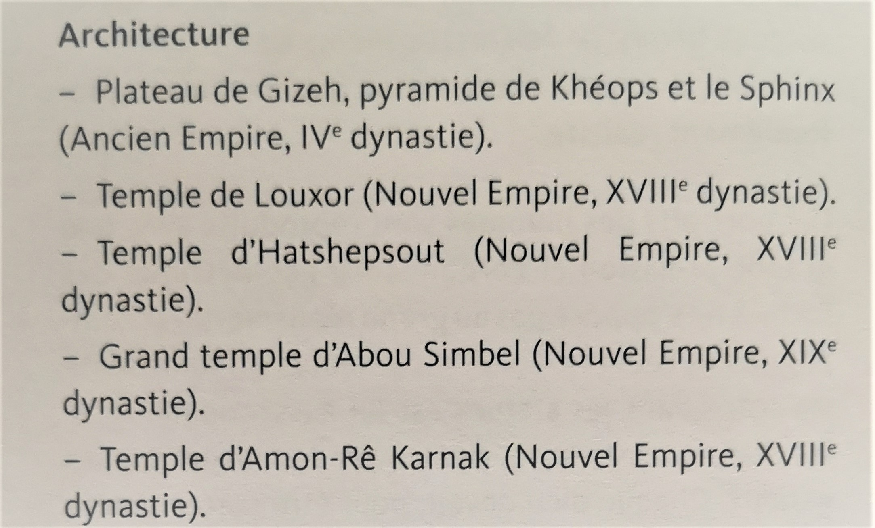
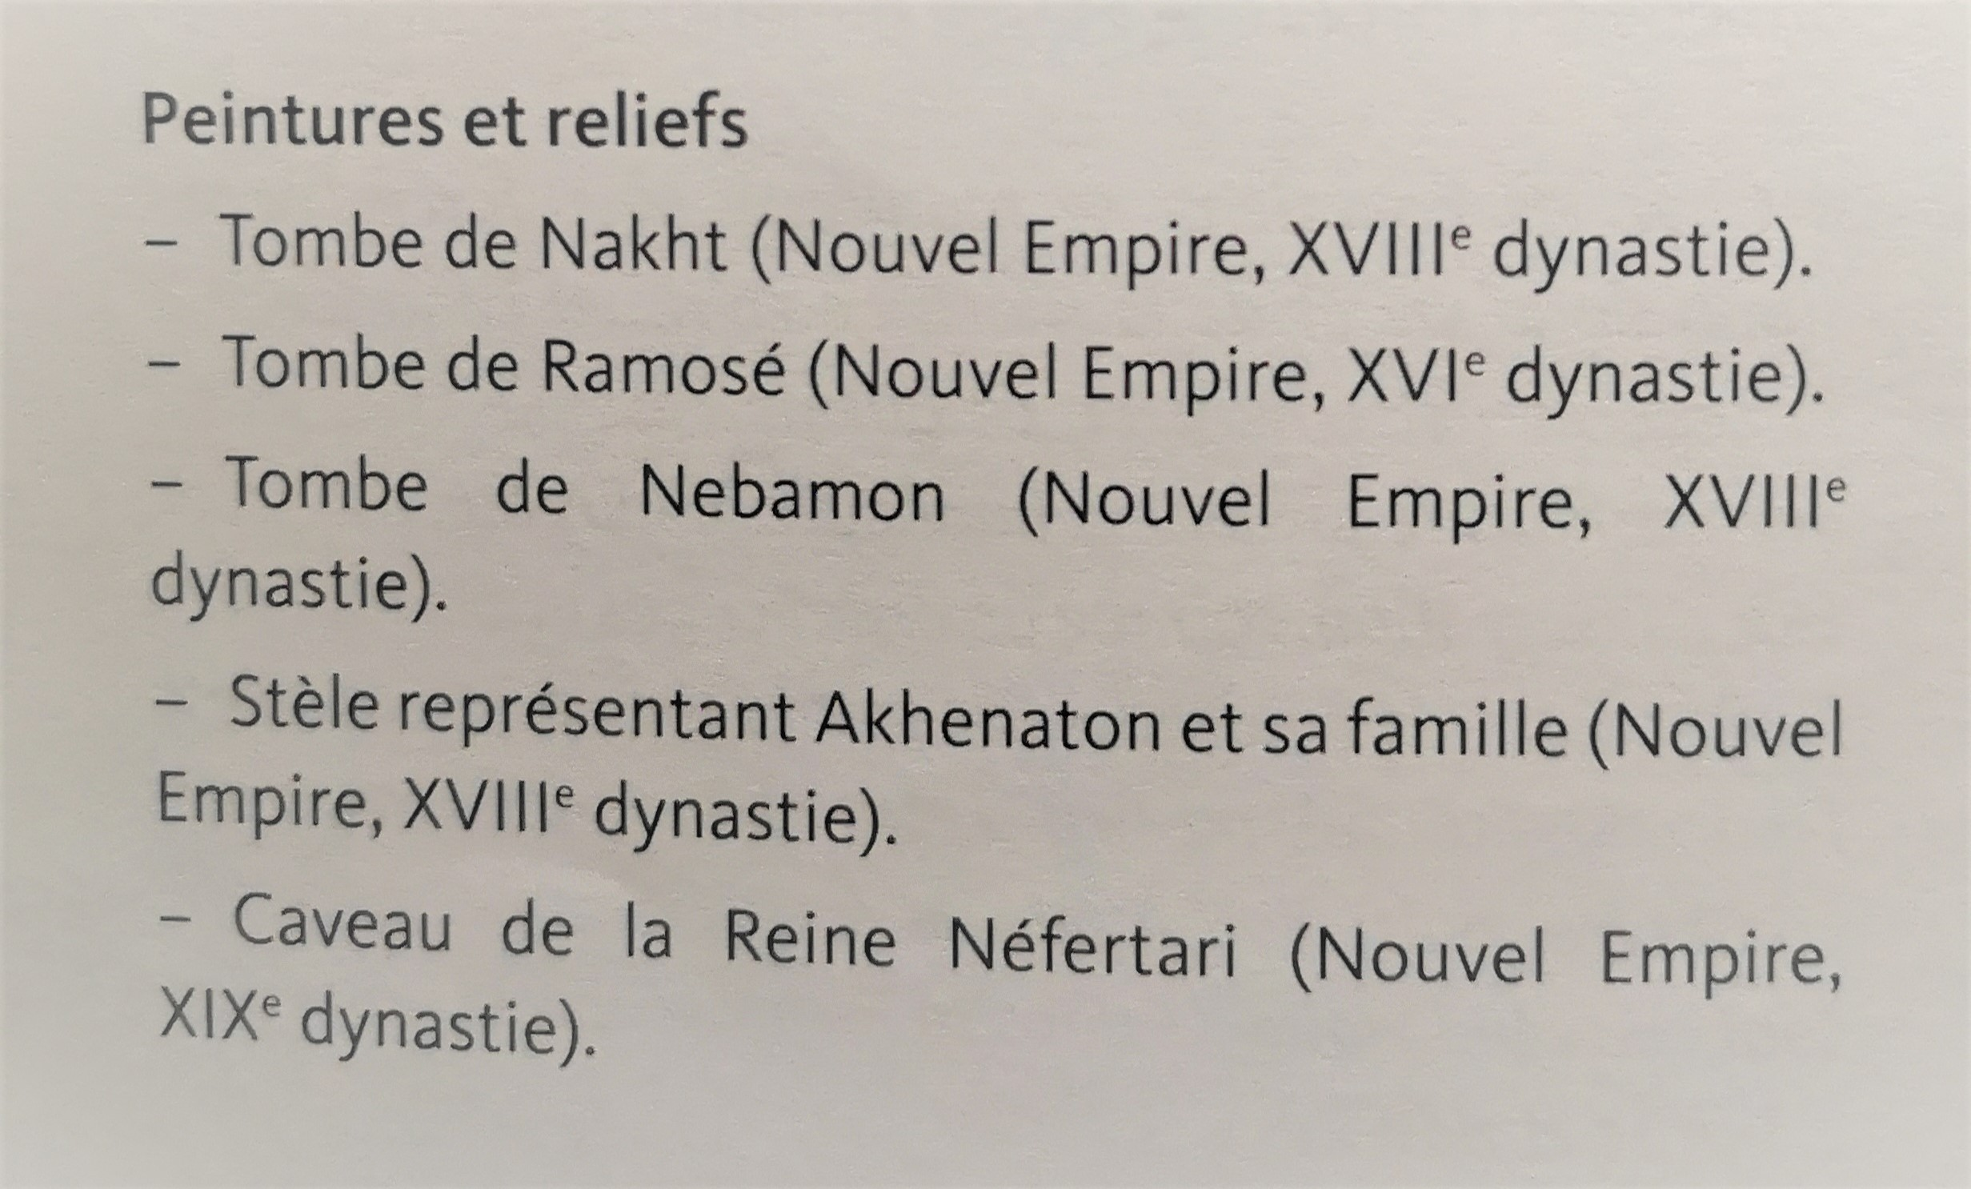
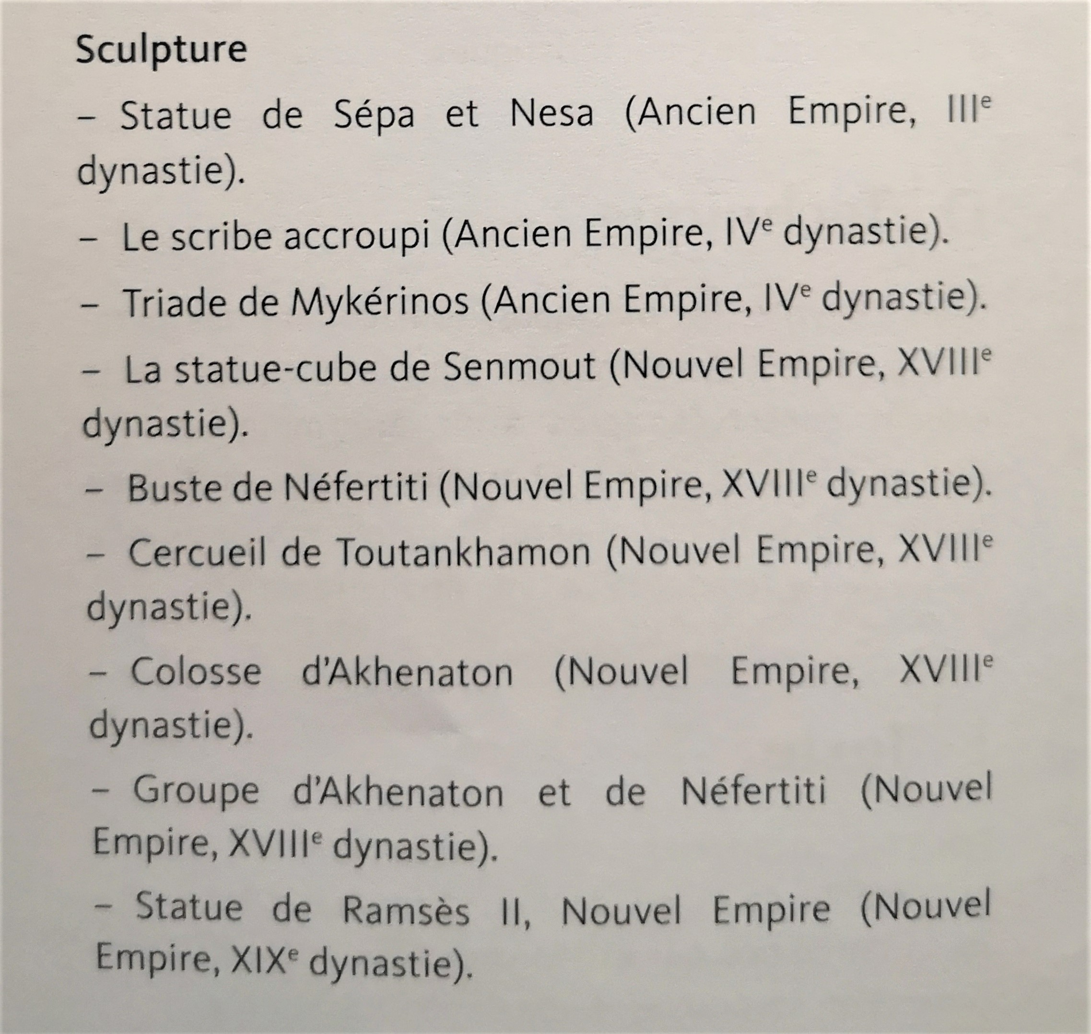
Les œuvres :
Architecture : Temples construits autour de colonnes susceptibles de porter des charges assez lourdes. Ils servent pour les offrandes.
Les pyramides : Maisons dans lesquelles les morts sont protégés pour l’éternité, isolées de manière définitive.
Les peintures : Peintures murales et bas reliefs des tombes représentent : animaux, rivières, activités sociales) inspiration réaliste pour monter le monde tel qu’il est. Les portraits des hommes sont reproduits de manière très précise et l’ordonnance géométrique des formes ne s’oppose pas au grand réalisme qui accompagne ces œuvres.
Les statues : il existe des codes : assises, les mains sur les genoux. Chaque dieu devait être correctement représenté d’un ensemble d’attributs et de caractéristiques.
Technique :
Rite funéraire : dans l’Egypte, les mastabas, tout comme les pyramides, étaient des tombeaux dans les quels les morts étaient conservés après la momification. Au départ seul les pharaons avait droit à ce traitement de faveur, mais au fil du temps, une grande partie de l’élite adopta ce type de rituel.
A connaître :

Slide 9
L’art Grec
Repères :
La civilisation grecque s’est développée depuis le troisième millénaire av J.C jusqu’au deuxième siècle AV J.C. Le monde grec antique comporte : La Grèce, Les Cyclades, la crête, La côte de l’Asie mineure, une partie du sud de l’Italie (la Sicile) et de nombreux ports autour du bassin méditerranéen (Massillia ( Marseille), Nikaia ( Nice)…
Ce sont d’abord les civilisations des Cyclades (3000-2000 av J.C), Crétoise (2000-1200 av J.C) et mycénienne (1400-1200 av J.C) qui ont émergé et commencé à produire des œuvres d’art.
Plus tard, vint l’art Grec qui sera divisé en 4 périodes :
L’art géométrique (1100-700 av. JC).
L’art archaïque (700-500 av. JC).
L’art classique (490-323 av. JC, mort d’Alexandre le Grand).
L’art hellénistique (323-1er siècle av. JC).
Dans l’art Grec, on va surtout retenir la période dite : classique, correspondant à l’essor et la splendeur des grandes cités grecques et principalement d’Athènes.
L’expression « miracle grec » est souvent employé pour qualifier ce moment de l’histoire qui a vu apparaître une nouvelle forme d’organisation politique, la démocratie, une nouvelle façon de questionner et de comprendre, ainsi que la philosophie.

Slide 10
Définition et problématiques :
L’art est l’expression d’une civilisation dans laquelle la religion, civile et privée , occupe une place fondamentale. Le fondement mythologie est donc nécessaire à la compréhension de l’art Grec.
Les constructions architecturales comme le Parthénon, le temple d’apollon à Delphes, le temple de Zeus à Olympie sont des lieux sacrés créer pour la protection des dieux mais aussi pour les vénérer.
L’organisation des volumes dans les édifices est très codifiée (établissement de Canons). La notion d’ordre et d’organisation des volumes est fondamentale, il existe 3 ordres majeurs : l’ordre dorique, ionien et corinthien).
Dans la mesure où la religion revêt à l’époque une obligation sociale, l’art Grec est donc un art civique, intégré à des rites et des pratiques collectives, comme Les offrandes. Les théâtres eux n’étaient pas de simples lieux de spectacles, mais des lieux où les activités politiques, religieuses et artistiques fusionnaient.
On a parfois l’impression que les Grecs cherchaient à imiter la nature, mais c’est totalement faux. Leur but était de créer des formes sensibles correspondant à un idéal, comme par exemple la sculpture d’un Kouros (éphèbe) c’est une représentation idéale et la plus harmonieuse possible d’un corps humain.
Les Grecs anciens ont aussi utilisé la peinture pour orner les céramiques ou pour décorer les tombes. Mais la grande peinture grecque n’ayant pas subsisté, nous avons seulement une idée de ce qu’elle pouvait être grâce à la peinture des vases, certainement un pâle reflet de ce qu’était les œuvres de grande dimension.
les peintres grecs ont une façon de représenter des objets tels qu’ils apparaissent dans la réalité selon les règles de perspective : Le raccourci. Ainsi, sur une peinture, on peut donc représenter un pied plus petit qu’un autre si il est placé plus loin de l’observateur.
Œuvres :
Les thèmes principaux des représentations de l’art Grec proviennent de la mythologie, c’est-à-dire des récits impliquant des héros humains ( Ulysse, Thésée…) mais également des dieux (Zeus, Poséidon, Athéna, Apollon).

Slide 11
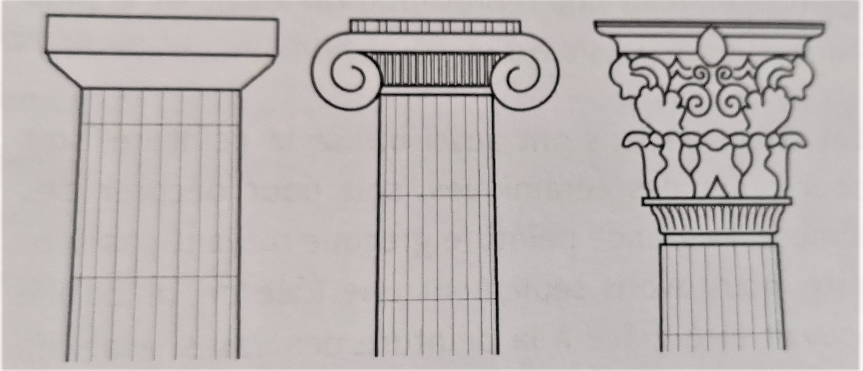
Les sculptures représentent en général des corps humains dans des poses stables et équilibrées. Mais au cours des Siècles, on verra apparaître des types de représentations différentes : - Le Discobole (vers 450 av. JC) Myron montre un corps d’homme tordu par l’effort.
- La mort de Laocoon ( fin du II° siècle av.JC) Le sculpteur, en montrant la mort et la souffrance d’un homme, rompra les codes classiques.
Contrairement à l’art Egyptien qui obéissait à une série de conventions fixées, l’art grec se caractérise par une recherche de formes qui passe par une attention continuelle du réel (observation).
Techniques :
Les trois ordres Ionique, Dorique et Corinthien.
Dorique : ordre le plus simple. Le chapiteau et la colonne ne sont pas décorés.et la frise est une alternance rainures/sculpture.
Ionique : l’ordre le plus raffiné et le plus ornementé. Les colonnes sont plus élancées et le chapiteau des colonnes dessine des volutes. Il
Contient d’avantage de sculpture.
Corinthien : c’est une évolution de l’ordre ionique. Il contient d’avantage D’ornements notamment des feuilles d’ acanthe sur le chapiteau des colonnes.

Slide 12
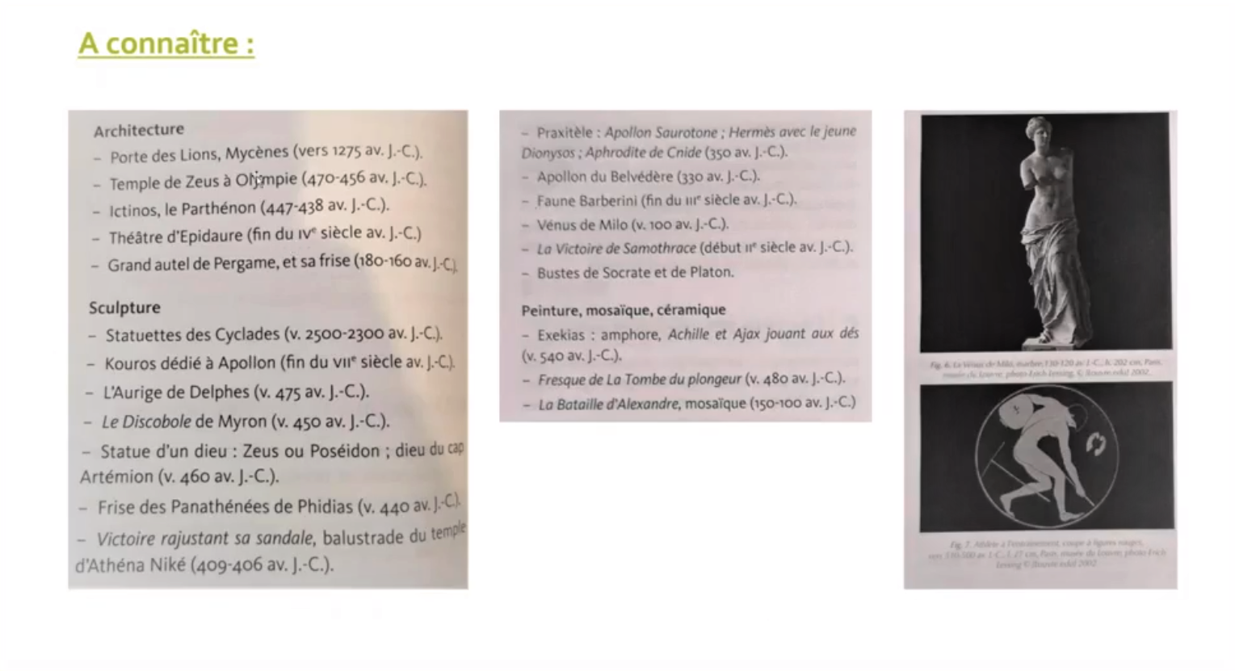
A connaître :

Slide 13
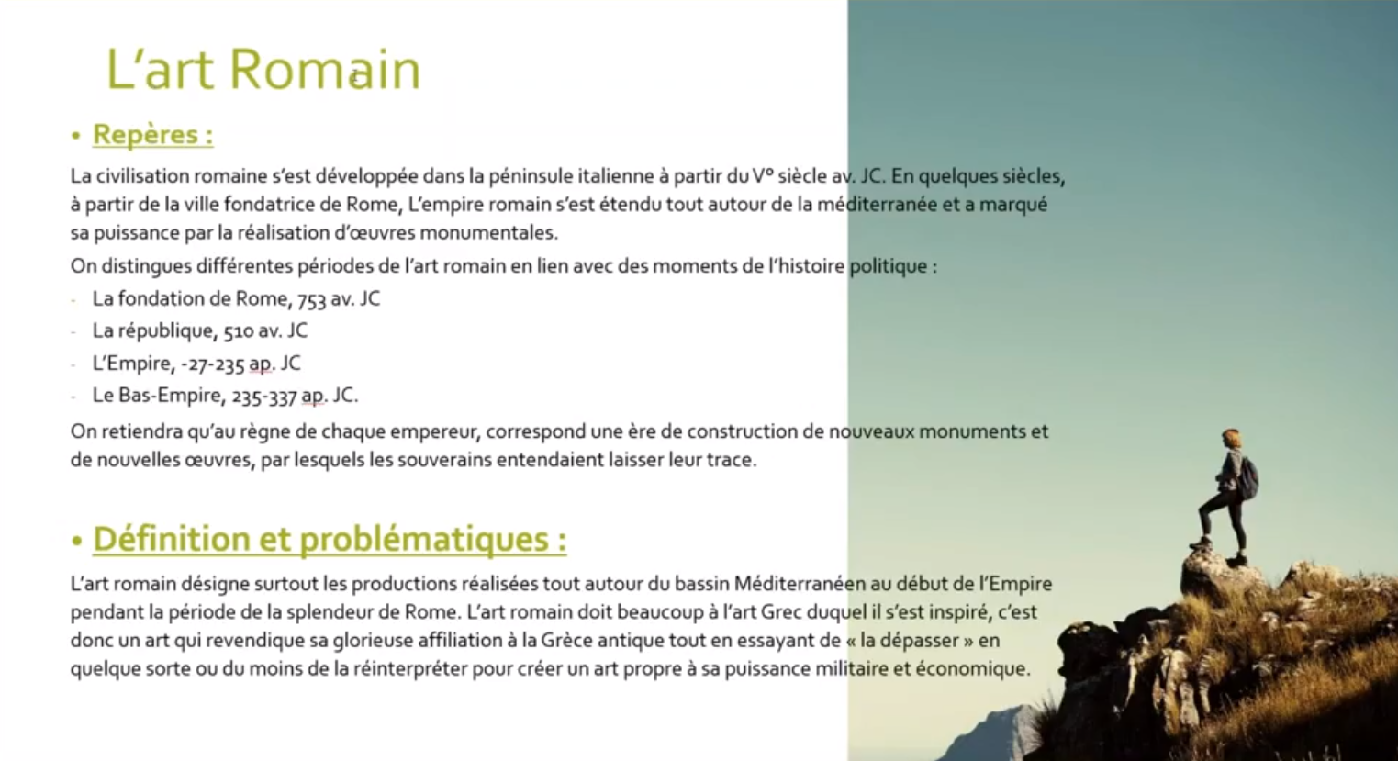

Slide 14
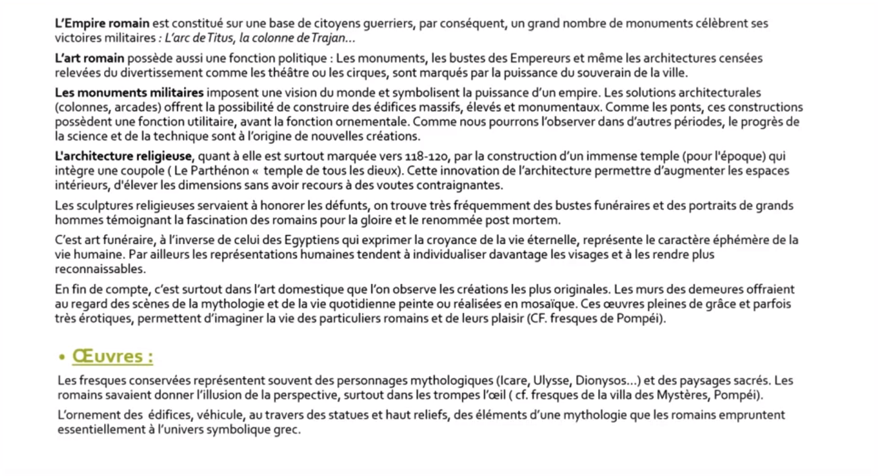

Slide 15
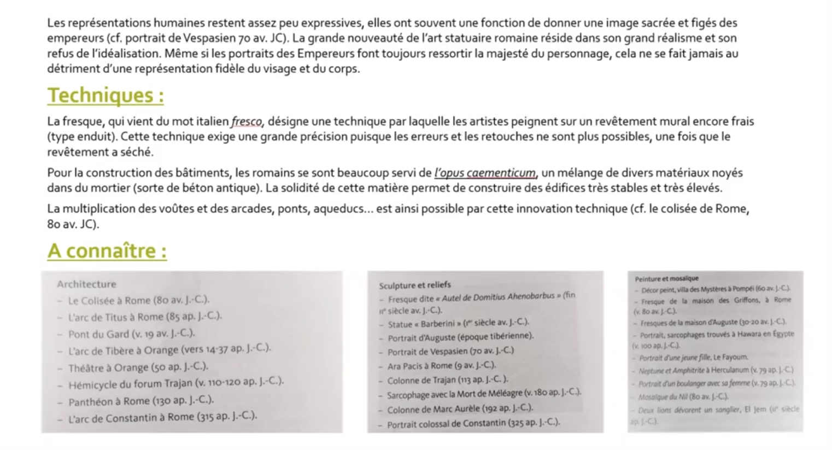

Slide 16
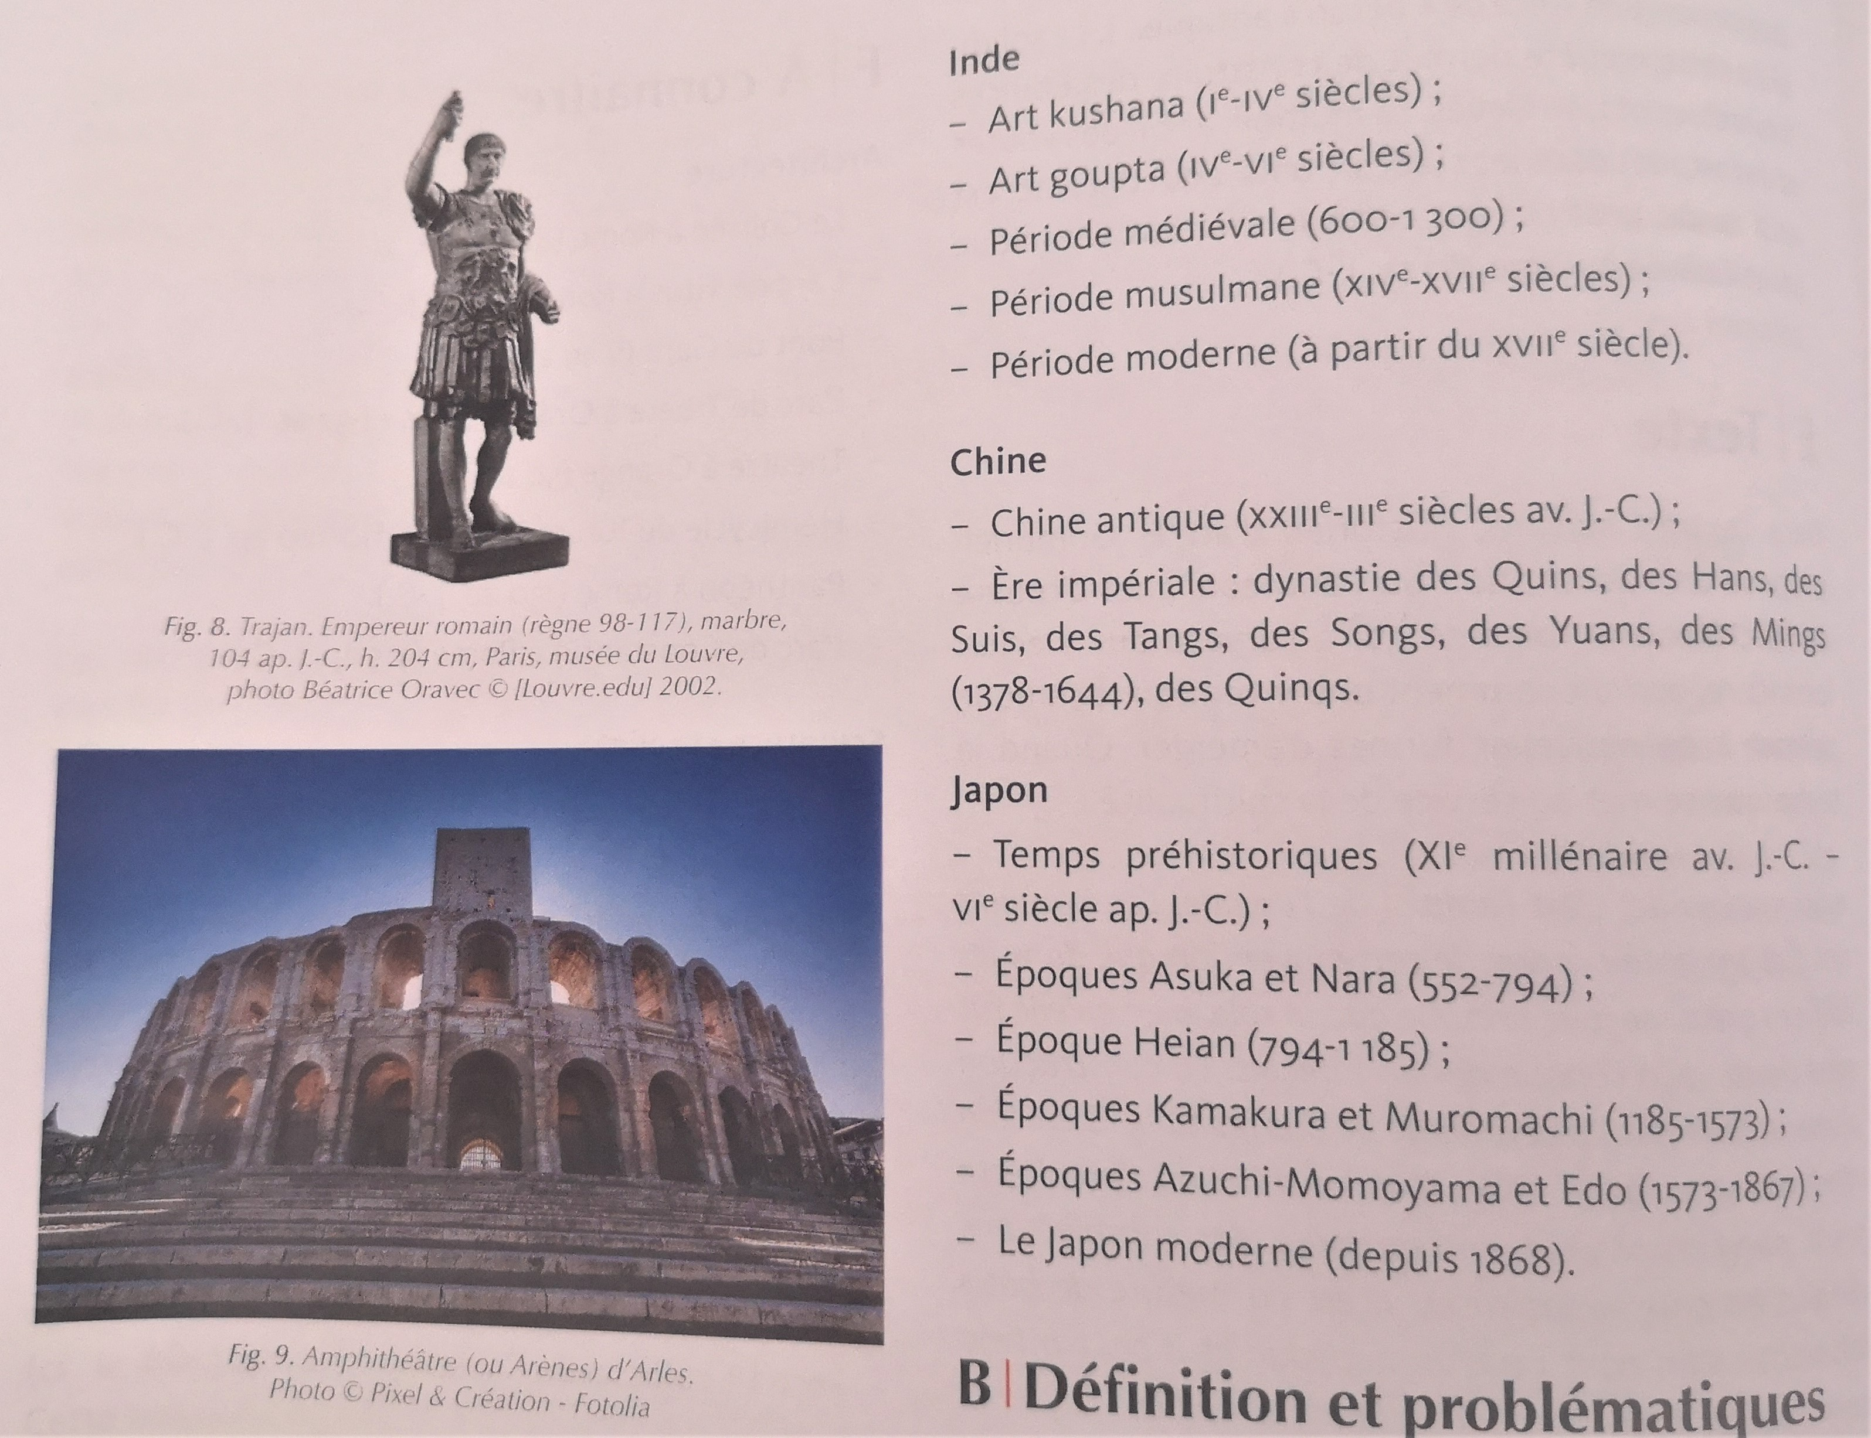

Slide 17
L’art de l’Asie
Repères :
Les chronologies qui suivent sont simplifiées à l’extrême, l’objectif étant de montrer qu’en dehors de l’Occident se sont également développer des traditions artistiques très distinctes.
Inde : Chine :
Art Kushana (1er-IV siècle) - Chine antique (XXIII-III siècle av.JC)
Art goupta (IV-VI siècle) - Ere imprériale : dynastie des Suis, Tangs,
Période médiévale (600-1300) Songs,Yuans,Mings (1378-1644), des Quinqs.
Période musulmane (XIV-XVII siècle)
Période moderne (àpartir du XVII siècle).
Japon :
Temps préhistoriques (XI millénaire av. JC-VI siècle ap. JC) - Epoque Azuchi-Momoyama et Edo (1573-1867)
Epoque Asuka et Nara (552-794) - Le japon moderne ( depuis 1868).
Epoque Heian (794-1185)
Epoque Kamakura et Muromachi (1185-1573)

Slide 18
Définitions et problématiques :
1. L’art de la religion :
L’art de l’orient, tout comme celui de l’Occident, a occupé pendant des siècles une fonction nettement religieuse. Ainsi, à partir de III siècle av. JC se développe en Inde un art bouddhiste, autour de sanctuaires et de sculptures. Les premières représentations de bouddha apparaissent dans l’art kushana. Toujours en inde, L‘art goupta est tout entier réalisé en l’honneur de l’hindouisme, autre grande religion indienne, il apparaît à partir du IV siècle.
Le bouddhisme s’est rependue dans toute l'Asie. En chine, en particulier, cette religion s’est développée parallèlement au confucianisme (Doctrine philosophique et religieuse du philosophe chinois Confucius) et au taoïsme. Une grande parie de l’architecture de l'Extrême-Orient est donc une architecture religieuse.
En Chine notamment, les vestiges archéologiques ( l’armée souterraine, dynastie de Quin, vers 210 av. JC) ou des ensembles architecturaux mondialement célèbres ( la grande muraille, V- II siècle) attestent du lien étroite qui pouvait exister entre l’art et le pouvoir.
2. L’art et la nature :
Malgré la grande diversité des courants et des époques, on peut constater de grandes constantes dans l’art de la Chine et du Japon.
Par exemple l’intérêt pour la nature, qui se manifeste dans un grand nombre d’œuvres. Alors même que l’Occident peine durant le moyen âge à trouver des solutions esthétiques capables de reproduire l’espace naturel, les dessins à l’encre de chine le permettent grâce à sa précisions et ces détails qui permettent d’identifier des environnements ou des espèces naturelles.
Le rôle de l’artiste et la place accordée au geste est ici différente. Là où l’artiste occidental donne l’impression de vouloir marqué sa supériorité sur la nature, les représentations asiatiques témoignent d’une attention portée à la complexité du monde, d’une patience devant l’éclosion des formes sous le jeu des lumières.
« Le geste créateur est inséparable d’une longue contemplation de la nature qu’il vient en quelque sorte conclure »

Slide 19
L’artiste asiatique n’est pas censé exprimer sa subjectivité, mais reproduire avec patience un modèle que la nature lui propose. C’est la raison pour laquelle on rencontre rarement dans l’art d’Asie une recherche de l’originalité de la part de l’artiste.
Contrairement à l'artiste européen de la renaissance, qui cherche à affirmer son style singulier, l’artiste japonais ou chinois accorde une grande valeur à la tradition qu’il respecte.
3.L’influence de l’art asiatique sur l’Europe du XIX eme siècle :
L’invention et le développement de l’estampe ( image imprimée au moyen d’une planche de bois ou de cuivre gravé) ont permis à l’art japonais de se faire connaître ne Europe. Ainsi un grand nombre d’artistes occidentaux ont été à la fin du XIX siècle directement influencés par les artistes nippons. Plus précisément, l’école de Pont-Aven puis les Nabis ont été sensibles à cet art de rendre les contours et l’espace, par des jeux de tâches colorées plutôt que par des contours précis.
Des artistes comme Degas ou Toulouse-Lautrec ont, quant à eux, été influencés par la disposition et le style des cadrages de certaines estampes.
A connaître :
Chine : Japon :
L’armée souterraine, dynastie de Quin ( vers 210 av. JC) - Spécialistes des estampes :
La grande Muraille (V-III siècle av. JC) Hokusai (1760-1849), 36 vues du mont fuji.
La cité interdite (XIII-XX siècles) Utamouri (1754-1806), 10 types de physionomies de femmes
Principaux artistes de la période Ming : (fin XVIII siècle).
Dai Jin (1388-1462),Wu Wei (1459-1508), Don Qichang(1555-1636). Hiroshighé (1792-1858), 53 étapes de la route du Takaido (1833).
Inde :
Temple de Civa, Ellora.
Temple de Mamallapuram.

Slide 20
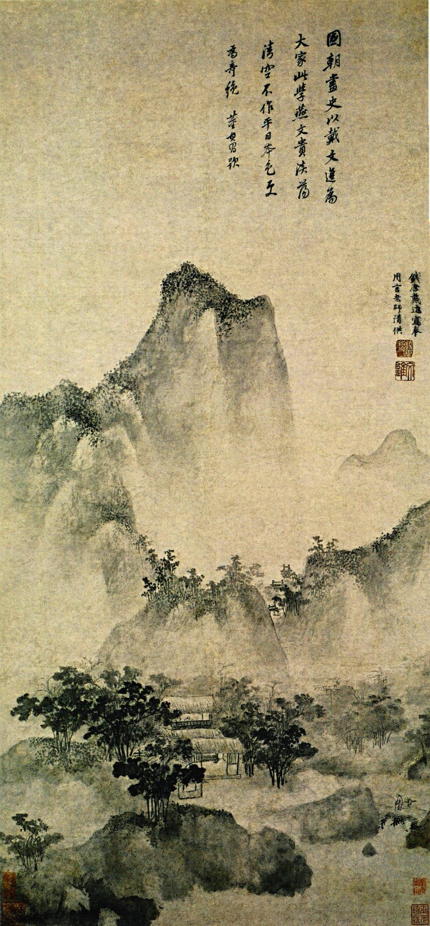
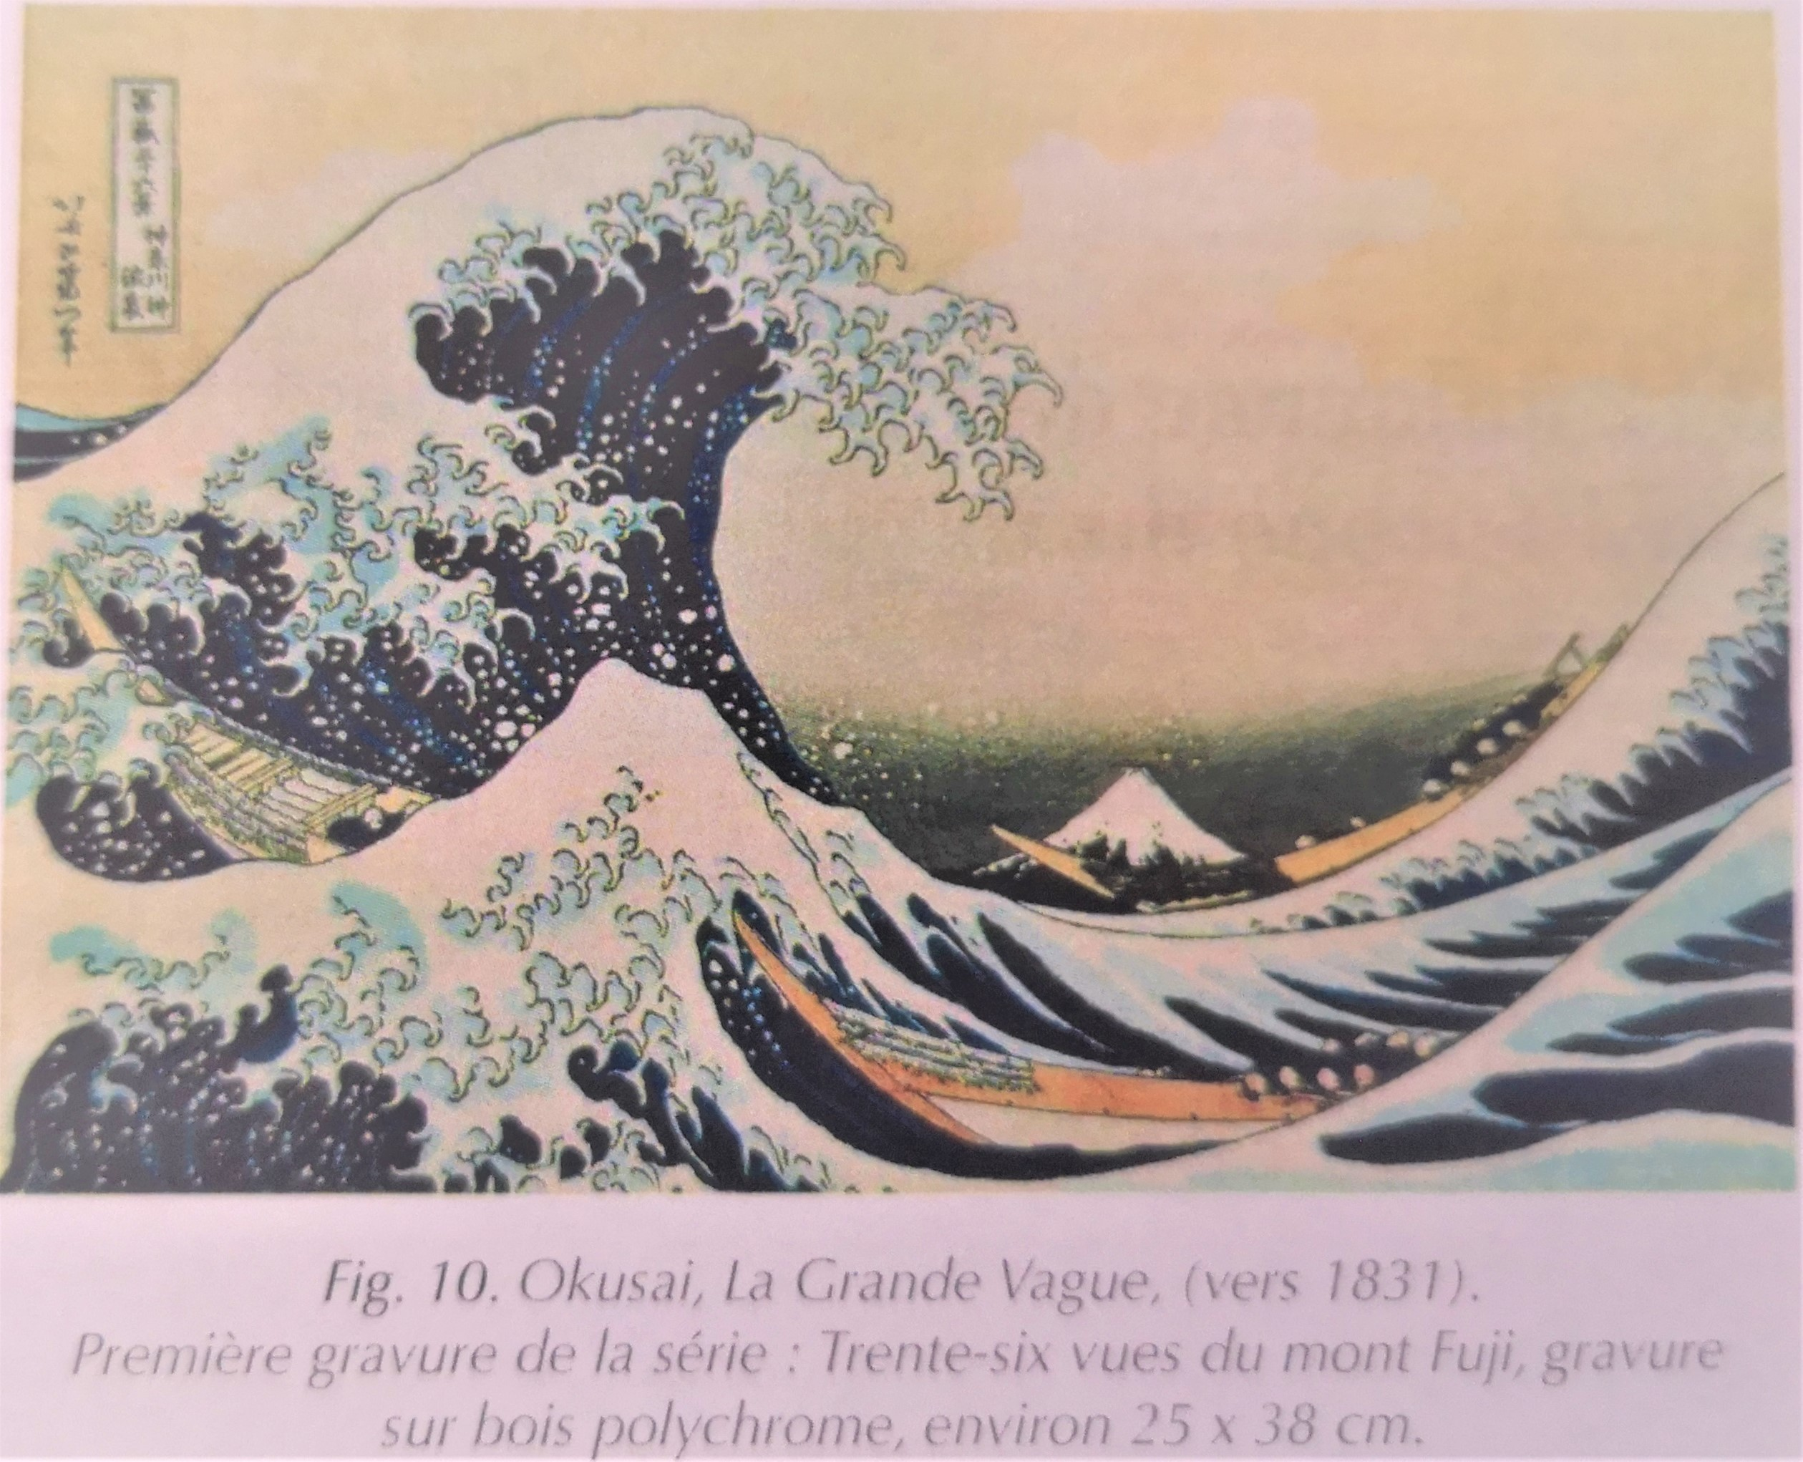
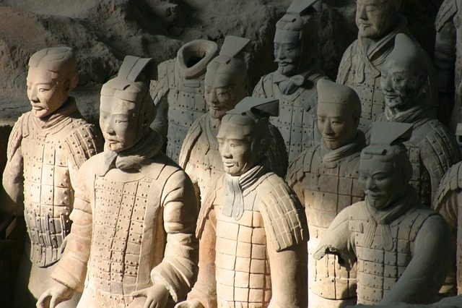
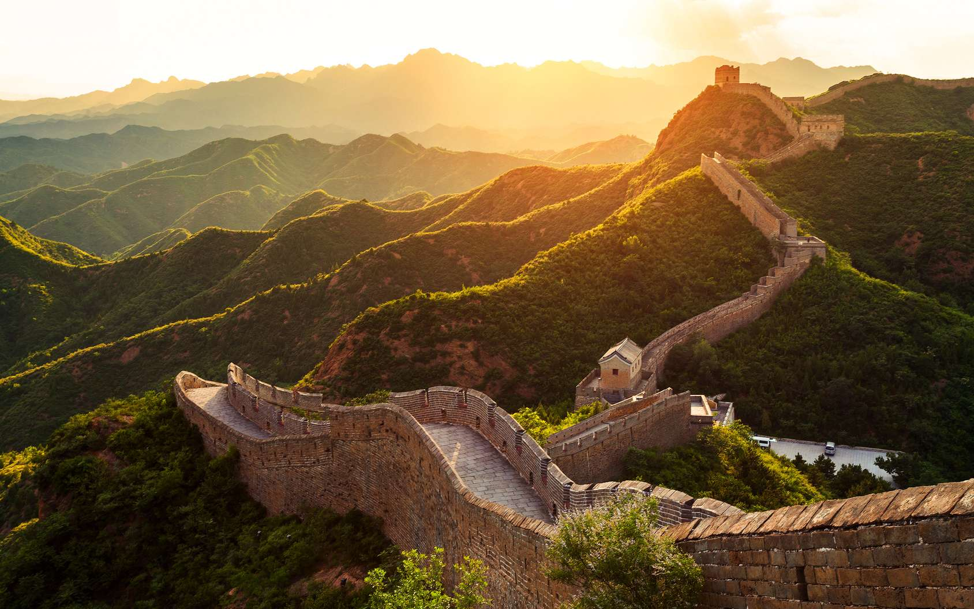
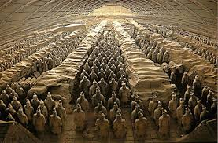

Slide 21
L’art de l’islam
Repères :
Cet art apparaît en même temps de la religion islamique depuis le VII eme Siècle. Le monde musulman s’est développé dans tout le Maghreb jusqu’en Espagne ( qui n’a été reconquise qu’en 1492) et en France (bataille de Poitier en732). A l’est, l’extension maximale de l’aire islamique a porté jusqu’à l’inde, l'Indonésie, la Mongolie.
L’art de l’islam a conservé une forte unité et une homogénéité pendant presque 7 siècles (VII au XIX siècle).
On distingue cependant divers styles locaux apparaissant à différentes périodes :
Les califes orthodoxes (632-661)
Les omeyyades (661-750)
Les Abbassides (75-1258)
L’Egypte musulmane
Les Seldjoukides et les Mongols
L’inde musulmane
L’Empire Ottoman
L’Andalousie.

Slide 22
Définitions et problématiques :
L’art de l’islam est un art caractérisé non pas par un territoire mais par une religion, il s’agit de rendre compte d’un univers à l’intérieur duquel les productions artistiques ne peuvent absolument pas être détachées d’un horizon religieux.
Toutes les créations artistiques sont donc des hommages à la parole divine, qui pour le croyant, est contenu dans le coran. Ici l’art exprime la grandeur de dieu, on dit de celui- ci que c’est un art sacré.
Les moquées, sont par excellence, des édifices construit pour remplir une fonction religieuse. Ainsi chaque mosquée doit possédées :
Un Mihrab, sorte de niche sur le mur indiquant la direction de la Mecque vers laquelle doit être orientée la prière (à l’origine de l’islam, la prière était dirigée vers Jérusalem).
Un minbar, sorte de chaire à partir de laquelle le prêche est prononcé pour les fidèles.
Un minaret, qui est une tour en haut de laquelle le muslin se place pour appeler les croyants à la prière.
Le madrasa, lieu d’éducation au coran (cf. la madrasa du Caire).
Il existe aussi une architecture civile : palais princiers, hammams… Dans la mesure ou la distinction entre le religieux et le laïque n’avait guère de pertinence dans l’art islamique, on va utiliser la calligraphie dans tous les espaces de société et sur tout les objets ne possédant pas de fonction rituelle. Les ornements et les inscriptions donnent ici, une dimension religieuse de la mosquée au objets de la vie courante.
Dans l’art mobilier les artistes travaillaient le bois, le métal, le verre, la céramique, les tissus, l’ivoire…
Œuvres :
L’art de l’islam repose sur l’interdit de la figuration, ainsi, toute représentation d’images saintes comme d’ailleurs toute représentation du vivant est interdite radicalement.

Slide 23
Les artistes n’avaient donc pas d’autre possibilités que de celui d’un art non figuratif à quelques exceptions près (par exemple les enluminures ottomanes). Aussi l’art de l’islam est donc rapidement devenu un art très richement décoratif. Les artistes ont contourné cette contrainte d’interdit religieux en découvrant et en produisant un art original, non figuratif avant l’heure extrêmement riche.
L’art du motif est aussi inspiré par l’essor d’une science brillante dans le monde musulman (en astronomie, mathématiques, géométrie, médecine…) et pendant de nombreux siècles nous en retrouvons des traces:
Les arabesques, ornementation faites à partir de répétition de motifs végétaux stylisés.
La multiplication et l'enchevêtrement à l’infini de formes basiques (polygones, étoiles…) produisant de vaste dentelles de pierres sculptées ou des fresques peintes recouvrant totalement les édifices d’une très grande précision pour l’époque. Les plus belles mosquées se trouvent en Andalousie, comme la grande mosquée de Cordoue qui n’a pas était détruite lors de la reconquête catholique en Espagne, malgré la virulence antimusulmane de celle-ci.
La calligraphie, l’art de l’écriture. Des lettres dessinées, peintes ou sculptées sur diverses surfaces à décorer.
Les muqarnas, sortes de petites niches alvéolées qui surplombent certaines entrées de mosquées ou certains passages (cf. muqarnas du palais de l’alhambra).
A connaître :
Architecture : Peinture :
Mosquée des Umayyades à Damas en Syrie (706-715) - Miniayure de l’Akbar Namé ( fin du XVI siècle)
Grande mosquée à Cordoue en Espagne (785) Sculpture :
Madrasa Mustansiriyya à Bagdad en Irak (1233) - Aiguière en céramique à tête de coq, en Iran (XIII siècle).

Slide 24
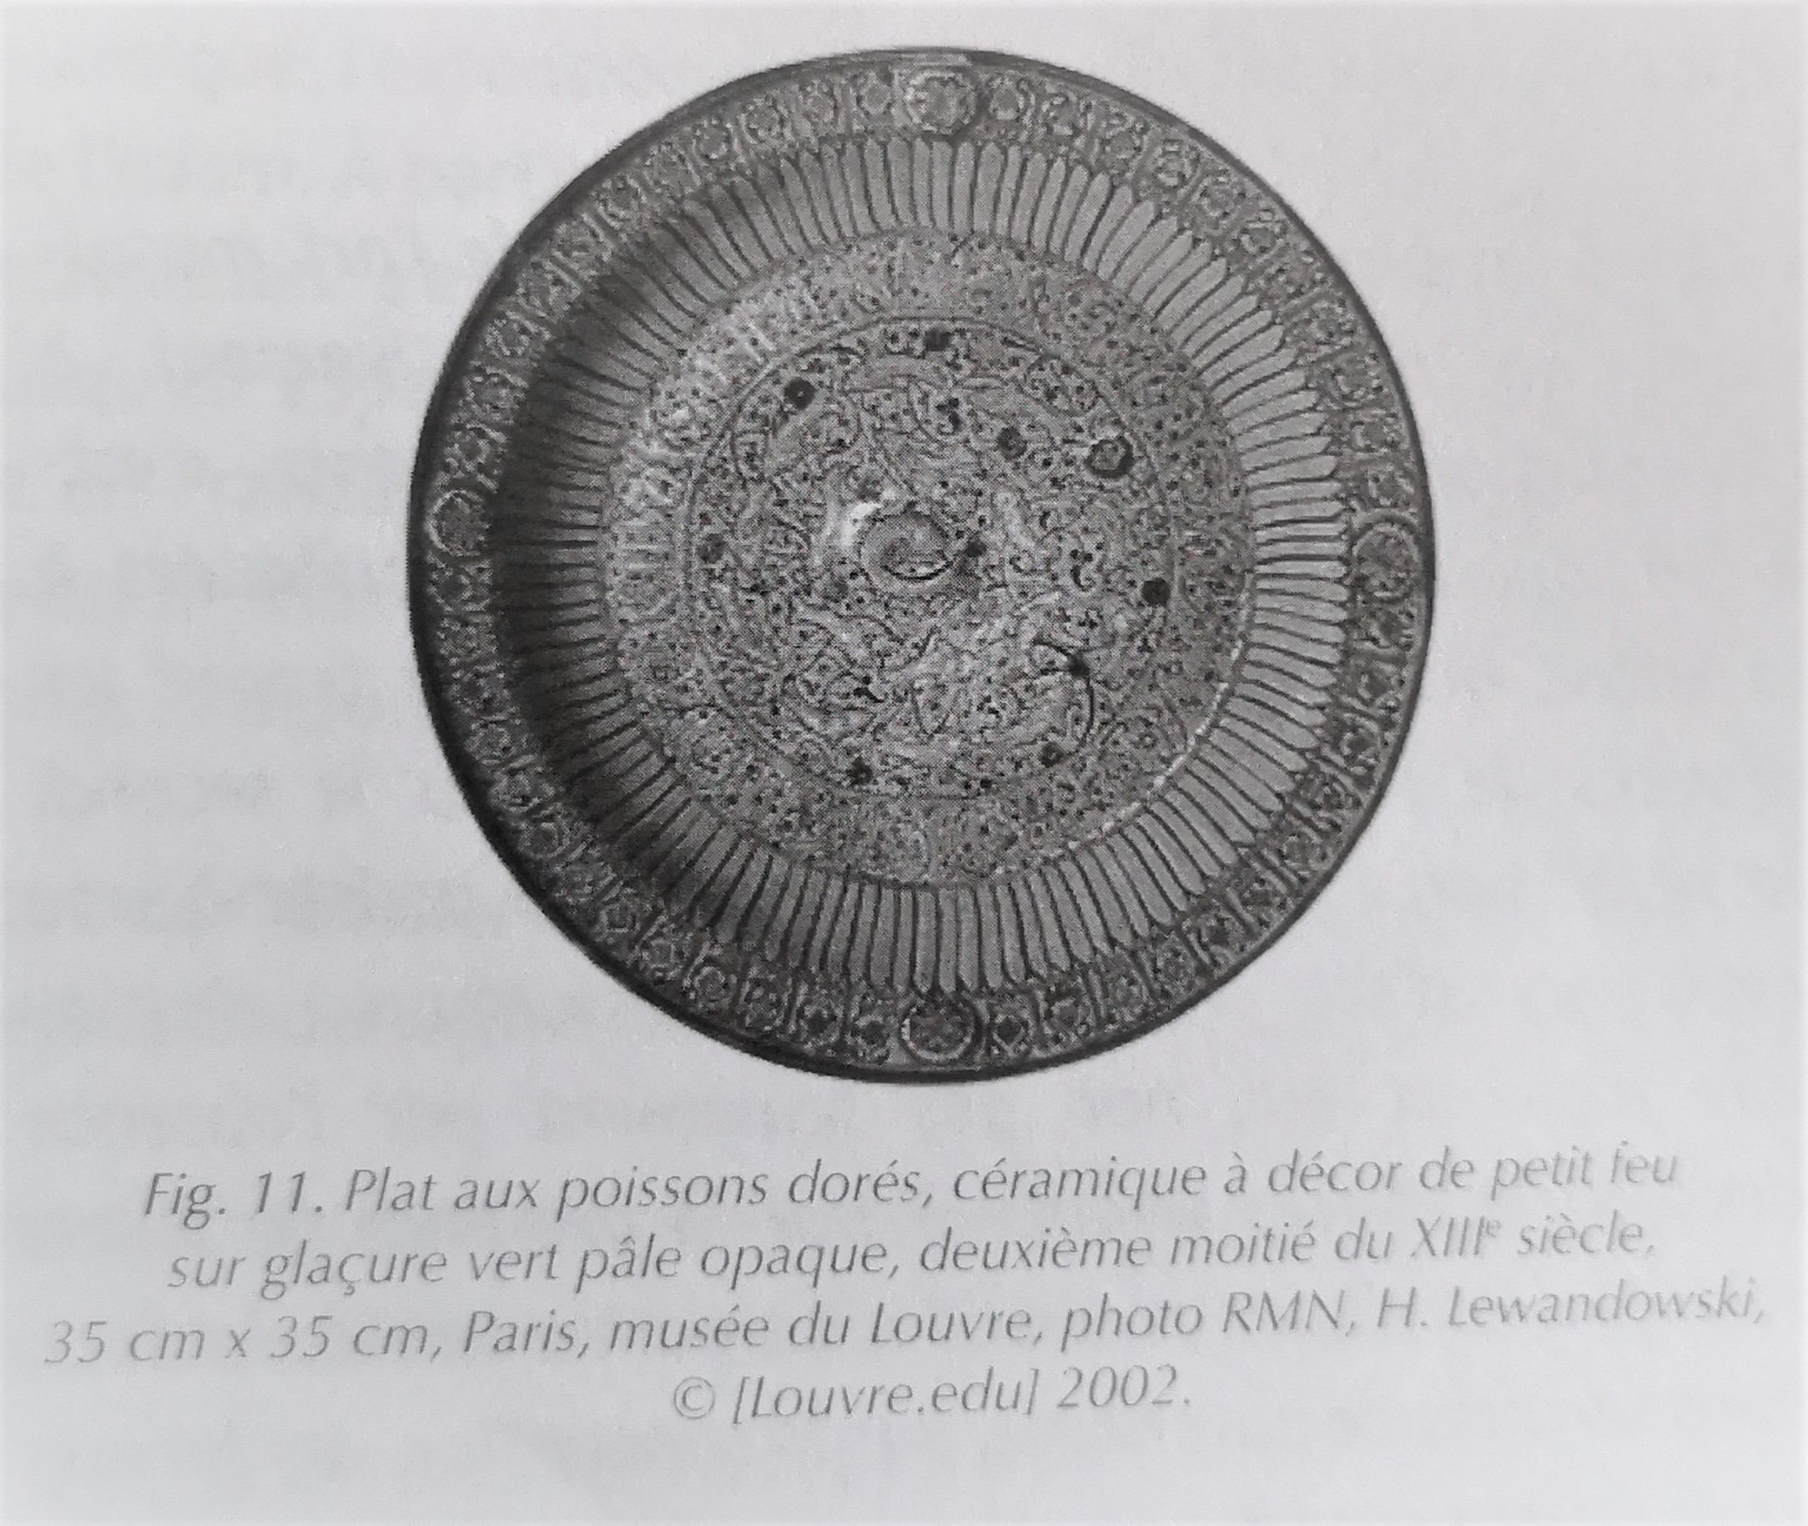
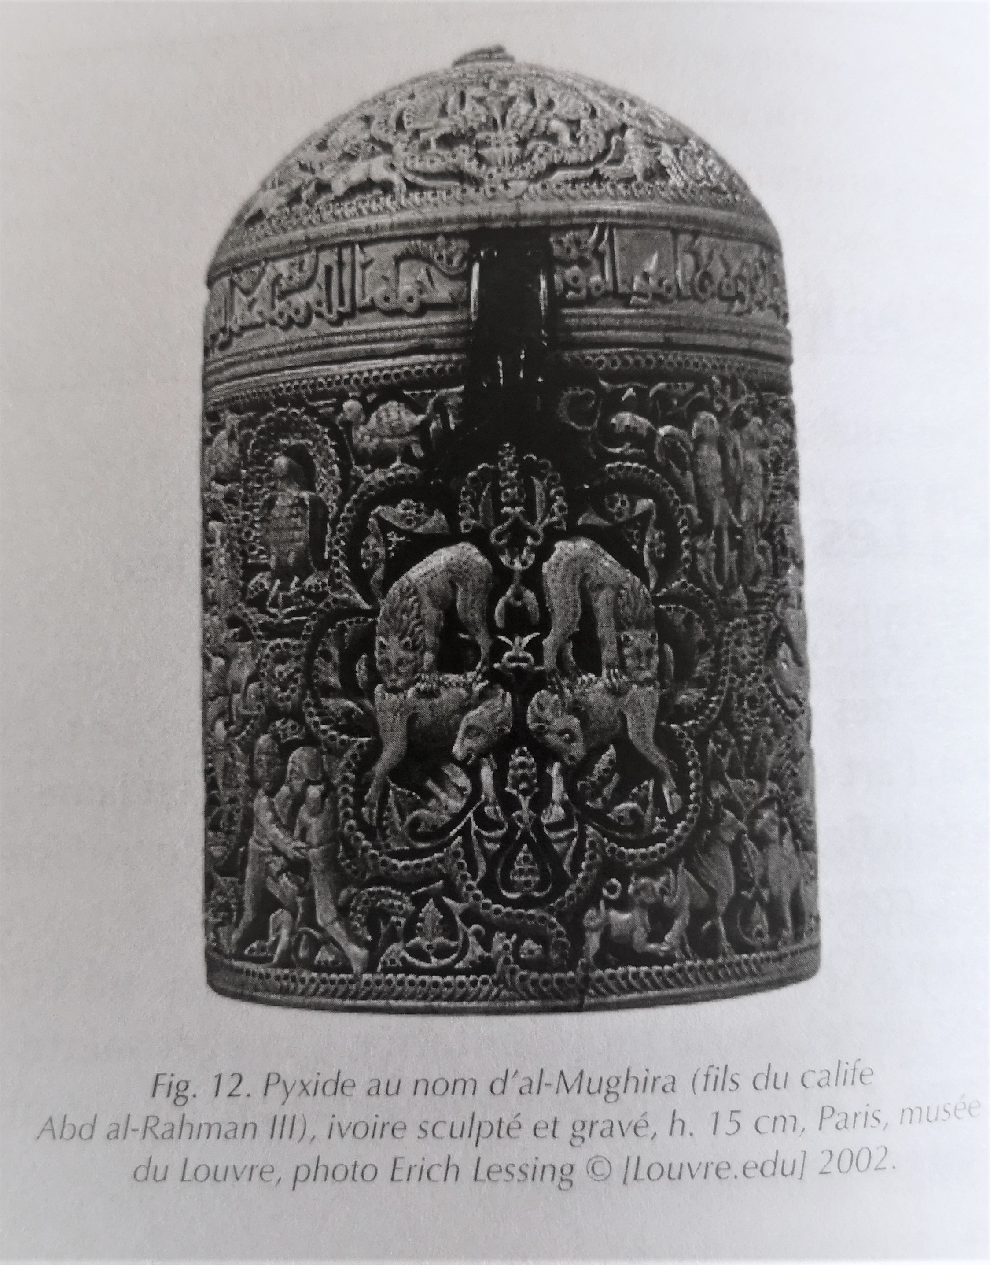
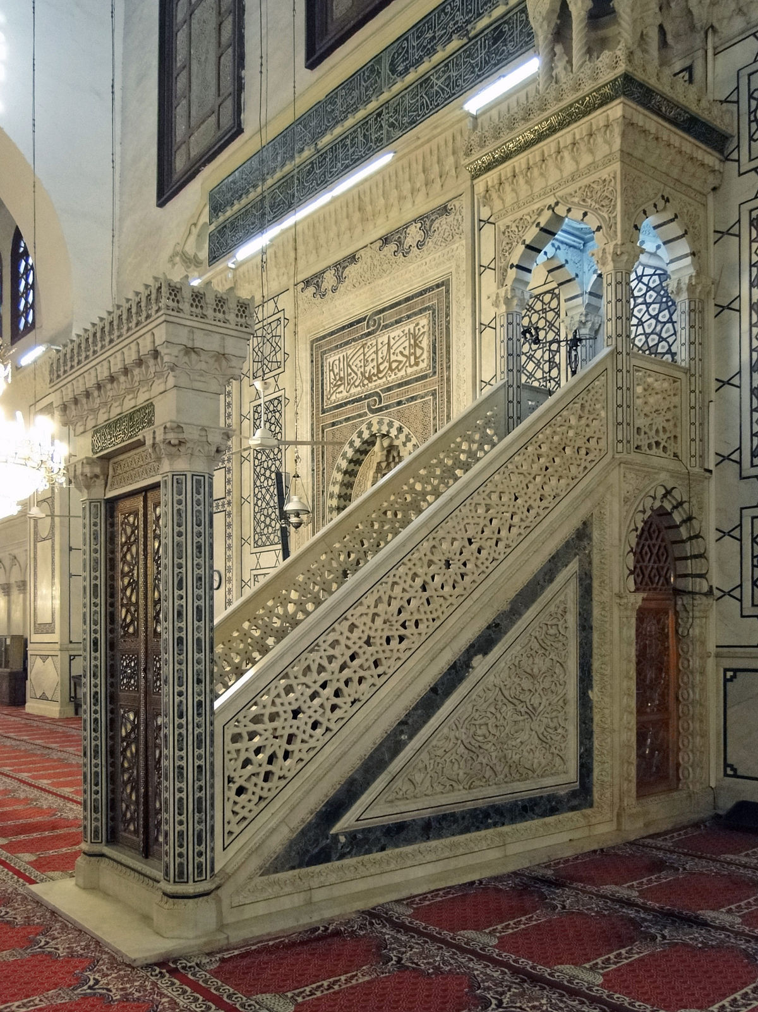
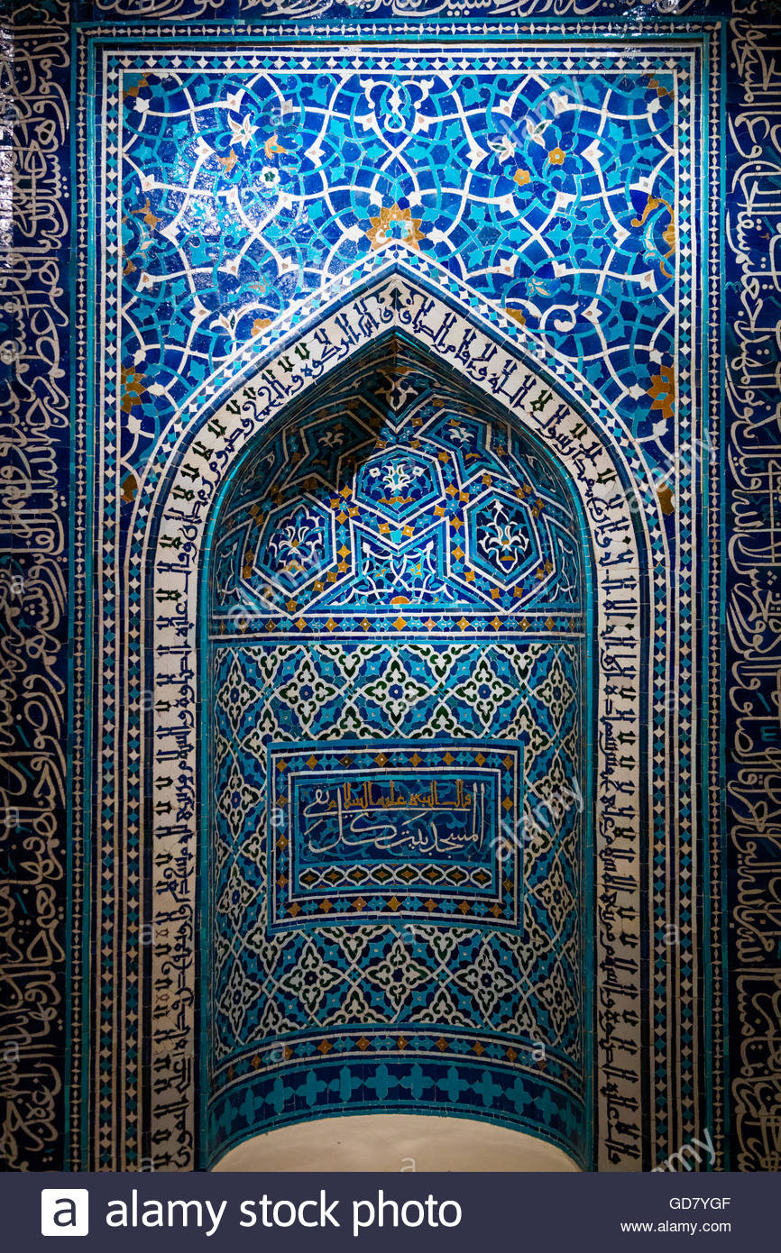
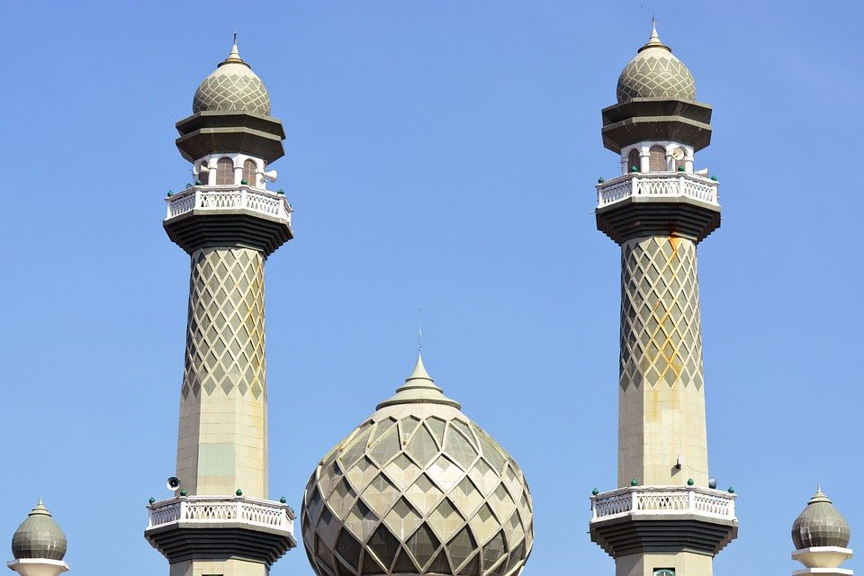
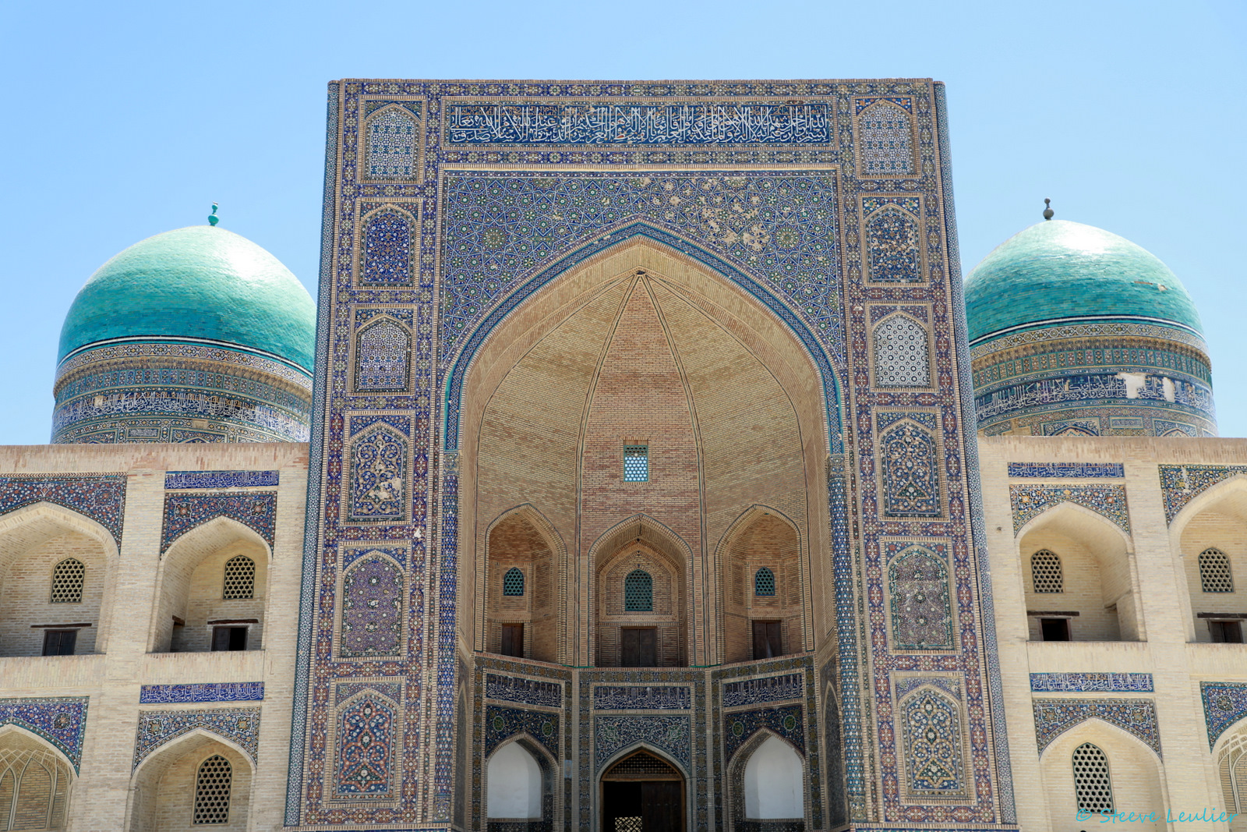

Slide 25
L’art Roman et l’art Gothique
(env. 1050-1200) (env. 1440-1520)
Repères :
Le Moyen âge a été pendant longtemps une période de l’histoire méconnue et souvent dépréciée. Une illusion rétrospective portait à croire qu’il s’agissait d’un moment de sommeil, voire de régression, dans l’art et la culture.
L’Occident romanisé connaît donc une grave crise liée aux invasions barbares (notamment le moyen âge), avec son lot d’obscurantisme et de régression à différents niveaux (chute de la population, de l’économie, des techniques..), en revanche il est faux de croire que pendant ces 10 siècles, de chute de l’Empire romain d’occident, vers 476, jusqu’à la date de la découverte du continent américain par Christophe Colomb en 1942, les hommes n’ont rien produit ni inventé.
Nous allons surtout parler ici de l’art après le X ème siècle, en présentant les caractéristiques de l’art Roman qui se développe en Europe entre X ème et le XII ème siècle.
L’art Gothique, à partir d’un foyer français, s’est rapidement diffusé dans toute la chrétienté. On distingue différentes époques au sein de l’art gothique :
Naissance de l’art gothique (1140-1190)
Le gothique classique (1190-1240)
Le gothique rayonnant (1240-1350
Le gothique flamboyant (1350-1520).

Slide 26
Définitions et problématiques :
De l’avis des historiens de l’art, Les termes « roman » et « gothique » proviendraient d’un regard dépréciatif porté sur les périodes précédent la renaissance.
En effet les productions artistiques de la fin du moyen âge étaient perçues comme barbares (réalisées par les Goths) et qualifiées par les homme de la renaissance comme gothiques. Mais cette période n’avait rien de barbare et le moyen âge a été un moment d’intense création.
Par la suite, on a employé le mot roman au XIX ème siècle afin de définir un style qui s’intercalait entre l’art de la Rome antique et l’art gotique.
L’art roman :
L’art du moyen âge est toujours majoritairement religieux et célèbre la culture catholique. Il se caractérise par l’utilisation des arcs cintrés dans les édifices religieux et la voute permettant de répartir les charges et la pression du toit vers les colonnes soutenant les édifices. Cette invention offre donc la possibilité aux architectes de créer un espace beaucoup plus vaste permettant de recevoir de nombreux fidèles dans les cathédrales ( cf. cathédrale de Nevers, Saint-Lazare d’Autun). L’édifice religieux commence a être pensé comme un tout organique au sein duquel les espaces ( chœur, porche, nef, clocher) se répartissent de façon fonctionnelle.
Les portails et les tympans présentent à l’entrée des églises des compositions sculptées très complexes ( cf. basillique de la Madeleine à Vézelay). Il s’agit de « récits » qui s’affichent sur les murs pour une population majoritairement illettrée ( cf. portail de Saint-Giles du Gard, portail de Moissac). L’intérieur des édifices Roman est en généra décoré avec une grande sobriété.
La sculpture romane, qui par son caractère naturaliste témoigne de l’influence de l’art Byzantin, est le plus souvent subordonnée à une fonction architecturale. Autrement dit les corps, les visages doivent épouser la formes des colonnes, chapiteaux, tympans… ils doivent s’intégrer à cette architecture ce qui explique leurs proportions peu réalistes.

Slide 27
L’art gothique :
La croisée d’ogive, permet de répartir le poids soutenu par des colonnes et des voutes. Les arcs-boutants, permettent de démultiplier la pression du poids de l’édifice et soutenir la contrainte des piliers principaux. Grâce à cela, les édifices religieux gothiques peuvent avoir une taille beaucoup plus importante que ceux bâtis avec les techniques précédentes, Puisque la solidité de l’ensemble repose désormais sur l’ossature des piliers et des arcs et non plus sur les murs. Ceux-ci peuvent être alors évidés et faire entrer la lumière dans la maison de dieu grâce à de vastes vitraux (La Sainte chapelle de paris). Nous pouvons voir ici que la technique peut engendrer de grands bouleversements esthétiques.
Le symboles de cette période gothique reste sans conteste la cathédrale qui, par sa taille et la finesse de sa construction est la marque de la puissance de l’église à la fin du moyen âge. La cathédrale est plus qu’un édifice architectural, s’est une union de toutes les œuvres d’art gothique (immobiliers, vitraux, statues colonnes…) créant un spectacle pour honorer Dieu.
La cathédrale est au cœur de l’organisation urbaine, Les grands centres économiques cherchaient à construire des édifices les plus hauts possibles afin de symboliser la suprématie de leur ville. L’art gothique est donc un moyen d’affirmer la puissance économique et politique en même temps que celle de Dieu.
Les statues-colonnes manifestent une nouvelle attention au corps et à ses proportions naturelles. Peut à peut les sculpteurs se rapprochent des solutions esthétiques des Romains et des Grecs qui était une représentation fidèle des corps (cathédrales de Strasbourg et de Chartres).
Il ne reste que très peut de trace des peintures qui ornaient ces édifices religieux. Par les vitraux inspirés de la Bibles et les enluminures peintes sur des livres copiés à la main, nous pouvons observer un art de la représentation en deux dimension à l’époque du moyen âge.
Thèmes :
Les hommes de cette période étaient fortement préoccupés par l’idée de la vie après la mort. La vie post-mortem était jugée plus importante que la vie terrestre. Les thèmes principaux représentés dans les édifice religieux sont essentiellement tirés de la Bible

Slide 28
(Ancien testament (Genèse…) et Nouveau testament) Durant cette période, on peut noter une fascination pour les scènes représentant Jérusalem ainsi que le jugement dernier ( Basilique de Vézelay).
La période gothique voit apparaître une nouvelle iconographie célébrant Marie (mère de Jésus) sur les murs et les vitraux des églises (Tympan du portail de la cathédrale de Senlis sur lequel est sculpté le couronnement de la vierge). Au-delà de cette iconographie Mariale, nous pouvons également observer une abondance des représentations du christ, notamment sur les thèmes de la passion, la souffrance, la dimension humaine du Fils de Dieu… Elles reflètent une certaine humanisation des principes technologiques.
La célébration de la nature par François d’Assise, comme expression de la toute puissance divine, va également devenir une source d’inspiration pour les artistes qui décorent les cathédrales. Les animaux et motifs floraux envahissent très rapidement ces lieux religieux. La cathédrale devient rapidement une sorte de miroir dans lequel se reflètent la totalité de la créations et des différents règnes.
Techniques :
Un arc : membre architectonique franchissant un espace en dessinant une courbes.
L’art cintré : arc circulaire que l’on retrouve dans les architectures romaines.
L’arc brisé : Plus typiques des architectures gothiques, il est formé de 2 arcs concaves qui viennent se rencontrer en pointe.
Une ogive : arc diagonal qui marque l’arrête dune voûte.
La croisé d’ogive : structure architecturale représentée par le croisement de 2 arcs en leur centre.
L’arc-boutant : élément architectural qui permet la répartition du poids de voûte vers l’extérieur de l’édifice afin d’éviter que les murs ne s’écartent sous le poids. L’art gothique a su tirer profit de cette contrainte en décorant des arcs, contribuant à l’effet général produit par les cathédrales lorsqu’on les observent de l’extérieur.

Slide 29
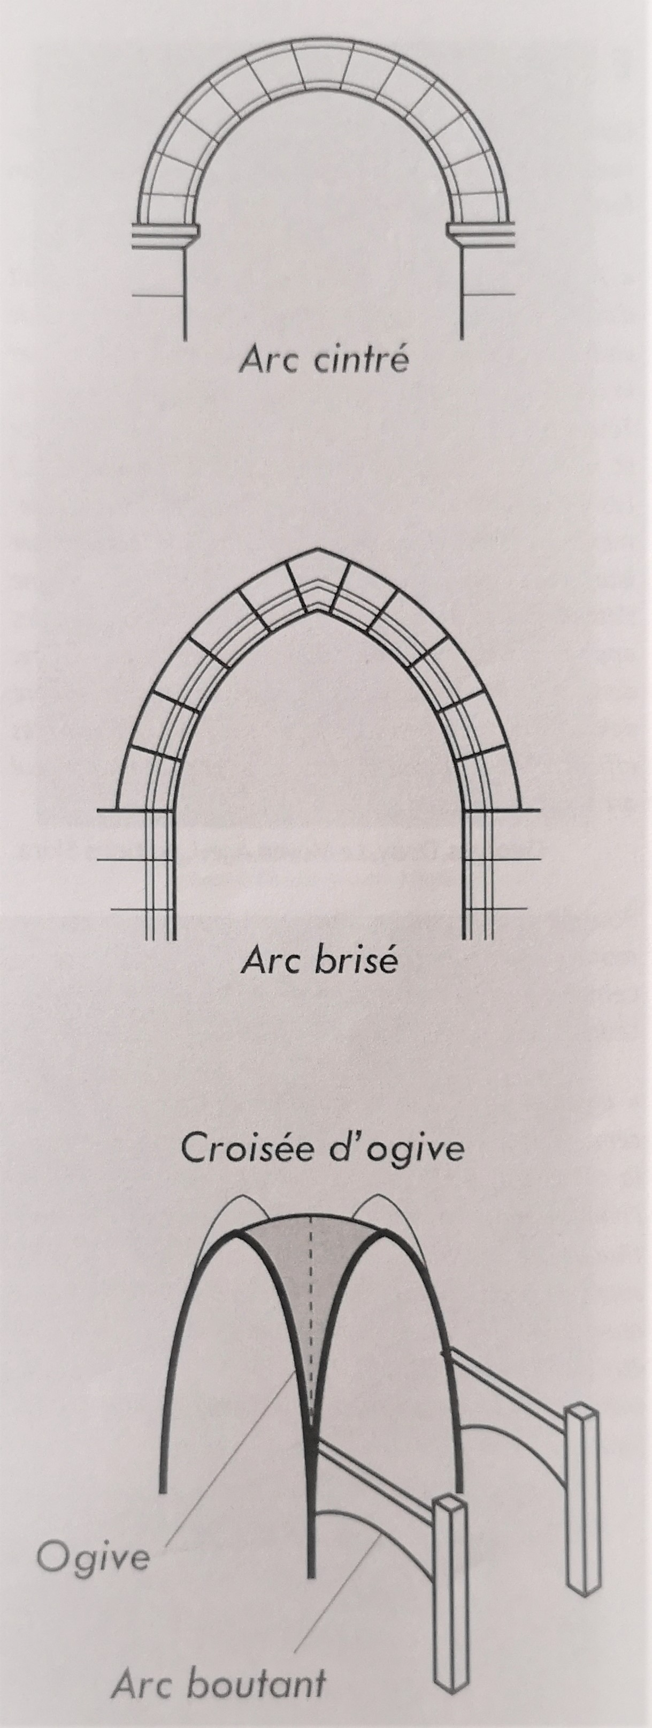
Le tympan : désigne une partie murée située au-dessus d’une ouverture, le plus souvent du portail d’entrée d’une église. Durant le Moyen âge, il était souvent décoré avec soin puisqu’il était la première chose que les fidèles rencontraient en rentrant dans l’espace sacré.
A connaître :
Art Roman : - Cathédrale de Chartres, façade (1145).
Cathédrale de Nevers - Cathédrale de Laon (1200-1215).
Basilique de la Madeleine à Vézelay ( vers 1130) - Cathédrale de Rouen (1ère moitié du XIII Siècle).
Cathédrale St Lazare à Autun. - La Sainte Chapelle à Paris (1242-1248).
La vision de l’Apocalypse, tympan du portail de - Abbaye royale de Westminster à Londres (vers 1245).
L’église St-Pierre à Moissac (XII Siècle). - Cathédrale de Strasbourg.
Tapisserie de Bayeux (1077-1082). - Cathédrale de Gloucester.
Art gothique : - Le tympan de Dormitron, statue-colonne, Strasbourg.
Cathédrale de Notre-Dame de Paris. Vitrail :
L‘église et la synagogue, statue-colonne, Strasbourg - L’arbre de Jessé, cathédrale de Chartres ( vers 1145_1155).

Slide 30
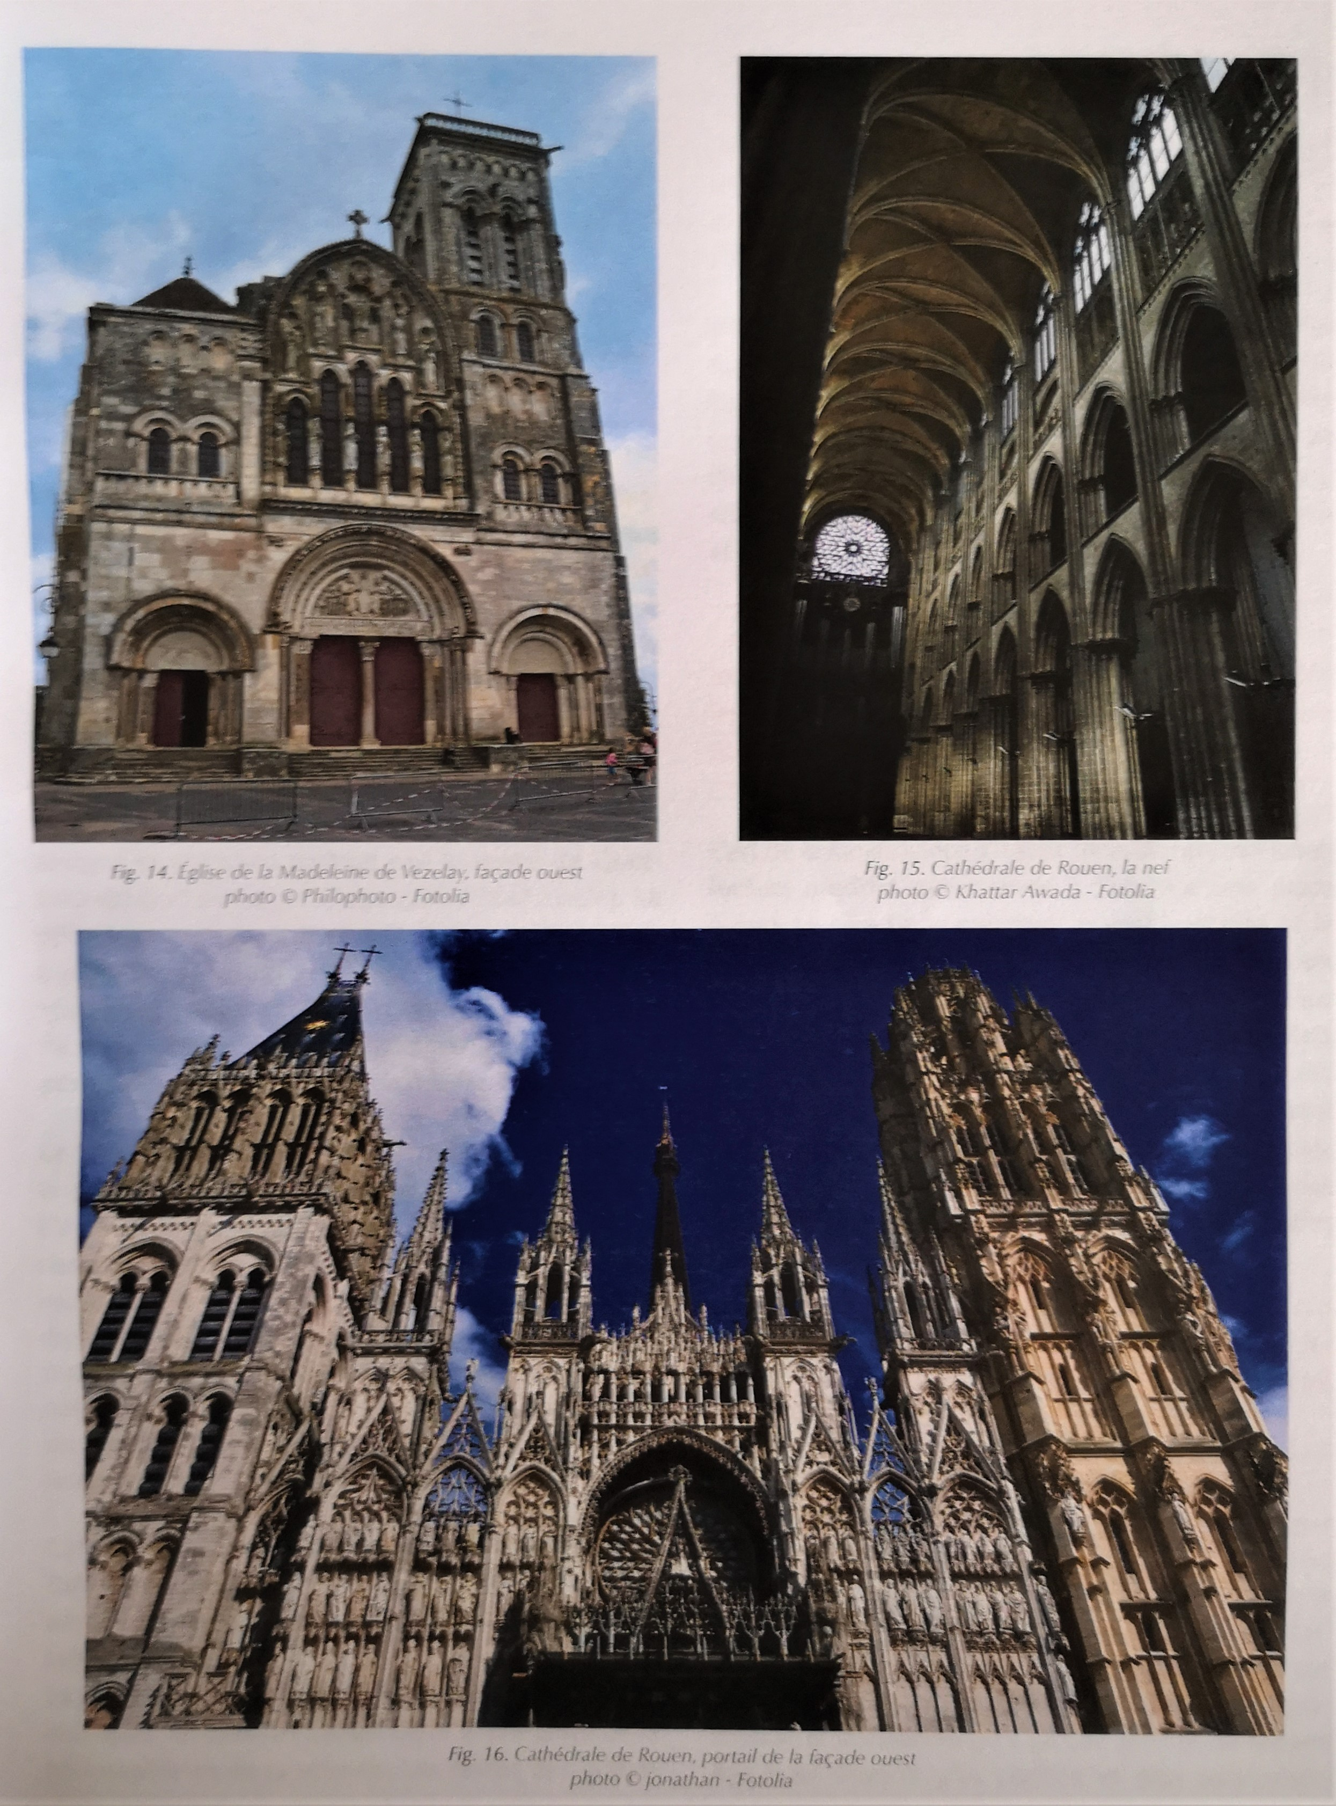

Slide 31
Histoire de l’art
Leçon 2 : De la renaissance au XVIII ème Siècle.

Slide 32
La Renaissance en Italie
La renaissance en Italie (XV-XVI Siècle) :
La Renaissance constitue un moment clé dans l’histoire de l’art. elle se manifeste dans un premier temps à Florence où apparaissent les premières grandes réalisations. Puis au cours du Xv Siècle, elle diffuse dans toute l’Italie ainsi qu’à une partie de l’Europe (France : école de Fontainebleau, Allemagne, Angleterre, Espagne et Portugal).
Dans la Renaissance italienne il existe différente périodes :
Le Quattrocento (XV Siècle), première période.
Le Cinquecentto (XVI Siècle).
La période de pleine expression de ce courant, à lieu à partir du début du XVI Siècle. A partir de 1520, apparaît un mouvement Qualifié parfois de Maniériste annonçant la période Baroque commençant à a fin du XVI Siècle. Le terme Renaissance ( en italien : Rinacista), proposé la première fois en 1550 par le peintre et historien d’art Vasari (1511-1574), laissera entendre que l’art fleurissant en Italie rompt fortement aves le passé Moyenâgeux en trouvant une source d’inspiration dans l’Antiquité.
Une nouvelle vision du monde « L’humanisme » et une nouvelle organisation sociale voient le jour au XV Siècle. Dans les pays du Nord et dans l’actuelle Bourgogne se développe une nouvelle façon de peindre et de représenter le monde. La redécouverte de la richesse de l’Antiquité se produit dans un premier temps dans le domaine de la philosophie et de la science signes avant coureur de la renaissance italienne.
Les textes des grands penseurs Grecs et romains sont à nouveau lus grâce aux traductions arabes qui, à partir du Moyen âge, permettent à l’Occident de retrouver une partie de son héritage. Le développement de l’imprimerie (à partir de1450-1550 par Gutemberg) révolutionnera progressivement la diffusion du savoir et des cercles humanistes.

Slide 33
La renaissance correspond à un mouvement par lequel l’homme se réapproprie son passé, rétablit les ponts avec l’Antiquité et commence à s’interroger sur sa juste place au sein de l’univers. Les formes idéalisées de l’Antiquité deviennent des modèles, des canons esthétiques, dans lesquels les artistes viennent puiser leur inspiration.
Mais il serait réducteur de penser que la Renaissance se limite à un simple retour à l’Antique. En effet parallèlement à cette prise de conscience de la qualité et la richesse de leur patrimoine, les artistes de cette période portent un regard nouveau sur la nature. L’art perd une partie de sa fonction symbolique et décorative pour devenir plus réaliste et plus naturaliste. L’art de la renaissance vise donc un idéal de beauté tout en restant soucieux d’une représentation fidèle de la nature. La codification et la rationalisation des lois de la perspective constituent une véritable révolution dans l’histoire de l’art.
Ainsi, au sein de ce nouveau monde, se croisent, la philosophie, la science, la littérature et bien entendu la religion. Le statut et la fonction sociale de l’art évolue progressivement il est de pus en plus un moyen pour les souverains de manifester leur puissance mais également leur sens de l’esthétique. Des artistes de renom sont réclamés pour œuvrer dans certaines villes, ainsi nous voyons apparaître des mécènes dans les grandes viles italiennes ( Les Médicis à Florence, Les Papes à Rome, Ludovic sforza à Milan).
De ce fait le statut de l’artiste s’en trouve aussi modifié, il commence à être estimé pour son originalité et pour sa capacité à élaborer son propre style. Il cesse d’être un artisan anonyme pour devenir un créateur affirmant son originalité. Il est sollicité pour le prestige qui accompagne ses réalisation et est protégé par les princes. François premier 1er invite ainsi des artistes italiens come Léonard De Vinci, ce qui permettre à l’école de Fontainebleau de voir le jour en France (transmission par des ateliers de savoir-faire).
En général l’artiste de la Renaissance s’intéresse et pratique plusieurs styles et techniques différentes il aime expérimenter et possède une culture scientifique et littéraire. Michel-Ange (1475-1564) ou encore Léonard De Vinci (1452-1519) sont en ce sens des artistes emblématiques et leur génie s’est exprimé de multiple manières.

Slide 34
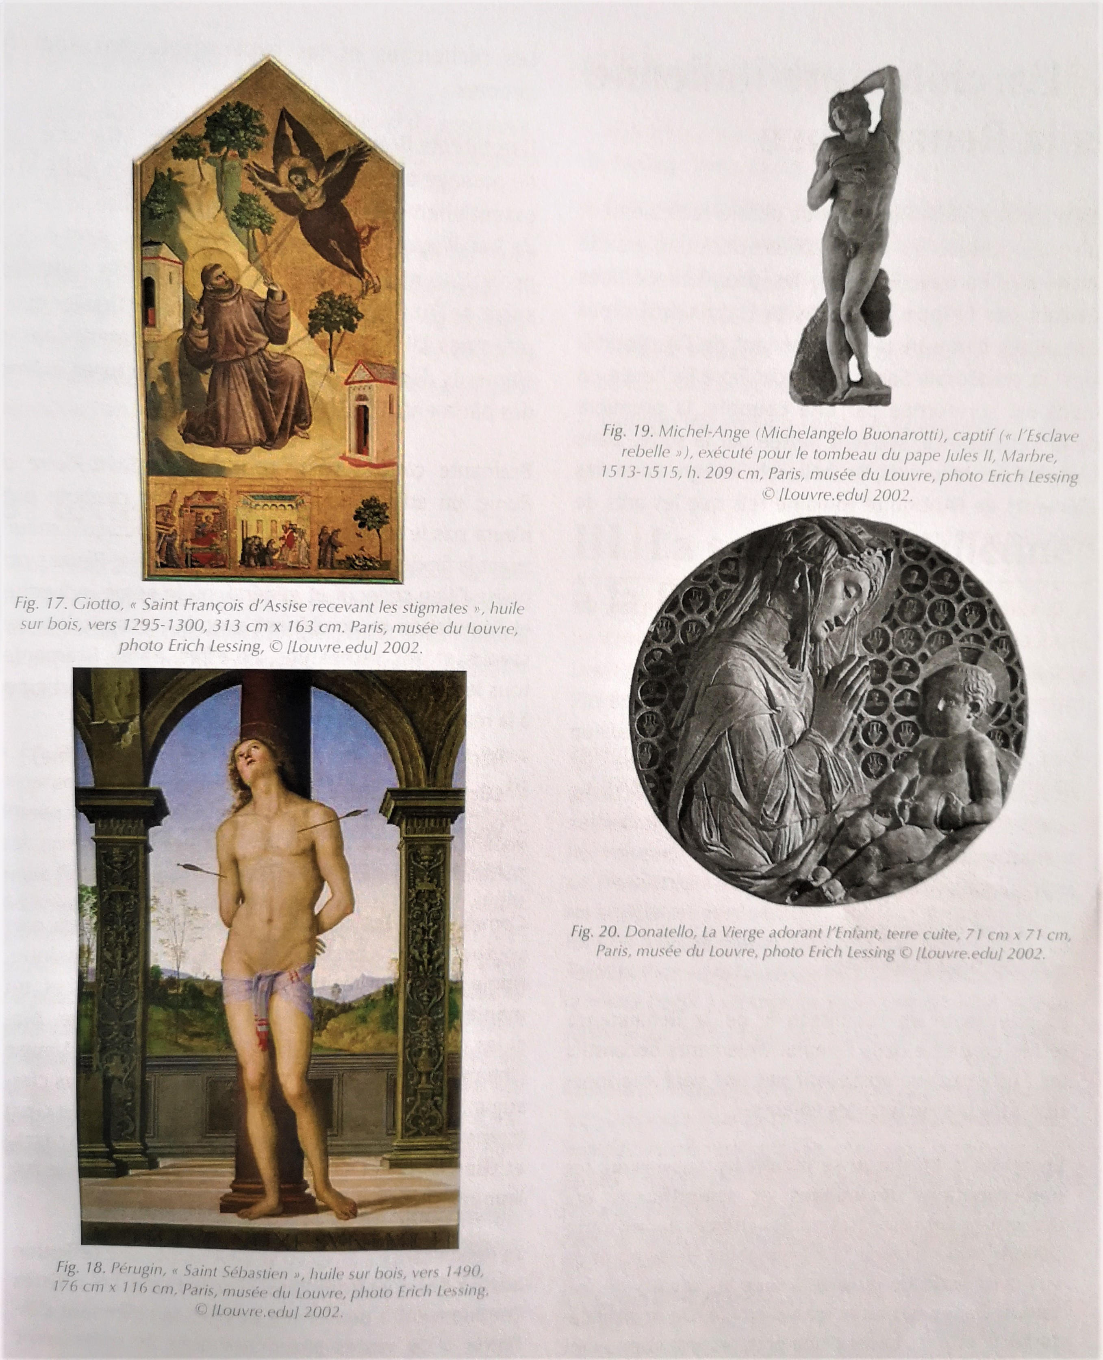
Quelques créations Italiennes :

Slide 35
L’architecture italienne de la Renaissance :
L’ architecture de l Renaissance diffère radicalement du style gothique. En effet, les premiers édifices relaissés par Filippo Brunelleschi (1377-1446) vont témoigner d’une inspiration venant de l’Antiquité (cathédrale de Santa Maria del Fiore , achevée en 1420 est surmontée de la première coupole de la Renaissance). Brunelleschi intègre différents éléments de l’Antiquité Romaine comme les Arcs de plein cintre et les colonnettes, mais on rencontre aussi les premières manifestations de l’architecture de la Renaissance : Colonne avec chapiteaux, entablement complet, étagement des ordres, pilastres créant un rythme, proportions modulaires.
A la différence de la cathédrale qui multiplie les espaces intérieurs, les édifices de la Renaissance se caractérisent par la recherche d’un espace unique. Sa nouveauté architecturale réside en partie dans l’emploi d’éléments décoratifs ne possédant pas de véritable fonction dans la structure des édifices.
Les édifices architecturaux de la Renaissance sont fréquemment dessinés avant d’être réalisés, Albertini (1404-1472) s’appuis sur la connaissance des lois de la perspectives, les préoccupations techniques et scientifiques accompagnent donc ces réalisations ( ex : De re aedificatoria). Tous ce travaux théoriques auront aussi une grande influence sur les peintures, recherches et expérimentations sont fréquentes.
Grâce à l’architecture Barmante (1444-1514, temple San Pietro in Montoria), on retiendra une recherche de perfection et de clarté des lignes. La référence de l’Antiquité ne réside pas seulement dans les éléments décoratifs mais dans les structures même des bâtiments.
Barmante n’aura pas le temps de finir la conception de l’église Saint-Pierre de Rome (chef-d’œuvre monumental), car il mourut avant la fin des travaux. Mais par un élan collectif où le génie individuel et l’émulation se combinent avec la transmission des savoirs et techniques, tous les grands architectes participeront afin de terminer son œuvre (Raphaël et les San Gallo : plan de la croix latine, Michel-Ange : La coupole, Vignole et Madeno : la façade, Le Bernin : colonnade).
Comme pour tout les autres art, l’architecture sera parcourue par des oscillations entre le style classique fidèle à la simplicité et à l’idéal antique et un maniérisme qui débouchera sur l’art Baroque. Naissance de l’urbanisme, les artistes commencent à penser les édifices comme une intégration dans un vaste ensemble et en redessinent les contours ( tracé de la place du Capitole à Rome par Michel-Ange).

Slide 36
Technique :
Un pilastre : ressemble à une colonne, mais ne supporte aucun poids. Fonction purement décorative.
Une coupole : Voûte en forme de vase retourné, de profil demi-circulaire, parabolique ou autre et de plan circulaire, elliptique ou polygonal. Cette forme qui existait déjà chez les Romains ( cf. Le Parthénon) est devenue un des traits caractéristiques de l’architecture de la Renaissance.
A connaître :
Alberti (1404-1472) : Palais Ruccelai (1453); façade d el ‘église Santa Maria Novelle ( 1470).
Brunelleschi (1377-1446) : La cathédrale Santa Maria del Foire ( 1420); l’église Santa Croce (1433).
Michel-Ange (1475-1564) : Coupole de Saint-Pierre et la place du Capitole à Rome.
Andrea Palladio (1506-1580) : Villa la Retonda à Vicence, dans la Vénétie.
Giorgio Vasari (1511-1574) : Les Vies (Textes).
III La sculpture Italienne à la Renaissance :
Les grands sculpteurs commencent à œuvre à Florence, puis dans toutes les grandes villes dans lesquelles le mouvement de la Renaissance se répand. Au moyen âge, la sculpture est intégrée à l’architecture générale, même si les statues-colonnes de certaines cathédrales manifestent déjà un désir de détacher les volumes des leurs supports. Avec la renaissance, ce mouvement trouve son plein développement et les sculpteurs vont exceller dans l’art de façonner des formes indépendantes. Ainsi la technique de la ronde-bosse va réapparaître (ouvrage de sculpture en relief, qui se détache du fond et autour duquel on peut tourner).

Slide 37
Comme dans les autres arts visuels de cette grande période qu’est la Renaissance nous allons évidemment retrouver ce désir d’atteindre une beauté idéale, des justes proportions ,de l’harmonie des formes et le réalisme (la statuaire Gréco-romaine leur sert de modèle).
Cette recherche du réalisme va ainsi faire émerger l’étude de l’anatomie (muscles, articulations et squelettes). Ceci explique donc la différences entre le réalisme Grec et celui-ci. Les sculpteurs de la renaissance entendent donner à leurs formes plus de vie et de mouvement de ce fait nous pouvons observer des déséquilibres ou encore des torsions du corps humain (ex : L’esclave de Michel-Ange).
Michel-Ange va être précurseur , par un choix délibéré, d’oeuvre inachevée ce que l’on appelle le « non finito ». Le travail du regard va aussi être approfondi durant cette période, la façon dont le regard est suggéré contribue fortement à cette illusion réaliste que les sculpteurs cherchent à créer. Pour les grecs, les visages étaient dépourvus de regard ce qui leur donnaient un aspect surhumain, mais les artistes de la Renaissance évoquent l’espace environnant des corps en le désignant par un regard qui met en relation la sculpture avec les espaces connexes. La sculpture ce dote donc d’une présence au sein d’un espace.
La sculpture connaîtra vers la fin du XVI Siècle, une période maniériste qui se caractérise par une exagération de certains procédés. On constate ainsi, une tendance à étirer les corps, à complexifier les compositions en exprimant de émotions violente propre au maniérisme. Les artistes comme Benvenuto Cellini (1500-1571) ou encore Jean Bologne (1529-1608) vont en fait pousser le style de Michel-Ange jusqu’à ses limites les plus extrêmes.
Technique :
Le contrapposto : terme italien qui désigne une façon de représenter les corps humains en introduisant une léger déhanchement qui donne une impression de vie et de mouvement.
Le ciseau : outil qui permet d’inciser le marbre.

Slide 38
A connaître :
Benvenuto Cellini (1500-1571) : Persée (1554).
Jean Bologne (1529-1608) : L’enlèvement d’une Sabine (1583).
Donatello (1387-1466) : David (1593).
Michel-Ange (1475-1564) : Piéta, David, tombeau des Médicis, Moïse, etc.
Verrocio (1435-1482) : David (1476).
La peinture italienne à la Renaissance :
Repères :
La Renaissance dans le domaine de la peinture a son commencement toujours à Florence, puis s’étend aux autres villes d’Italies telles que Rome et Venise. On a coutume de classer les œuvres réalisées à cette époque en distinguant deux périodes (identiques à celles vues précédemment) :
Les peintres du Quattrocento ( XV siècle) : Grands novateurs, comme Masaccio, Piero de la Francesca, Mantegna, Sandro Botticelli, Fra Angelico etc.
Les peintres du Cinquecentto (XVI siècle) : Peintres de la générations ultérieures qui font aboutir différentes expérimentations du début de la Renaissance et réalisent des œuvres qui atteignent la perfection du genre comme : Léonard de Vinci, Michel-Ange, Raphaël, Le Titien.
Au cours du XVI siècle on voit apparaître le maniérisme qui se caractérise par une certaine tendance à la répétition des formes et des procédés.

Slide 39
Définitions et problématiques :
Giotto est sans conteste le grand précurseur de la Renaissance (1266-1337), il est le premier à entreprendre dès le XIV siècle de représenter les corps d’après nature. Ses fresques témoignent d’une attention à la réalité sensible, d’un soin apporté à la représentation des différents espaces, d’une organisation très théâtrale des ses compositions.
L'humanisme qui constitue l'horizon intellectuel de cette période, explique que les peintres sont profondément intéressés à la façon de représenter le corps humain. Recherche d’un idéal de beauté et un désir de vérité sont les éléments moteurs des interrogations de ces artistes.
Les mathématiques sont utilisées pour élaborer les proportions du corps humain, l’époque se consacre à la recherche d’équilibre et de clarté modifiant la façon de représenter le corps. Le nue est réhabilité grâce à la mise en valeur du relief , des formes, de la musculature (recherche du modelé) des personnages.
Certains peintres, comme Mantgna (1431-1506) cherchent à donner à la représentation des corps la solidité et la précision des sculptures (cf. St-Sébastien). On voit progressivement une évolution des personnages représentés sur les toiles évoluant au sein d’un espace clairement délimité. Les peintres s’attachent à représenter la nature avec réalisme et vont rompre avec les conventions propre à l’art gothique (fond d’or, hiératisme des figures (raideur, figée), symbolisme). De même que l’on fait des études scientifiques et mathématiques pour l’anatomie, on procède à une analyse scrupuleuse du monde extérieur tout ceci afin de se rapprocher d’une justesse de reproduction (tel que l’œil le perçoit).
Durant de cette période de la renaissance, il n’existe pas de mouvement uniforme chaque peintre fait ses propres expériences et choisit la solution plastique qui lui paraît la meilleure à utiliser. Ainsi, le traitement des corps peut être plus ou moins réaliste. On observe par exemple chez Botticcelli que les proportions du corps et la perspective renvoient parfois davantage aux conventions du Moyen-âge qu’à celles de la Renaissance (ex : La naissance de Vénus, Le printemps).
Les artistes utilisent la perspective linéaire qui permet de représenter sur un espace bidimensionnel un espace tridimensionnel en créant une sorte de profondeur au sein du tableau. Les objets de même dimension s’amenuisent au fur et à mesure de leur éloignement, l’artiste fait du regard du spectateur la mesure de toute chose, car s’est à partir de ce regard que s’organise la composition.

Slide 40
La façon de représenter la lumière participe aussi à un soucis constant de réalisme. A partir de se travail sur la lumière, naît ce que l’on appelle « la perspective atmosphérique ou aérienne » qui est suggérée non pas par des modifications dans les proportions des formes mais par une modification de la valeur des couleurs en fonction de l’éloignement. Ainsi les contrastes ombre-lumière tendent à s’atténuées dans les plans plus lointain.
L’utilisation du clair obscur par Léonard de Vinci va également être une source d’inspirations pour de nombreux peintres. En particulier la technique du sfumato lui permettant de rendre le modelé des corps par une distribution adéquate de la lumière et de l’ombre, mais également le passage d’un plan à l’autre par des dégradés sans avoir recours à des tracés net. Il utilisera pour la première fois cette technique dans l’œuvre Saint Jean-Baptiste en 1515 qui est actuellement au musée du Louvre.
D’une manière générale, nous pouvons considérer que les peintres du Quattrocento expérimentent dans de diverses directions et élaborent ainsi de nouvelles méthodes qui seront ensuite utilisées par les artistes des générations suivantes pour atteindre une perfection.
Pendant la Renaissance, au-delà des fresques murales étant toujours existantes une autre façon de peintre apparaît et se développe : la peinture sur chevalet. Cela impliquera une modification dans la conception de la place de l’art pendant la période de la Renaissance, en effet une peinture deviendra transportable et ne dépendra plus d’un édifice(palais, église) au sein duquel elle viendrait assurer une fonction.
Le Maniérisme :
La fin de la Renaissance est marqué par une période que l’on qualifie de maniériste. Cette période n’est pas considérée comme un mouvement artistique, mais plutôt une tendance que l’on peut observer chez certains peintres qui à la suite de Michel-Ange vont être à la recherche d’une « Manière » : un style propre.
Les grandes caractéristiques du maniérisme :
La recherche d’un style sophistiqué par l’artiste plutôt que la recherche de l’imitation de la nature.
L’élaboration d’une symbolique complexe rompant avec la quête de la simplicité des premiers tableaux de la Renaissance.

Slide 41
Un goût prononcé pour l’émotion qui tranche avec la sobriété visée par les artistes du Quattrocento.
Un allongement des corps qui perdent leurs aspect sculptural.
Un réalisme, parfois extrême, du détail qui peut accompagner un irréalisme de l’ensemble (cf. La Déposition, 1526, par Pontormo). En général l’espace représenté sur les toiles n’est absolument pas réaliste et rompt fortement avec les lois de la perspective.
Quelques peintres maniéristes : Pontormo (1494-1556), Bronzino (1503-1572), le Parmesan ( 1503-1540), Primatice (1504-1570),Rosso (1494-1540).
Les œuvres (thèmes et styles) :
Les thèmes représentés pendant la Renaissance évolue sensiblement et même si beaucoup de tableaux continuent à être des illustrations Bibliques nous voyons apparaître un goût pour les récits mythologique et les allégories ne renvoyant pas forcément à l’univers du catholicisme.
La peinture est alors parfois considérée comme l’illustration d’une idée, la thématique de la mythologie est choisit comme un moyen de rendre visible la complexité du monde.
En ce qui concerne les tableaux religieux, ils s’humanisent à travers de fréquentes illustrations de la figure du Christ, la vierge et l’enfant Jésus et Sainte Anne.
Quelques fois, on observe une tendance à la fusion des genres et des sources iconographiques, comme pour le plafond de la Chapelle Sixtine par exemple. Michel-Ange intègre dans cette œuvre à la fois des sibylles (prophétesses qui fait œuvre de divination), renvoyant à la mythologie grecque et des et des prophètes appartenant à l’univers de l’ancien testament.
Il y existe 2 techniques différentes pour créer l’illusion réaliste :
En suggérant la profondeur et les contours par une manière de dessiner les formes selon des lois et des proportions.
Par une manière de jouer avec les couleurs qui permet de donner un effet de profondeur.

Slide 42
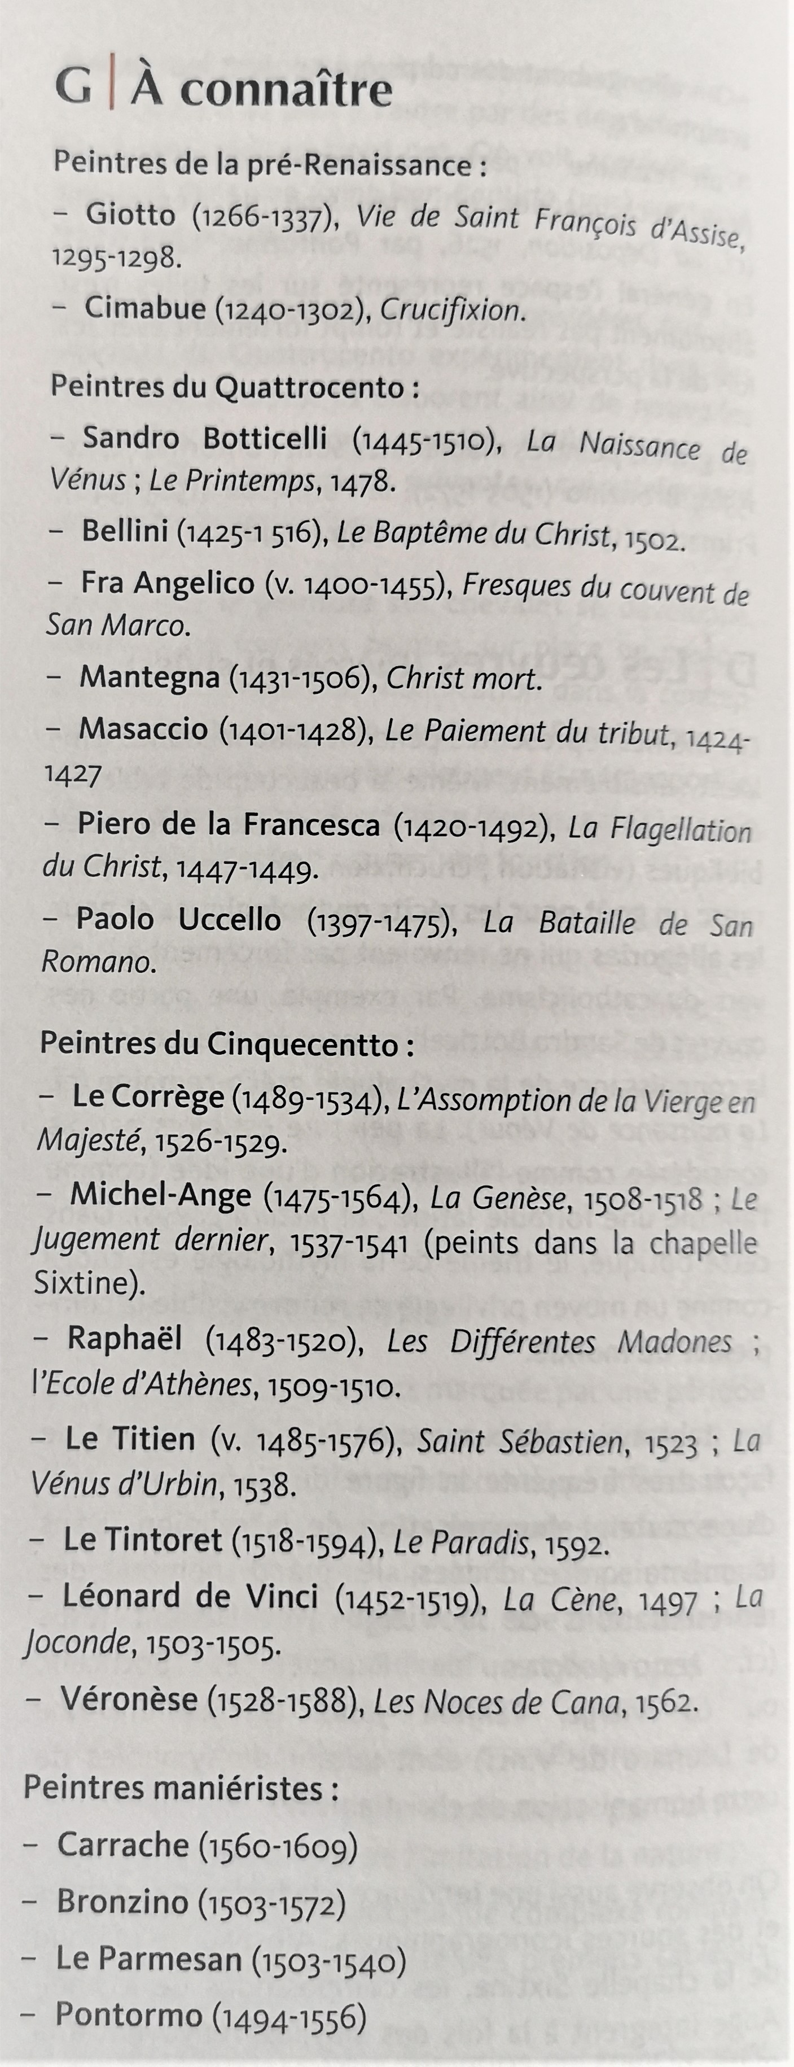
Durant cette période nous pouvons observer deux traditions stylistiques bien distinctes en Italie :
D’un côté, la peinture de Florence, caractérisée par la précision du dessin
De l’autre, celle de Venise d’où émerge une peinture privilégiant le rendu par la couleur plutôt que par le dessin.
Techniques :
Le glacis : techniques qui consiste à appliquer en dernière couche une couleur très claire et diluée permettant à l’artiste de donner une impression d’uniformité à ses tableaux et de renforcer l’illusion réaliste de la toile.
A connaître :

Slide 43
V Le dessin à la Renaissance (à partir de 1495) :
Dessin et anatomie :
Les artistes de cette période manifestent un effort pour représenter la nature, L’architecture et les corps humain de la façon la plus réaliste possible. Le dessin est un moment important dans la préparation des œuvres, car il permet d’organiser la composition selon les lois de la perspective. Il implique donc une connaissance précise et scientifique de l’anatomie, Léonard de Vinci n’hésitait pas à disséquer des animaux afin de mieux les comprendre et pouvoir représenter de marinière fidèle La diversités des formes naturelles et l’organisation musculaire.
Dans le même registre, les études effectuées par Albrecht Dürer (1471-1528), artiste de la Renaissance Allemande, mêle art et sciences. Il recherche les justes proportions et d’harmonies entre les parties du corps et procédera de la même manière que les architectes cherchant à mettre en relation les parties d’un édifice.
Michel-Ange, artiste complet, à la fois sculpteur et peintre, a aussi beaucoup dessiné. Chez lui, l’effort naturaliste passe par une attention scrupuleuse de la façon dont les masses musculaires se répartissent. Dans ses dessins, comme dans ses sculpture, on rencontre des représentations qui conservent une ressemblance frappante avec leurs modèles réels sans toutefois abandonner la référence à un idéal.
Dessin et architecture :
Le rôle du dessin est aussi fondamental dans la préparation des constructions architecturales. Les grands architectes de la Renaissance comme Brunelleschi et Alberti peuvent, grâce aux différentes hypothèses de construction faites par leurs dessin, quelle construction privilégier. Cette tendance à faire exister un édifice « sur le papier » se développera au fil du temps jusqu’à donner lieu à une architecture imaginaire dont le représentant le plus connus sera Piranèse au XVIII siècle. Ses dessins de prisons ou de labyrinthe n’avaient pas pour objectifs d’être la base de constructions réelles.

Slide 44
Technique :
Un dessin peut être effectué à l’aide de différents types d’instruments :
Une plume
Une pointe
Une craie
Un crayon
Un morceau de charbon.
A connaître :
Sandro Botticelli
Albrecht Dürer
Piero della Francesca
Michel-Ange
Léonard de Vinci.
Piranèse.

Slide 45
VI La Renaissance en France :
Repères :
Le premier foyer est toujours Florence et le mouvement s’étendra aux autres grandes cités italiennes. A partir de la fin du XV siècle la France va connaître, elle aussi, l’influence de ce courant artistique. Le passage de Charles VIII en Italie en 1494 (début des guerres d’Italies) est à l’origine du développement de la Renaissance en France, mais ce sera surtout François Ier, roi humaniste, qui saisira l’importance de ce mouvement et l’importera véritablement en France à partir de la bataille de Marignan en 1515. Eblouis, le roi et son entourage, ramèneront des œuvres de maîtres italiens tels que Michel-Ange, Raphaël, Titien… qui constituerons le début des collections du Louvre.
Définition et problématiques :
La situation de la France à cette époque explique certaines particularités des productions. La référence à l’Italie était prédominante et les artistes présents sur le territoires français ne développèrent guerre de style original. Une nouvelle époque s’ouvre, la France découvre un nouveau mode de vie, plein de raffinement et d’harmonie. Cette découverte va conduire divers souverains à transformer leurs châteaux moyenâgeux pour adopter ces nouvelles normes de confort et d’art de vivre ou encore en édifier des nouveaux (Châteaux de la Loire, reconstruction du Louvre, forteresse médiévale, construction de l'hôtel de ville de Paris, Château de Saint-Germain-en-Laye, etc.).
Ces châteaux vont conserver leurs fonctions défensives et vont rompre avec les châteaux fort du Moyen-âge qui ne témoignaient d’aucun souci esthétique. Les châteaux de la Renaissance sont décorés intérieurement comme extérieurement par des sculptures, reliefs, boiseries, peintures… les rares et étroites ouvertures moyenâgeuse sont remplacées par de larges fenêtres raffinées, l’enceinte est close et les hauts murs sont abattus pour laisser les ailes du château s’épanouir sur les jardins sophistiqués composées de parterres géométriques et symétriques autour d’allées, de grottes artificielles, de statues, fontaines austère et guerrière, on passe donc au palais princier.
Comme leurs homologues italiens, ces châteaux superposent différents ordres de l’Antiquité. On construit ainsi le château de Chambord

Slide 46
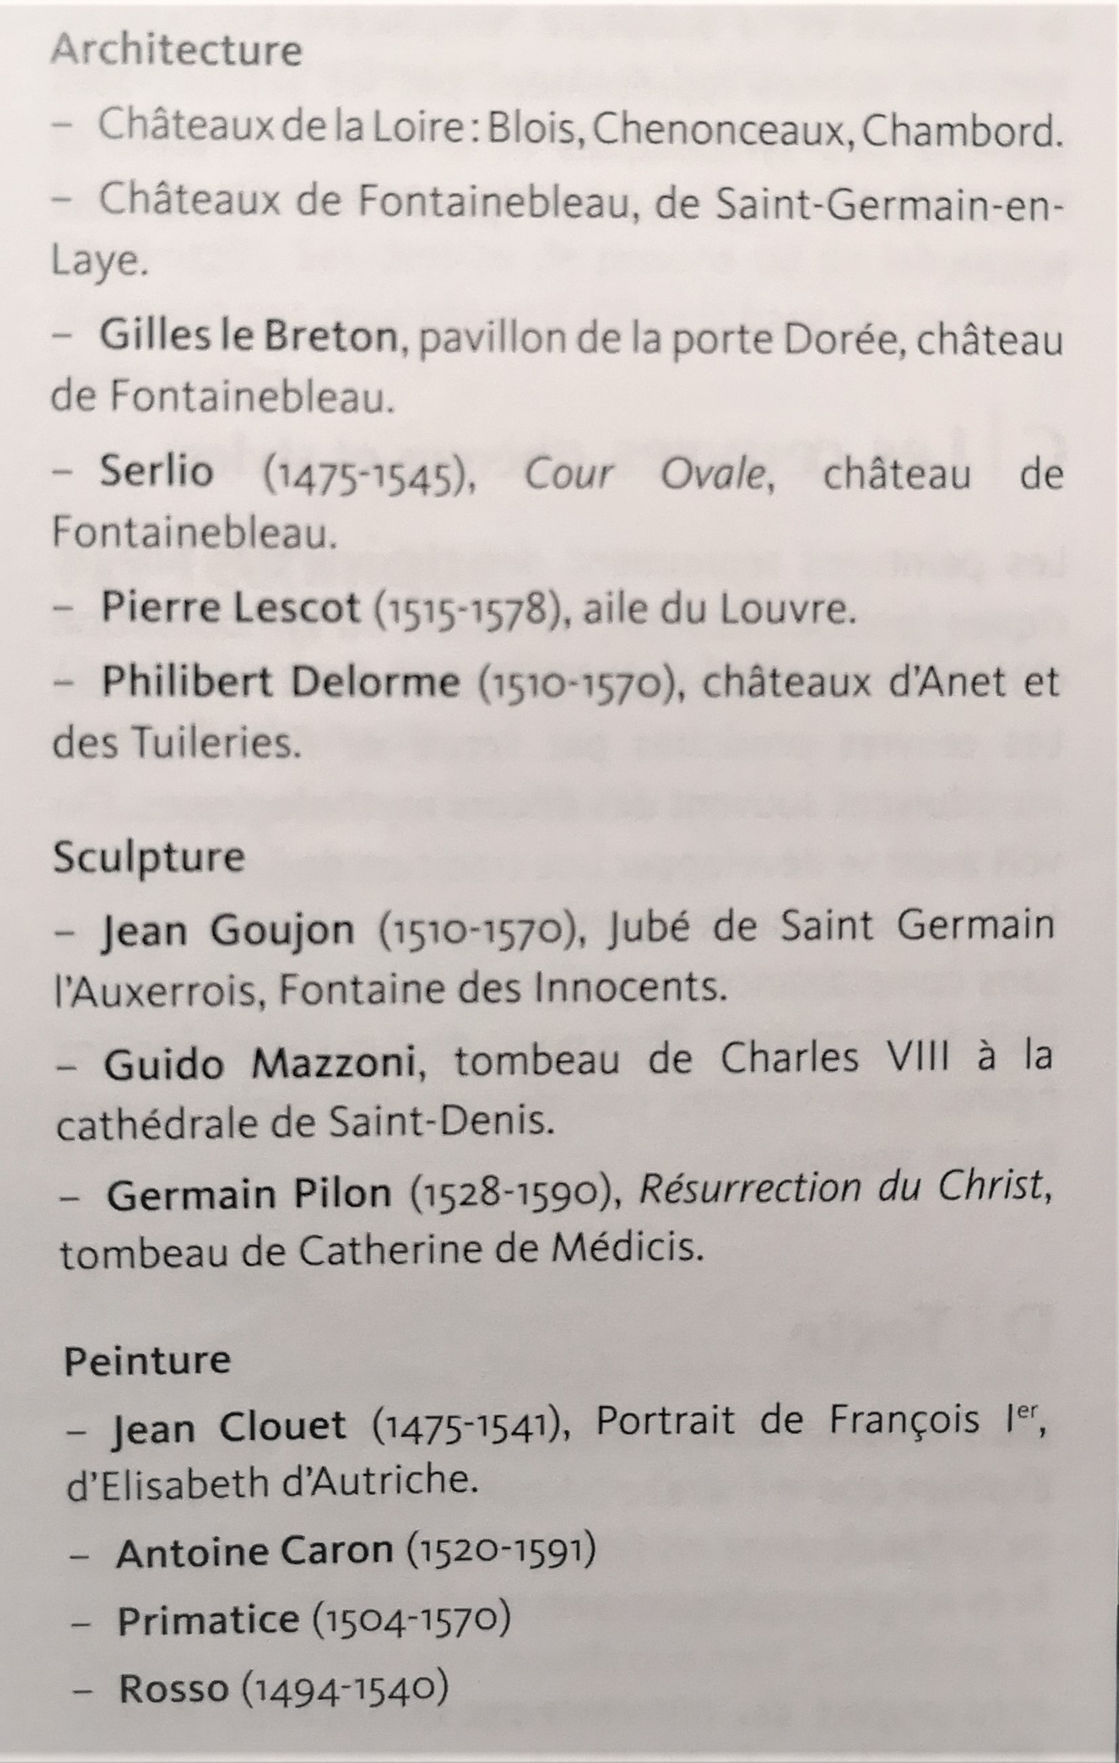
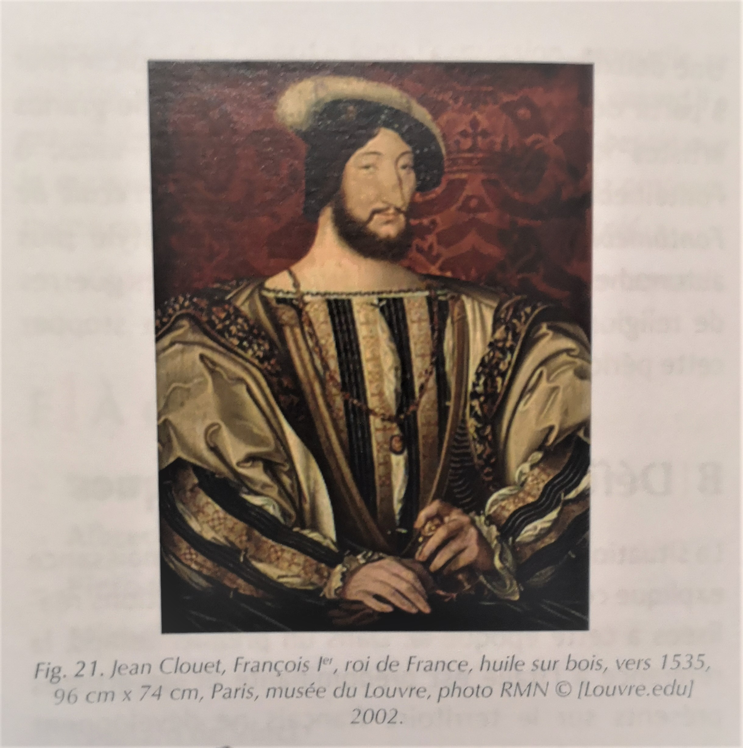
(participation de Léonard de Vinci), d’Amboise, de Blois, De Chenonceaux. Dans le château de Fontainebleau on voit se développer un style véritablement italianisant. La modernité de cet édifice se rencontre surtout dans la galerie François 1er, richement décoré. Les scènes représentées par les artistes sont souvent très symboliques et le style de l’école de Fontainebleau reprend en partie le maniérisme italien.
Les œuvres :
Les peintures reprennent des thèmes très allégoriques (personnification, narration ou symbolisation d’une idée abstraite) que l’on trouve dans l’art italien. Les œuvres produites pas l’école de Fontainebleau introduisent souvent des décors mythologiques. On voit aussi se développer une tradition de l’art du portrait présentant des personnages en buste. Jean Clouet réalise ainsi un portrait de François 1er. D’un point de vu stylistique, les figures représentées par les peintres sont souvent étirées et souples. Ces œuvres sont décrites avec objectivité, car les spectateurs se positionnent individuellement et donne leurs avis sans se soucier de la pensée collective.
A connaître :

Slide 47
VII La peinture dans les pays du Nord :
Repères :
Les pays du Nord, c’est-à-dire principalement la Hollande, la Flandre et l’Allemagne, ont connu un développement artistique relativement autonome à partir de la Renaissance, au XVème siècle. Même si les artistes ont souvent voyagé en Italie d’où ils ont ramené des savoir-faire, la peinture du nord de l’Europe possède son style et son univers symbolique propres.
A la fin du Moyen-âge, l’Europe septentrionale connaît un essor économique et une période de prospérité. Les grandes villes acquièrent progressivement un grand pouvoir et une relative autonomie qui explique en partie les spécificités de leur art (cf. texte de Hegel). La réforme (1517), à l’origine d’une séparation assez nette entre une Europe catholique et une autre protestante, est aussi certainement un des tenants de l’originalité des productions réalisées par les artistes hollandais, flamands et allemands.
On étudiera ici la forme que prend la Renaissance dans cette partie de l’Europe ainsi que l’apparition de nouveaux genres picturaux qui viennent se substituer progressivement à la peinture religieuse.
Problématique :
1 La Renaissance
La Renaissance se manifeste dans Le nord de l’Europe dans une nouvelle manière de peindre. En effet, La peinture à l’huile permet de figurer avec précision les détails sur un tableau. Van Eyck (139-1441), peintre qui constitue une charnière entre le Moyen-âge et la Renaissance, peint ses œuvres avec une grande précision, grâce notamment à une connaissance des lois de la perspective. L'illusion réaliste atteint son sommet avec les peintures des maîtres flamands, capables de reproduire très fidèlement la réalité, presque similaire à une photographie. Par cette technique, nous pouvons observer avec beaucoup de finesse les émotions des personnages, les volumes et le mouvement des drapés…
On voit donc apparaître deux grands domaines d’excellence : La représentation méticuleuse et l’art du portrait.

Slide 48
Il existe une différence entre les peintre des pays du Nord et ceux de Florence et de Rome. En effet à des degrés divers, les peintre de Florence et de Rome, tendent à idéaliser la réalité qu’ils reprennent alors que la peinture du Nord, elle se distingue par son soucis de représenter le réel sans modification ni idéalisation. Par exemple, Le Mariage des Arnolfini peint par Van Eyck montre les époux tels qu’ils sont, avec leurs défauts.
Pour la première fois, nous constatons durant cette période un intérêt des artistes pour les scènes de la vie bourgeoise, c’est-à-dire des anecdotes comme le mariage promu au rang d’évènement digne d’être représentés. À la différence de la peinture italienne, les tableaux fourmillent de représentations d’intérieurs, de scènes quotidiennes n’ayant aucun genre religieux ou historique.
L’artiste le plus représentatif de cet esprit Renaissant et sans conteste l’allemand Albercht Dürer (1471-1528). En effet toute son œuvre montre un créateur à la recherche d’un idéal de beauté réaliste ou naturelle, cette recherche de l’harmonie repose sur une connaissance scientifique associée à une observation scrupuleuse de la nature. Ainsi il excelle à la fois dans sa recherche théorique (proportion du corps) et artistique (Adam et Eve, gravure, 1504). Il est capable d’un très grand réalisme (cf. Le lièvre,1502 ou encore, La grande touffe d'herbe, 1503).
Dürer connait beaucoup de travaux d’artiste de son temps mais également du passé, il en assimile très vite les techniques qu’il s’approprie pour les réutiliser à ses propres fin. Il est aussi le premier des artistes à avoir réalisé son autoportrait affichant ainsi son intérêt pour la psychologie du créateur, résumant par là l’humanisme de la Renaissance (qui s’intéresse à l’homme).
L’Europe ne bascule pas totalement dans un nouvel ordre de la représentation. Durant cette période on expérimente les nouvelles voies ouvertes par l’élaborations des lois de la perspective et l’intérêt pour la représentation rigoureuse de la réalité mais certains artistes demeurent fidèle à un imaginaire médiéval, peuplé de mystères et d’être fantastiques. Comme par exemple Jérôme Bosch (1453-1516),avec son œuvre : Le jardin des délices formée de paysages irréels et peuplée d’êtres improbables. Lui n’applique pas rigoureusement les lois de la perspective, il suggère davantage les changements de plans par de violents contrastes entre les couleurs.

Slide 49
2 La Peinture Hollandaise du XVII siècle
Au XVII ème siècle, une partie de la peinture flamande est déjà baroque, en particulier Rubens très sensible aux influences de l’Europe du sud. La peinture Hollandaise en revanche, continue à cultiver le réalisme en grande majorité.
L’absence de commande religieuse du fait du protestantisme, conduit les peintres à privilégier des scènes, plus réalistes, plus quotidiennes ou encore des représentations fidèles de commanditaires souvent issus de la bourgeoisie Flamande naissante. Évitant toute idéalisation ou imagination et s’efforçant de représenter une objectivité de la réalité.
Un autre artiste , Rembrandt, se distingue de par une représentation des personnages dans leurs tenues réelles et non pas déguisés comme cela pouvait être le cas à l'époque. Il privilégie donc un rendu réaliste des tenues, postures, des expressions, des corps, du décor… Rembrandt est l’un des maîtres du clair obscur, ce qui lui permet de ne pas se contenter de copier la réalité mes de donner vie aux objets, de représenter la dimension psychologique des personnages, il réalisera d’ailleurs un série d’autoportraits au fil des années.
Durant cette période un troisième artiste sort du lot, Vermeer de Delft (1632-1675). Son œuvre témoigne quant à elle son attention particulière au réel et aux scènes de genre situées dans des intérieurs (La Laitière, La Dentelière, L’Astronome). Il représente de manière exceptionnelle des intérieurs bourgeois où reigne la tranquillité tout en y intégrant subtilement une morale ou quelques symboles (La vanité dans : La Dame au collier de perles, la tentation dans : l’Entremetteuse ou encore l’ascendant des hommes mûrs sur les femmes jeunes: L’officier et la jeune fille riant). Le rendu des lumières, la précision des détails (perspective, drapés, visages etc.) tout contribue à rendre sensible à la réalité du monde, transcender cependant par le geste du créateur.
Les œuvres (Thèmes et styles) :
1 Les thèmes
A la suite de la Réforme, initié par Luther en 1517, l’Europe va être profondément divisée. Dans une atmosphère de guerre de religion, les productions artistiques des pays protestants vont se démarquer de l’art du sud de l’Europe (Italie, Espagne, France) profondément catholique. Même si il reste quelques tableaux traitant de la religion dans les tableaux de l’Europe du nord, on peut constater l’apparition de nouvelles thématiques :

Slide 50
Les paysages : une constante de l’art des Pays-Bas et de l’Allemagne. A partir de l’œuvre de Bruegel va se développer toute une tradition de peintres paysagistes célébrant sans répit les beautés de la nature. La quasi-totalité de l’œuvre de Ruisdael (1628/1629-1682) participe a cette tendance.
Les scènes de la vie quotidienne : Fêtes de village, ambiances bruyantes des auberges bondées sont représentées fidèlement et de manière souvent cocasse. Bruegel en est le maître du genre l’Ancien qui peint avec précision et humour. Dans le même ordre d’idées, il y a Frans Hals (1581-1666) qui peint des portraits d’hommes et de femmes témoignant d’un désir de reproduire la réalité telle quelle est (La bohémienne, 1630, Portrait de l’homme, vers 1660-1666).
La nature morte : devient aussi un thème majeur dans la production des artistes flamands et hollandais. Au-delà de leur travail d’observation et de précision du détails, La nature morte participe à un mouvement de sacralisation du quotidien. Les objets deviennent dignes d’être représentés, ils sont donc partout. La nature morte met en valeur le travail du peintre, elle symbolise la progressive autonomisation de celui-ci.
Le portrait : constitue lui aussi un genre dans lequel vont exceller les peintres hollandais et allemands. Cette tradition inaugurée par Van Eyck et Dürer, prends son sens dans la place de l’humanisme de cette époque. L’homme commence à se prendre pour objet privilégié de représentation ce qui donne naissance à l’individualisme et à technique du portrait.
La naissance de l’individualisme : reconnaissance de chaque personne, reflétant la singularité de chaque être humain.
L’autoportrait : expression de l’individualité, choix de se mettre en scène, le peintre montre que le créateur est au moins aussi important que l’œuvre. Les autoportraits, exprime une intériorité, une dimension spirituelle montrant un être humain soumis à la loi du temps, vieillissant avec ces angoisses et ses peurs comme tous le monde.

Slide 51
2 Les Styles
Ce n’est pas facile de dégager un style propre à la peinture des pays du nord. Cependant il y a une fréquente utilisation de la peinture à l'huile créant des images aux tracés précis (effet réaliste), dans lequel les aplats (surface unie où l’absence de traits, de touches, donne l’impression d’une teinte parfaitement uniforme et lisse) ne laissent rien transparaître du geste fait par le peintre.
Il y a aussi le travail d’empattements qui sont des amas de couleurs fait par le peintre et laissant apparaître les couches de peinture et les gestes du peintre cette fois-ci.
Techniques:
La technique de la peinture à l’huile introduite un changement majeur dans la représentation. En effet, il existe une différence entre la peinture a tempora faite à base d’œuf et séchant très rapidement, avec la peinture à l'huile avec un séchage très long (qq fois plusieurs années) permettant à l’artiste de reprendre son travail et de soigner les détails considérablement. La peinture à l'huile est aussi plus riche en pigments et grâce à son liant lumineux offre des couleurs plus éclatantes. Elle permet également le travail de la lumière donnant un effet plus naturel.
Le développement de cette technique, associé aux recherches de la perspective offre aux peintres, à partir de la renaissance, des moyens pour créer un espace donnant une illusion quasi parfaite de la réalité.

Slide 52
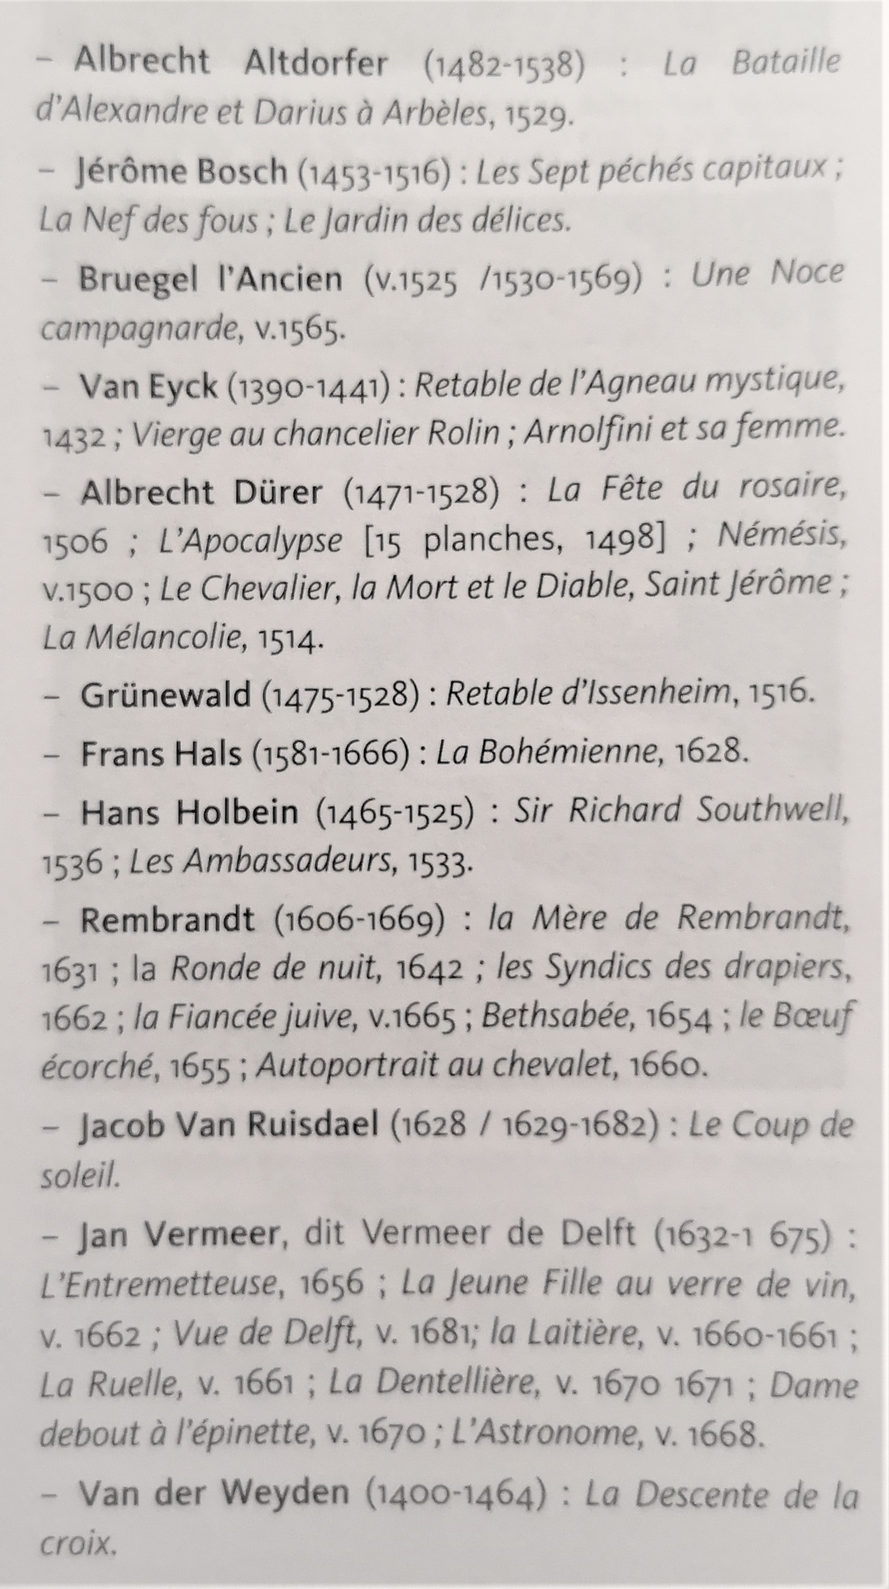
A connaître :

Slide 53
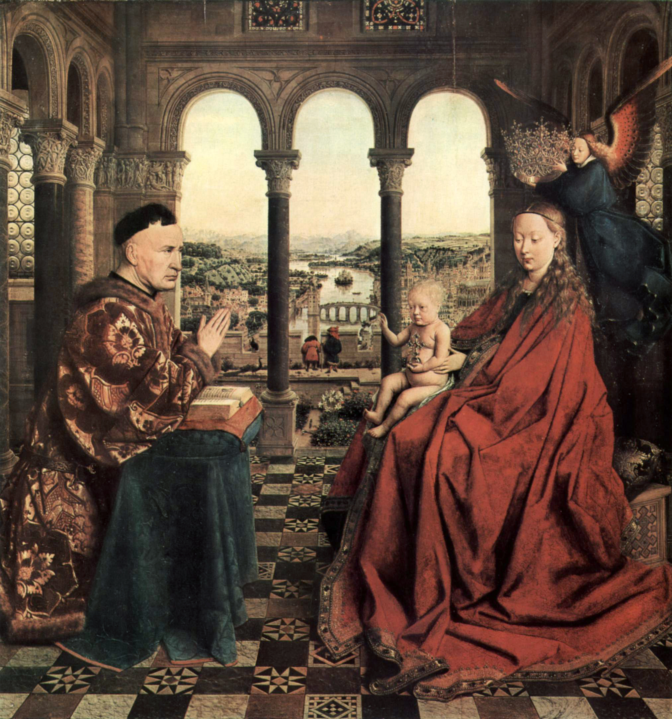
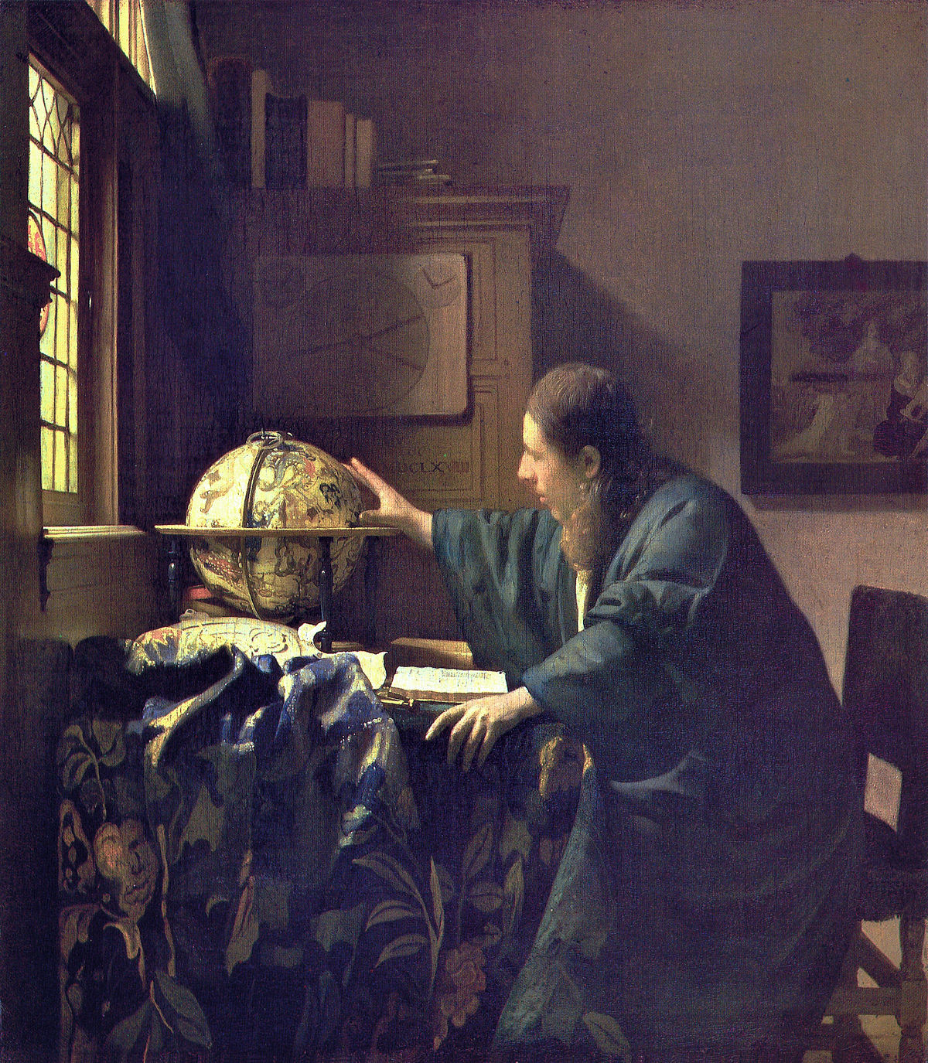
Jean Van Heick, La Vierge du chancelier Rolin, huile sur bois,
Vers 1435, 66 cm x 62 cm, musée du Louvre, Paris.
Johannes Vermeer, L’astronome ( ou plutôt l’astrologue), huile sur toile,
1668 , 51 cm x 45 cm, musée du Louvre, Paris.

Slide 54
VII L’art baroque (1580-1780 environ) :
Repères :
L’art baroque naît d’abord dans l’architecture, vers les années 1580-1600. il succède au maniérisme dont il conserve un certain goût pour l’extravagance. A partir des villes de Rome et Bologne, il va se répandre en Italie puis dans le reste de l’Europe, principalement dans les pays catholiques, (France, Allemagne, Angleterre) et en Amérique Latine. Il connaît une phase de rayonnement en Autriche à partir du XVII siècle.
La période baroque se clôt à la fin du XVIII siècle avec l’apparition du style néo-classique.
Définition et problématiques :
Le terme baroque vient du mot portugais barroco qui désigne une perle dont la forme est imparfaite. A l’origine ce terme était donc employé de façon péjorative pour caractériser un art manquant de rigueur, biscornu, difforme… (par opposition aux lignes classiques). Il y a deux façons d’envisager le baroque :
D’un point de vue historique.
D’un point de vue purement stylistique.
Il s’agit d’une période où fourmillent les nouvelles inventions et les expérimentations picturales dans le prolongement de la Renaissance. Suite à la réforme et au concile de trente (1545-1563), l’église catholique romaine cherche, par ces nouvelles architectures, à impressionner et reconquérir ses fidèles en sa puissance pour affirmer le pouvoir pontifical.
Les œuvres baroque sont monumentales et cherchent par leur complexité et leur gigantisme à produire un effet maximal sur le spectateur. Fondamentalement l’œuvre baroque s’efforce à fusionner tous les arts (unité artistique) pour participer à un effet d’ensemble pour honorer la grandeur de Dieu et de l’église ou encore du souverain.

Slide 55
L’art baroque établit un nouveau rapport, plus mobile entre le spectateur et l’œuvre contrairement à la peinture classique qui s’organisait selon un point de vue unique et idéal. Les grandes églises baroques offrent au spectateur, grâce au changement de perspective, une modification de la perception des formes donnant l’illusion de la profondeur afin que l’œuvre devienne un labyrinthe à l’intérieur duquel l’œil vient se perdre. L’art du trompe l’œil atteint donc durant cette période une sophistication et une qualité inégalée (Le triomphe de la sagesse divine, 1639, Pierre de Cortone).
L’art baroque semble d’avantage s’adresser aux sens, il cherche à produire des émotions et des chocs violents. Le théâtre et la poésie constituant des modèles pour les arts visuels, Les églises sont décorées comme des théâtres. Ainsi, les églises regorgent de détails, de couleurs (emploi du stuc), de l’alternances de courbes et de contre-courbes, d’ondulations, d’effets de matières pour donner une impression de richesse et de luxe (faux-marbres)… Un soin tout particulier est porté pour les plafonds dont les décorations et fresques sont souvent réalisées en trompes l’œil.
En sculpture, la figure majeure de l’art baroque est sans conteste de Bernin (1598-1780) qui travaille le marbre d’une merveilleuse façon tout en faisant des choix esthétiques radicalement opposés à ceux de Michel-Ange. Là où Michel ange s’attachait à faire « vibrer le marbre » tout en conservant sa solidité, le Bernin joue à transformer cette matière en sorte de tissu qui vient recevoir le mouvement. Il cherche à introduire de la légèreté dans ces corps de pierres (cf. Sainte Thérèse d’Avila).
En ce qui concerne les peintures, Le Greco par un maniérismes exacerbé, fait partit des peintres baroques ou prébaroques. Sa particularité est de représenter des corps allongées évoluant la plupart du temps dans des espaces irréels (L’enterrement du compte d’Orgaz, 1586, l’adoration des bergers, 1614).
Les œuvres (Thèmes et styles) :
La peinture baroque, outre les éléments s’intégrant à l’architecture d’ensemble, ce sont aussi des tableaux.
Ces tableaux empruntent leur thème à l’iconographie religieuse en intégrant essentiellement des figures qui sont rejetées par le protestantisme : épisodes de la vie de la Vierge ou de la vie des Saints.

Slide 56
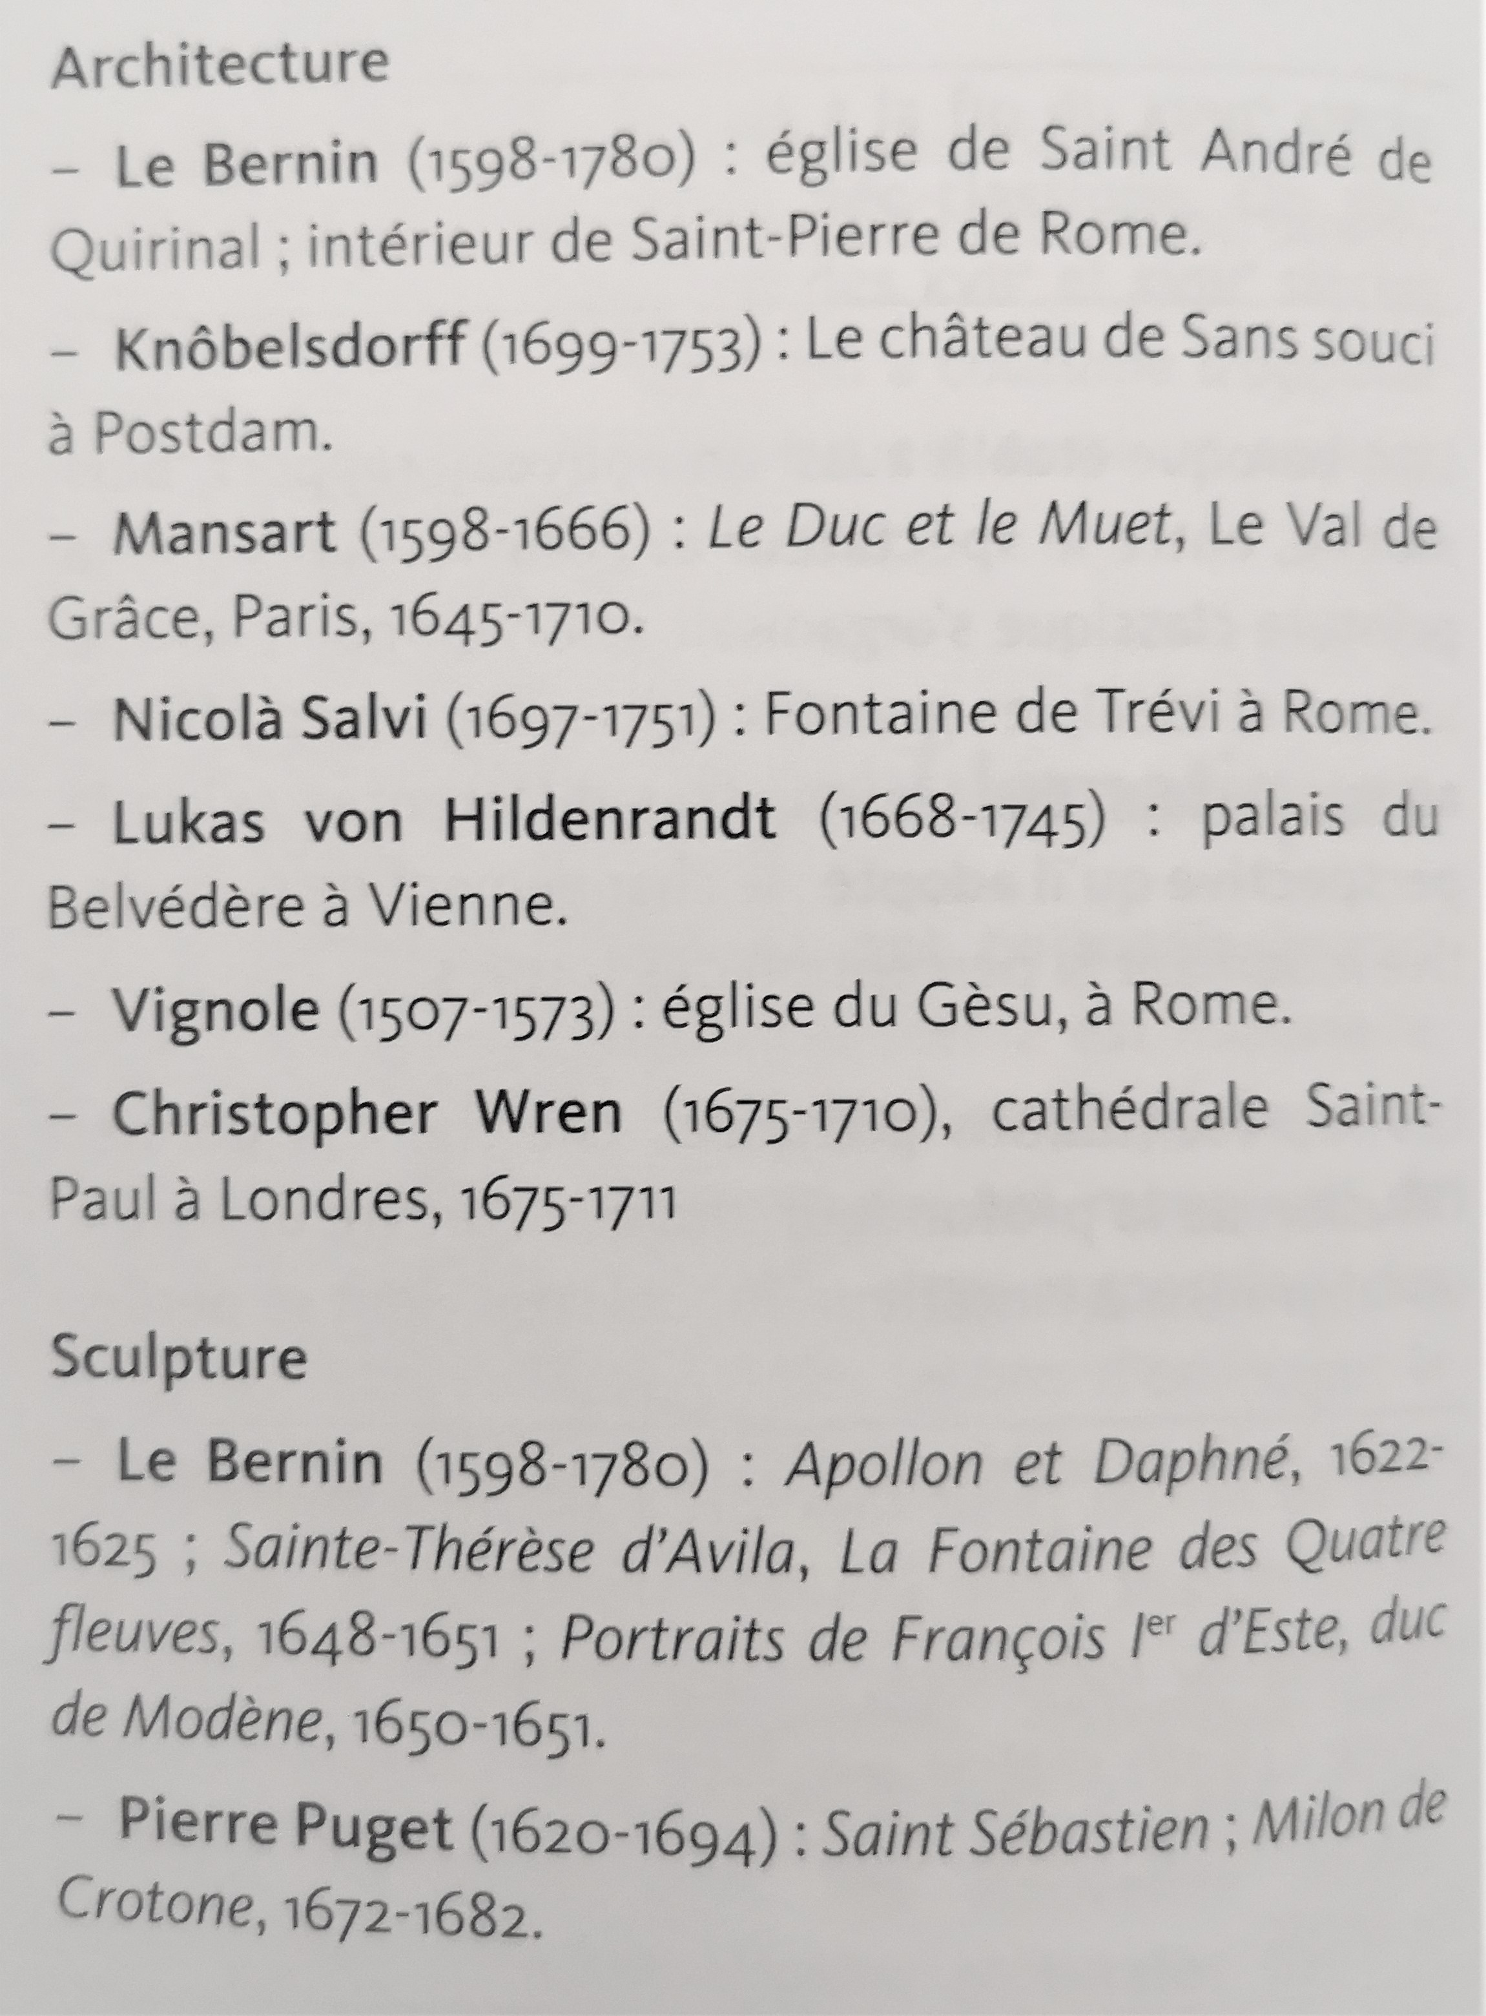
L’emploi des couleurs vives, la complexité des compositions, l’absence de réalisme font partie des traits caractéristiques des œuvres baroques. Ainsi les corps sont souvent torsadés ou allongés.
Technique :
Le trompe l’œil est une technique employée depuis l’antiquité, dans la réalisation des fresques romaines par exemple? Ce type de représentation ne se contente pas de donner une illusion réaliste mais elle cherche délibérément à subjuguer le spectateur en lui faisant croire à l’existence réelle (homme, animal, élément architectural) de la chose peinte, ou lui donner une « illusion architecturale » (plafond ouvert sur un ciel, ou faussement en ruine, en marbre, pierre etc. qui en réalité n’existent qu’en tant que peintures). Le genre pictural du trompe-l’œil ne présente cependant pas un intérêt esthétique majeur, outre la prouesse technique qui l’accompagne.
A connaître :

Slide 57
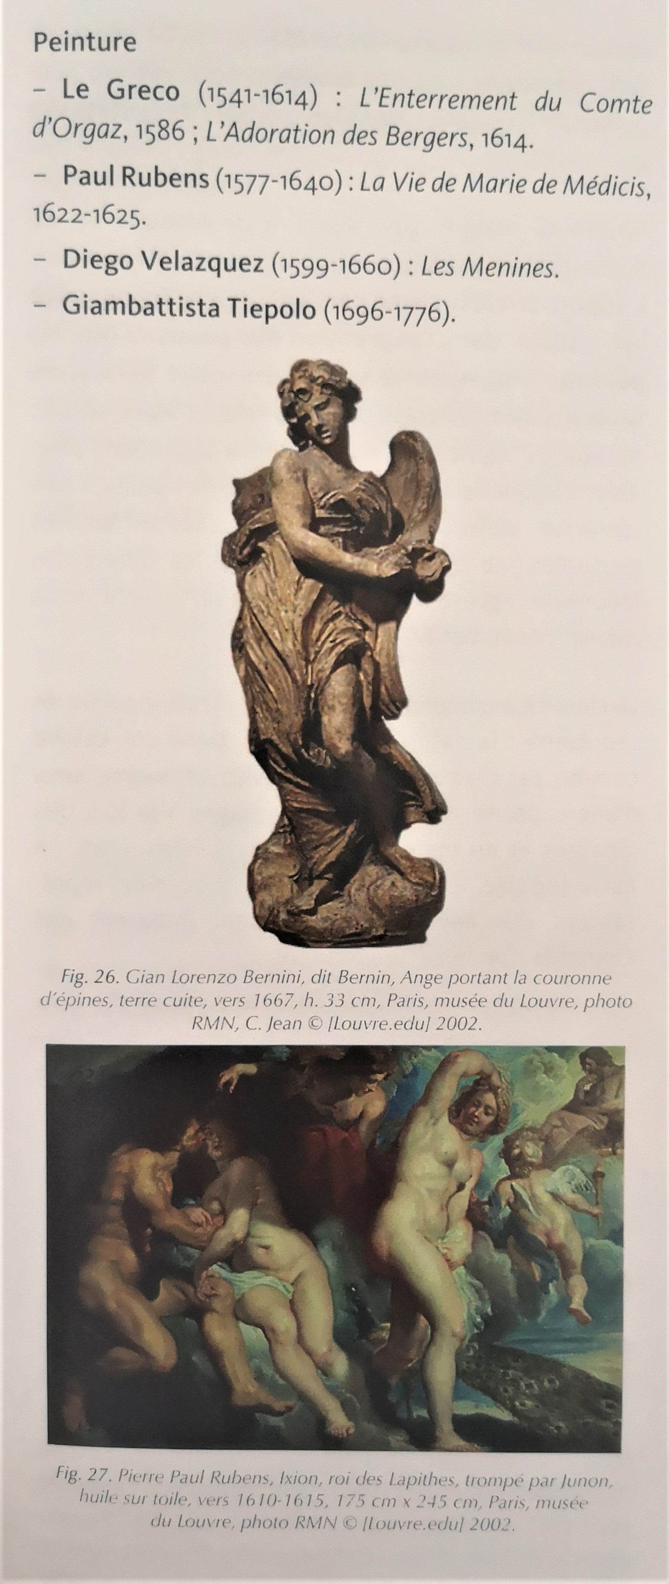

Slide 58
IX La peinture française au XVII siècle :
Le XVII Siècle voit se développer différents courants picturaux, plus ou moins réalistes, plus ou moins en rupture avec les idéaux de la Renaissance on présentera ici :
Le caravagisme
Le classicisme
L’atticisme.
Le caravagisme :
Ce mouvement est apparu au début du XVII siècle en Italie, puis s’est développé dans d’autres pays. Il ne s’agit pas ici d’une école , mais plutôt d’une inspiration commune que l’on retrouvera chez les peintres qui vont, de différentes manières, inscrire leur travail dans le sillage de l’œuvre de Caravage (1573-1610). Ce peintre est surtout connu pour son grand réalisme aux travers des tableaux religieux peints à la façon scène de genre. Le Caravage est aussi connu pour son utilisation du clair obscur lui permettant de renforcer l’effet dramatique de certaines scènes (cf. La Vie de Saint Mathieu).
Les caravagesques = Les peintres représentant les techniques et thématiques propre au Caravage et voient le jour en Italie, puis en France et en Espagne. Ils reprennent les scènes représentant la vie du peuple et les techniques de « l’illustre maître ».
En France, Georges de la Tour (1593-1652), le peintre le plus intéressant de ce courant. Il fait des compositions nocturnes (nouveau-né, la Marie-Madeleine pénitence) qui offrent au spectateur des scènes dépouillées et silencieuses qui invitent au recueillement et à la méditation. Les personnages religieux sont représentés sous des traits simples. Les toiles conciliaient à la fois un réalisme et une atmosphère de spiritualité intense.
Nous pouvons aussi mettre en avant Les frères Nain qui représentent aussi assez bien cette période (Le Repas des paysans, la Charrette de foin).
Le classicisme :
Dans une autre direction, la peinture française revisite les formes de la Renaissance et de l’Antiquité gréco-romaine.

Slide 59
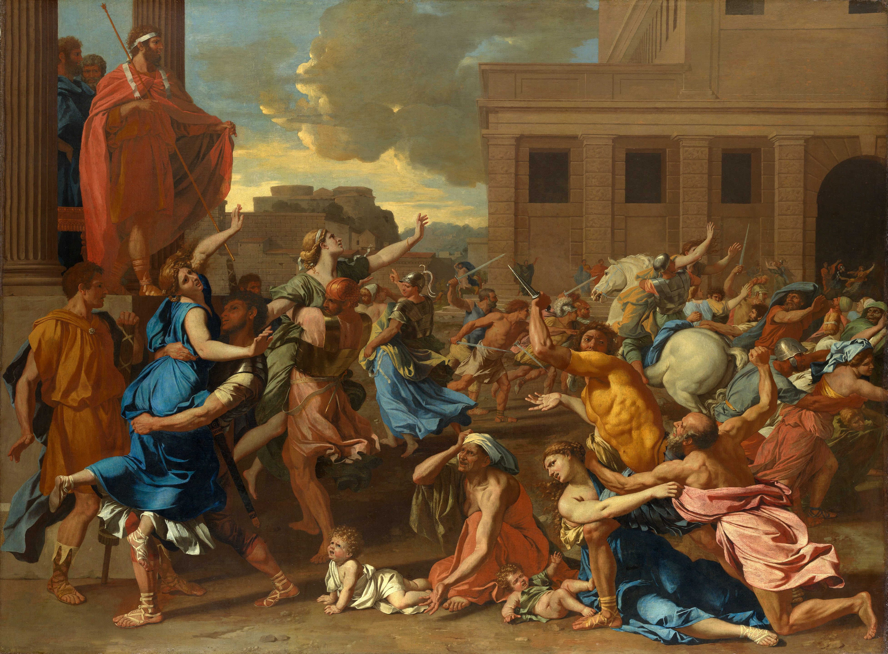
En Italie : Carrache est à l’origine de ce mouvement de retour à la rigueur de la Renaissance et de l’Antiquité qui s’oppose aux procédés du baroque.
Le classicisme se caractérise par : La recherche de la simplicité et de la pureté des formes, une valeur morale aux Arts, les peintures doivent Conduire à la médiation et la réflexion et participer à la construction de l’honnête homme.
En France : Le classicisme qui dépend étroitement de l’intervention politique (cf. création des différentes académies : académies française en 1634, Académie Royale des sciences en 1666, Académie Royale d’architecture en 1671…), se développe à partir des règles assez strictes que les artistes sont censés respecter dans leur travail créatif.
Les principaux artistes classiques sont : Poussin, Le Brun, Le Sueur, Philippe de Champaigne.
Nicolas poussin(1594-1665) se démarque durant cette période, il recherche à retrouver la perfection des maîtres de la Renaissance suite à son séjour à Rome. Ses œuvres sont extrêmement soignées malgré la multitudes de protagonistes (cf. L’enlèvement des Sabines). Il médité beaucoup avent de commencer à peindre, ses compostions étaient savamment étudiées afin d’atteindre une grande précision. Selon lui, la création artistique devait être conçue comme l’expression d’une idée.
Par rapport à la Renaissance, le classicisme apporte une nouvelle forme d’expression à travers les passions que les peintres mettaient en scène dans leurs tableaux.

Slide 60
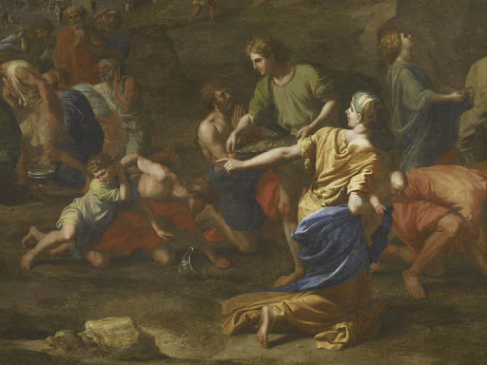
Nicolas poussin : Exprime les émotions, la violence, la générosité à travers l’attitude des personnages dans ses œuvres. (cf. La Mane céleste).
Le brun : Lui, au travers de recherches picturales trouvera différentes façons de représenter les émotions.
Le classicisme implique aussi une certaine manière de représenter la nature avec fidélité. Dans une œuvre comme Les Quartes saisons, Poussin témoigne ainsi d’une capacité à peindre des paysages à la fois idéalisés et en même temps très réalistes.
Les œuvres (Thèmes et styles) :
Les artistes délaisse la trivialité (= vulgarité) et s’attachent à choisir des sujets plus nobles (histoire, bible). Les toiles notamment chez Poussin, sont structurées de façon très subtile et comportent une sorte de composition en forme de récit (= raconte une histoire)
Ex: La Mane céleste :

Slide 61
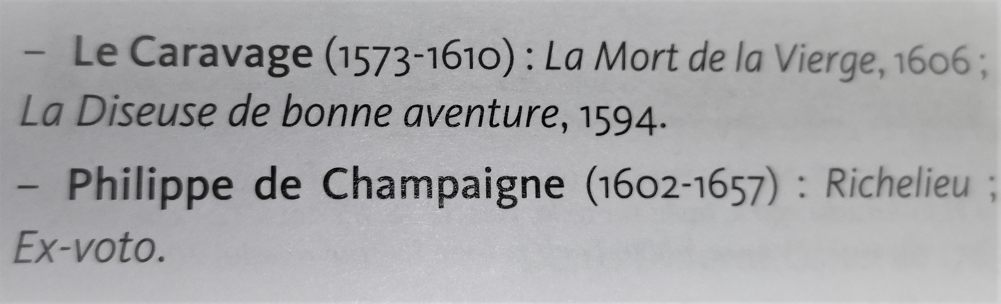
Le Classicisme a tendance à privilégier le dessin plutôt que les couleurs. Pourtant, la façon de représenter la lumière, chez Le Lorrain par exemple, manifeste des talents de coloriste qui inspireront plus tard les œuvres impressionnistes.
L’atticisme :
L’atticisme est un courant propre à la peinture française au XVII siècle dans les années 1647-1660. Il dépend des règles établies par les diverses académies qui entendent organiser les arts et reprend une partie du classicisme (idéal antique, sobriété de la représentation) tout en éliminant son caractère un peu austère.
Les caractéristiques des œuvres :
élégance des représentations
Clarté des compositions
Absence de mouvements et de passions trop vives.
L’atticisme concilie l’art baroque et le classicisme qu'il adoucit par des couleurs attrayantes.
A connaître :

Slide 62
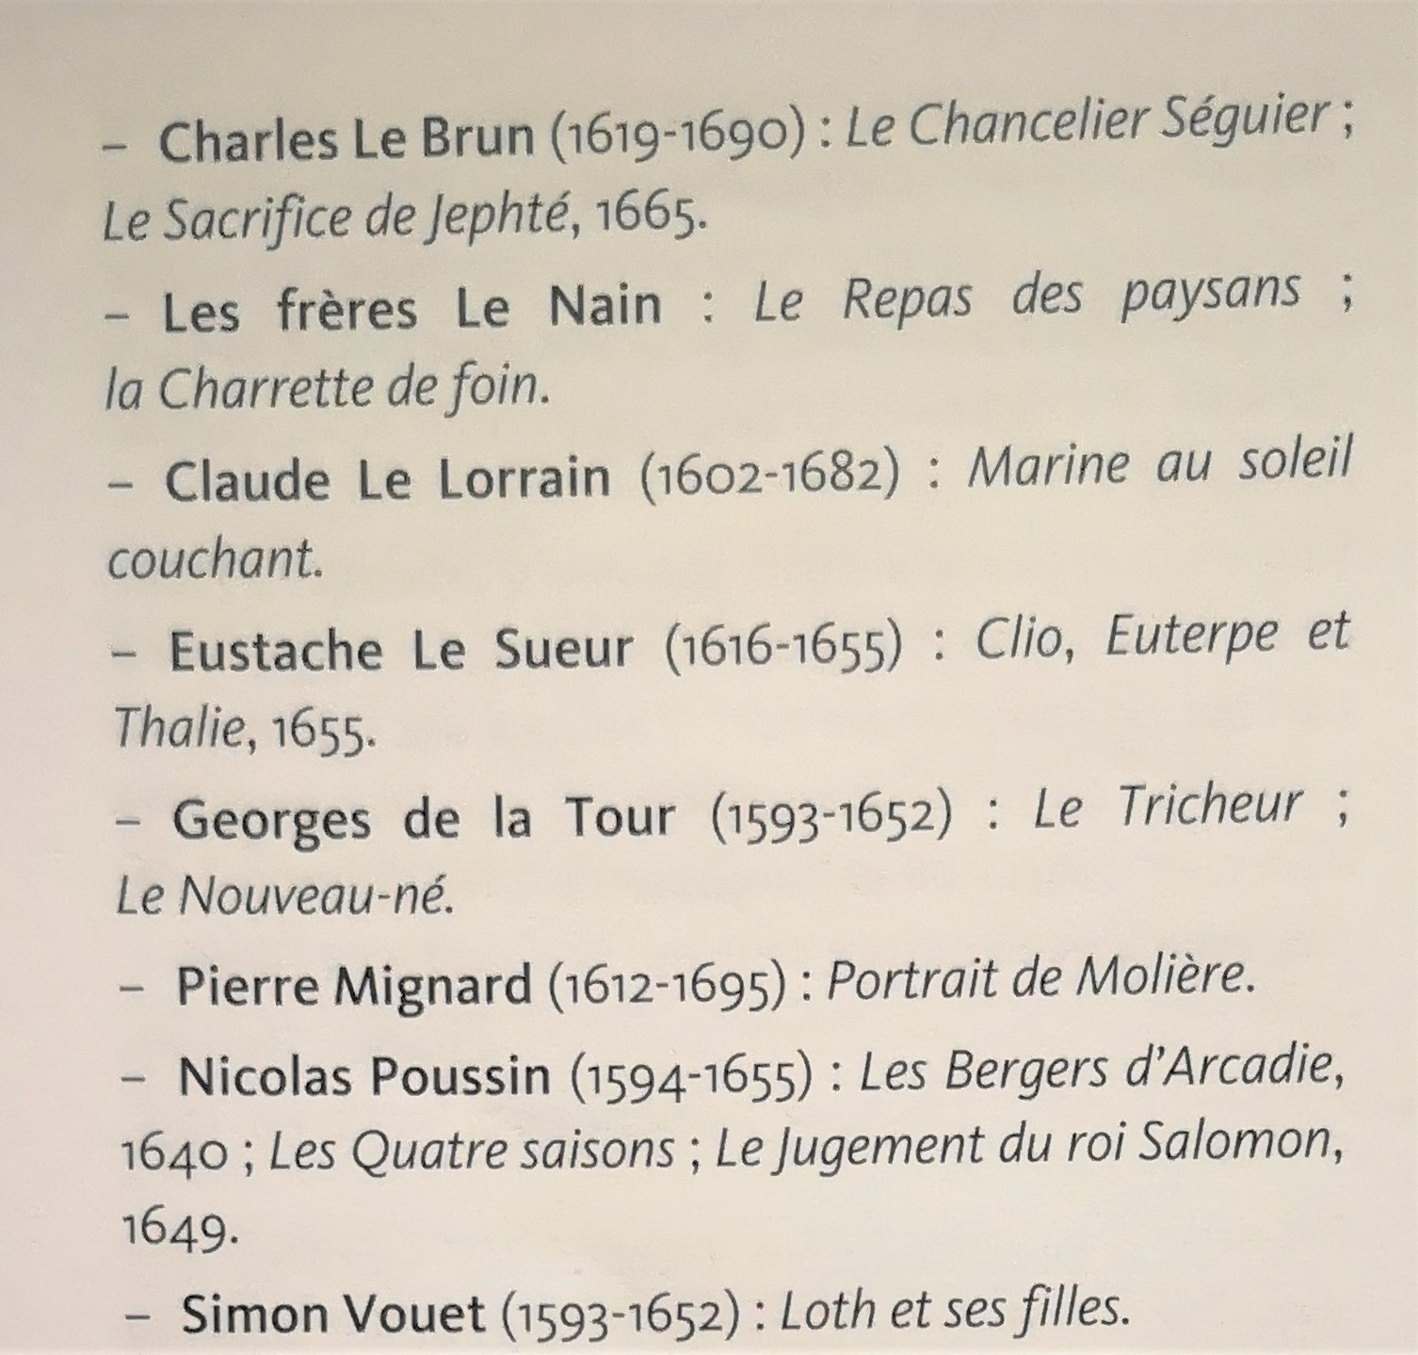
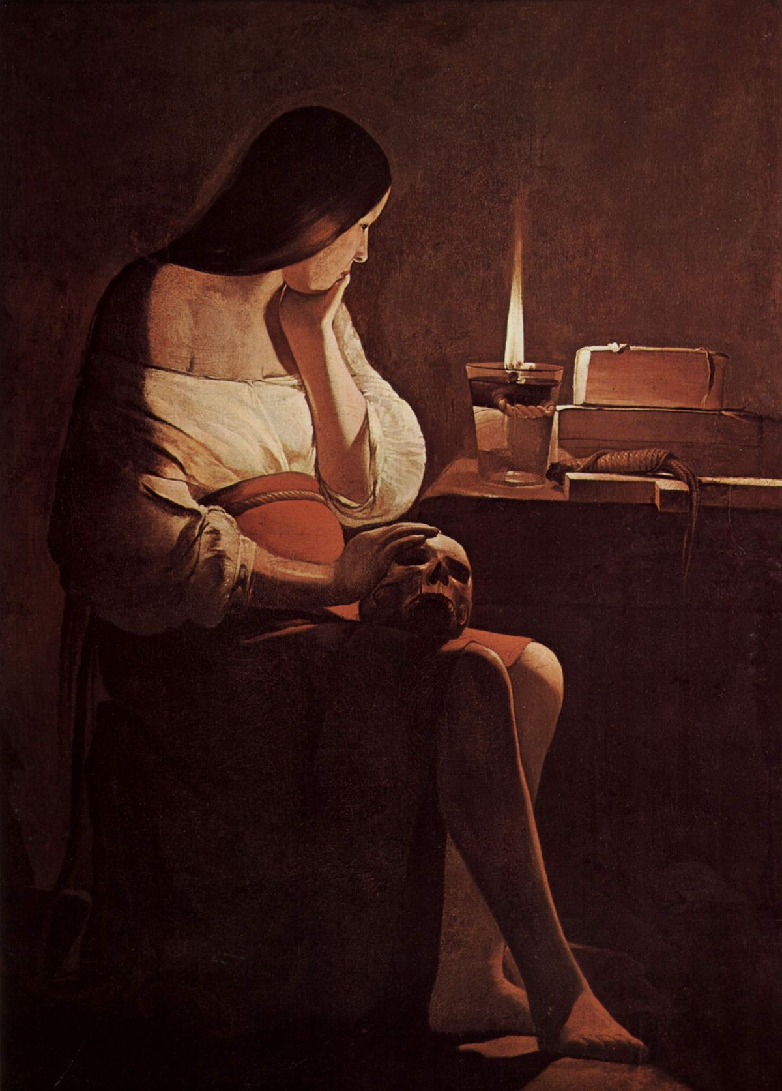
La Madeleine à la veilleuse, George de La Tour, huile sur toile, vers1640-1645, 128 cm x 94 cm, Paris, Musée du Louvre.

Slide 63
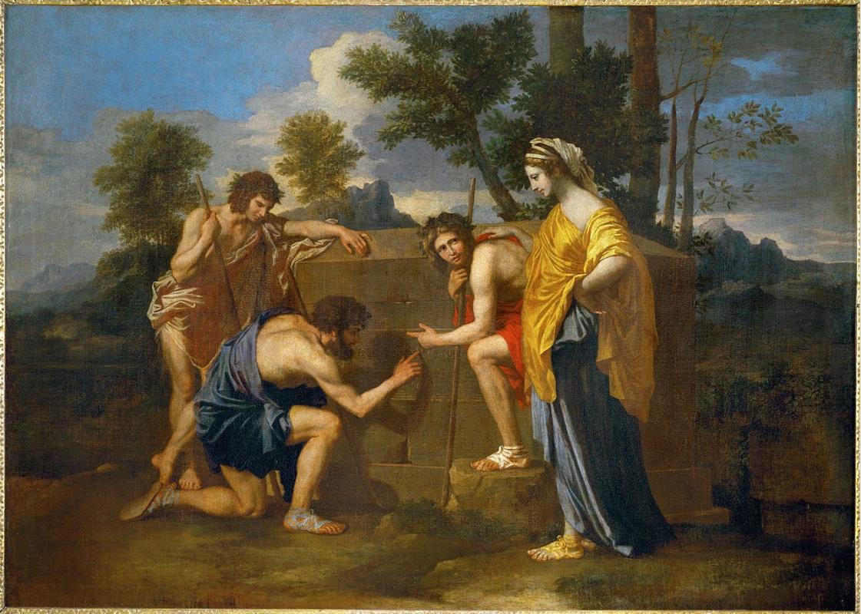
Les bergers d’Arcadie, Nicolas poussin, huile sur toile, vers 1638, 85 cm x 121 cm,
Paris, musée de Louvre.

Slide 64
X L’architecture française au XVII siècle :
Repères :
L’architecture française à continué de construire au XVII siècle des édifices conformes aux idéaux de la Renaissance. Ce siècle est donc essentiellement classique en France, ce qui explique que même les œuvres baroques ne proposeront jamais au spectacle la même exubérance que l’on peut rencontrer dans d’autres pays Européens (Italie, Espagne, Pays de l’est).
L’architecture s’est surtout illustrée dans la capitale et les grandes villes (Bordeaux, Toulouse…) tandis que la construction du château de Versailles allait symboliser l’art français de cette période.
Définition et problématiques :
Le classicisme définit un ensemble d’œuvres se signalant par une recherche d’équilibre, de clarté, de naturel. On a coutume d’opposer le classicisme au baroque, même si cette opposition n’est pas absolue. En effet les œuvres dites classiques manifestent par leur inventivité et leur monumentalité un mouvement pas toujours très éloigné du baroque. D’une manière générale, les architectes français de la première moitié du XVII siècle épurent leurs édifices, cherchent des formules qui seront celles de l’art classique : simplification du plan par diminution progressive des ailes, recherche des horizontales, emploi réfléchi des ordres.
Cette production architecturale rend un culte à l’antique et à la nature. Il s’agit d’un art animé par une volonté d’ordre et d'harmonie mais également par la recherche d’une beauté idéale.
On constate ainsi que, dès les premières années du règne de Louis XIV, un certain nombre de facteurs vont contribuer à assurer l’originalité de l’art monarchique et versaillais. Car l’architecture classique sera surtout marquée par l’immense chantier du château de Versailles, vers 1660, qui met en avant de nouvelles tendances artistiques (Palais, jardin à la française…).
Les facteurs :
Primauté de l’art officiel, mis au service du roi.
Création de l’académie royale de peinture et sculpture (1648) et l’académie d’architecture.
Élaboration d’une doctrine par l’académisme qui fixe des règles esthétiques relativement strictes.

Slide 65
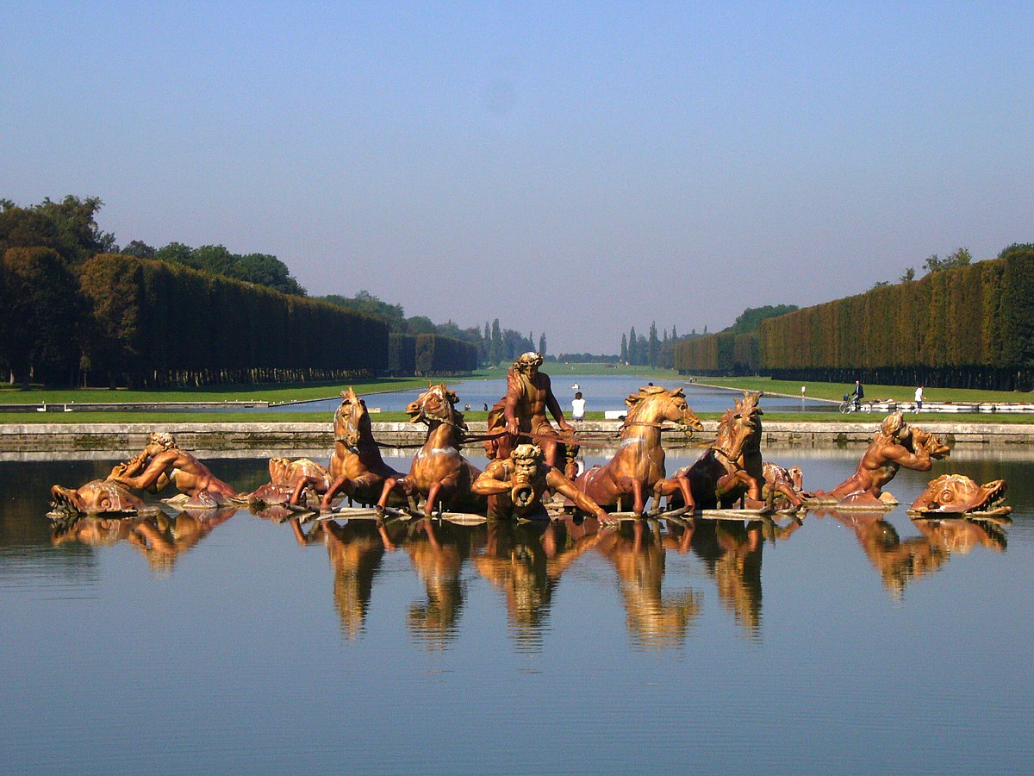
Les jardins à la française sont composés de parterres et de pièces d’eau disposées de façon géométrique. Les allées son parsemées des diverses sculptures. Par exemple la plus connue est « Le char d’apollon » dans le bassin du château de Versailles par Jean-Baptiste Tuby (1635-1700).D'autres sculpteurs comme Coysevox ou Girardon embelliront aussi les alentours du château.

Slide 66
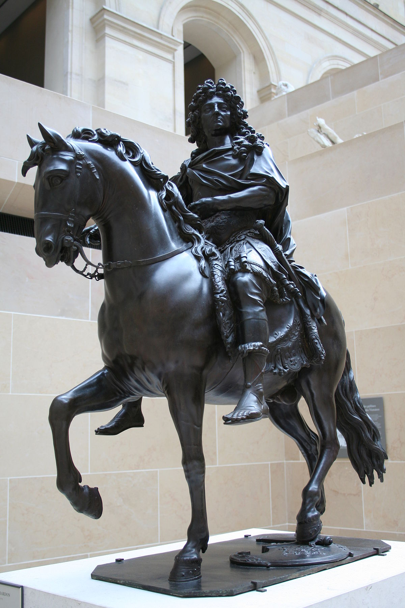
Beaucoup de sculptures s’intègrent ainsi à l’environnement extérieur et les statues royales, souvent équestres, participent aussi à ce mouvement générale célébration du pouvoir par un art officiel ( cf. statue équestre de Louis XIV, par Girardon), encadrée par la place royale des conquêtes, aujourd’hui place Vendôme, cette statue a été remplacée par la colonne du même nom, par Napoléon Ier au début du XIX siècle. De même, Coysevox réalise un grand nombre de buste en l’honneur d’hommes de pouvoir ( Louis XIV, Colbert, Vauban…).
Le XVII siècle voit aussi apparaître un goût pour les grands ensembles harmonieux, en particuliers les grandes places.
A Paris, premières places royales, bordées par des constructions aux façades uniformes et symétriques créant un véritable théâtre urbain. Les façades étaient ordonnancées = strictement définies jusqu’au moindre détails par ordonnance royale.
Par ex :
Place dauphine, paris
Place royale devenue place des Vosges
Place des conquêtes devenue place Vendôme.

Slide 67
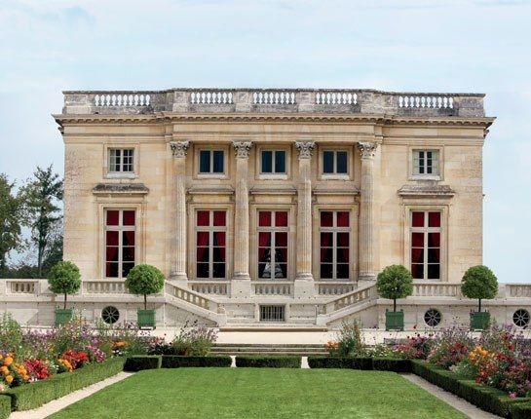
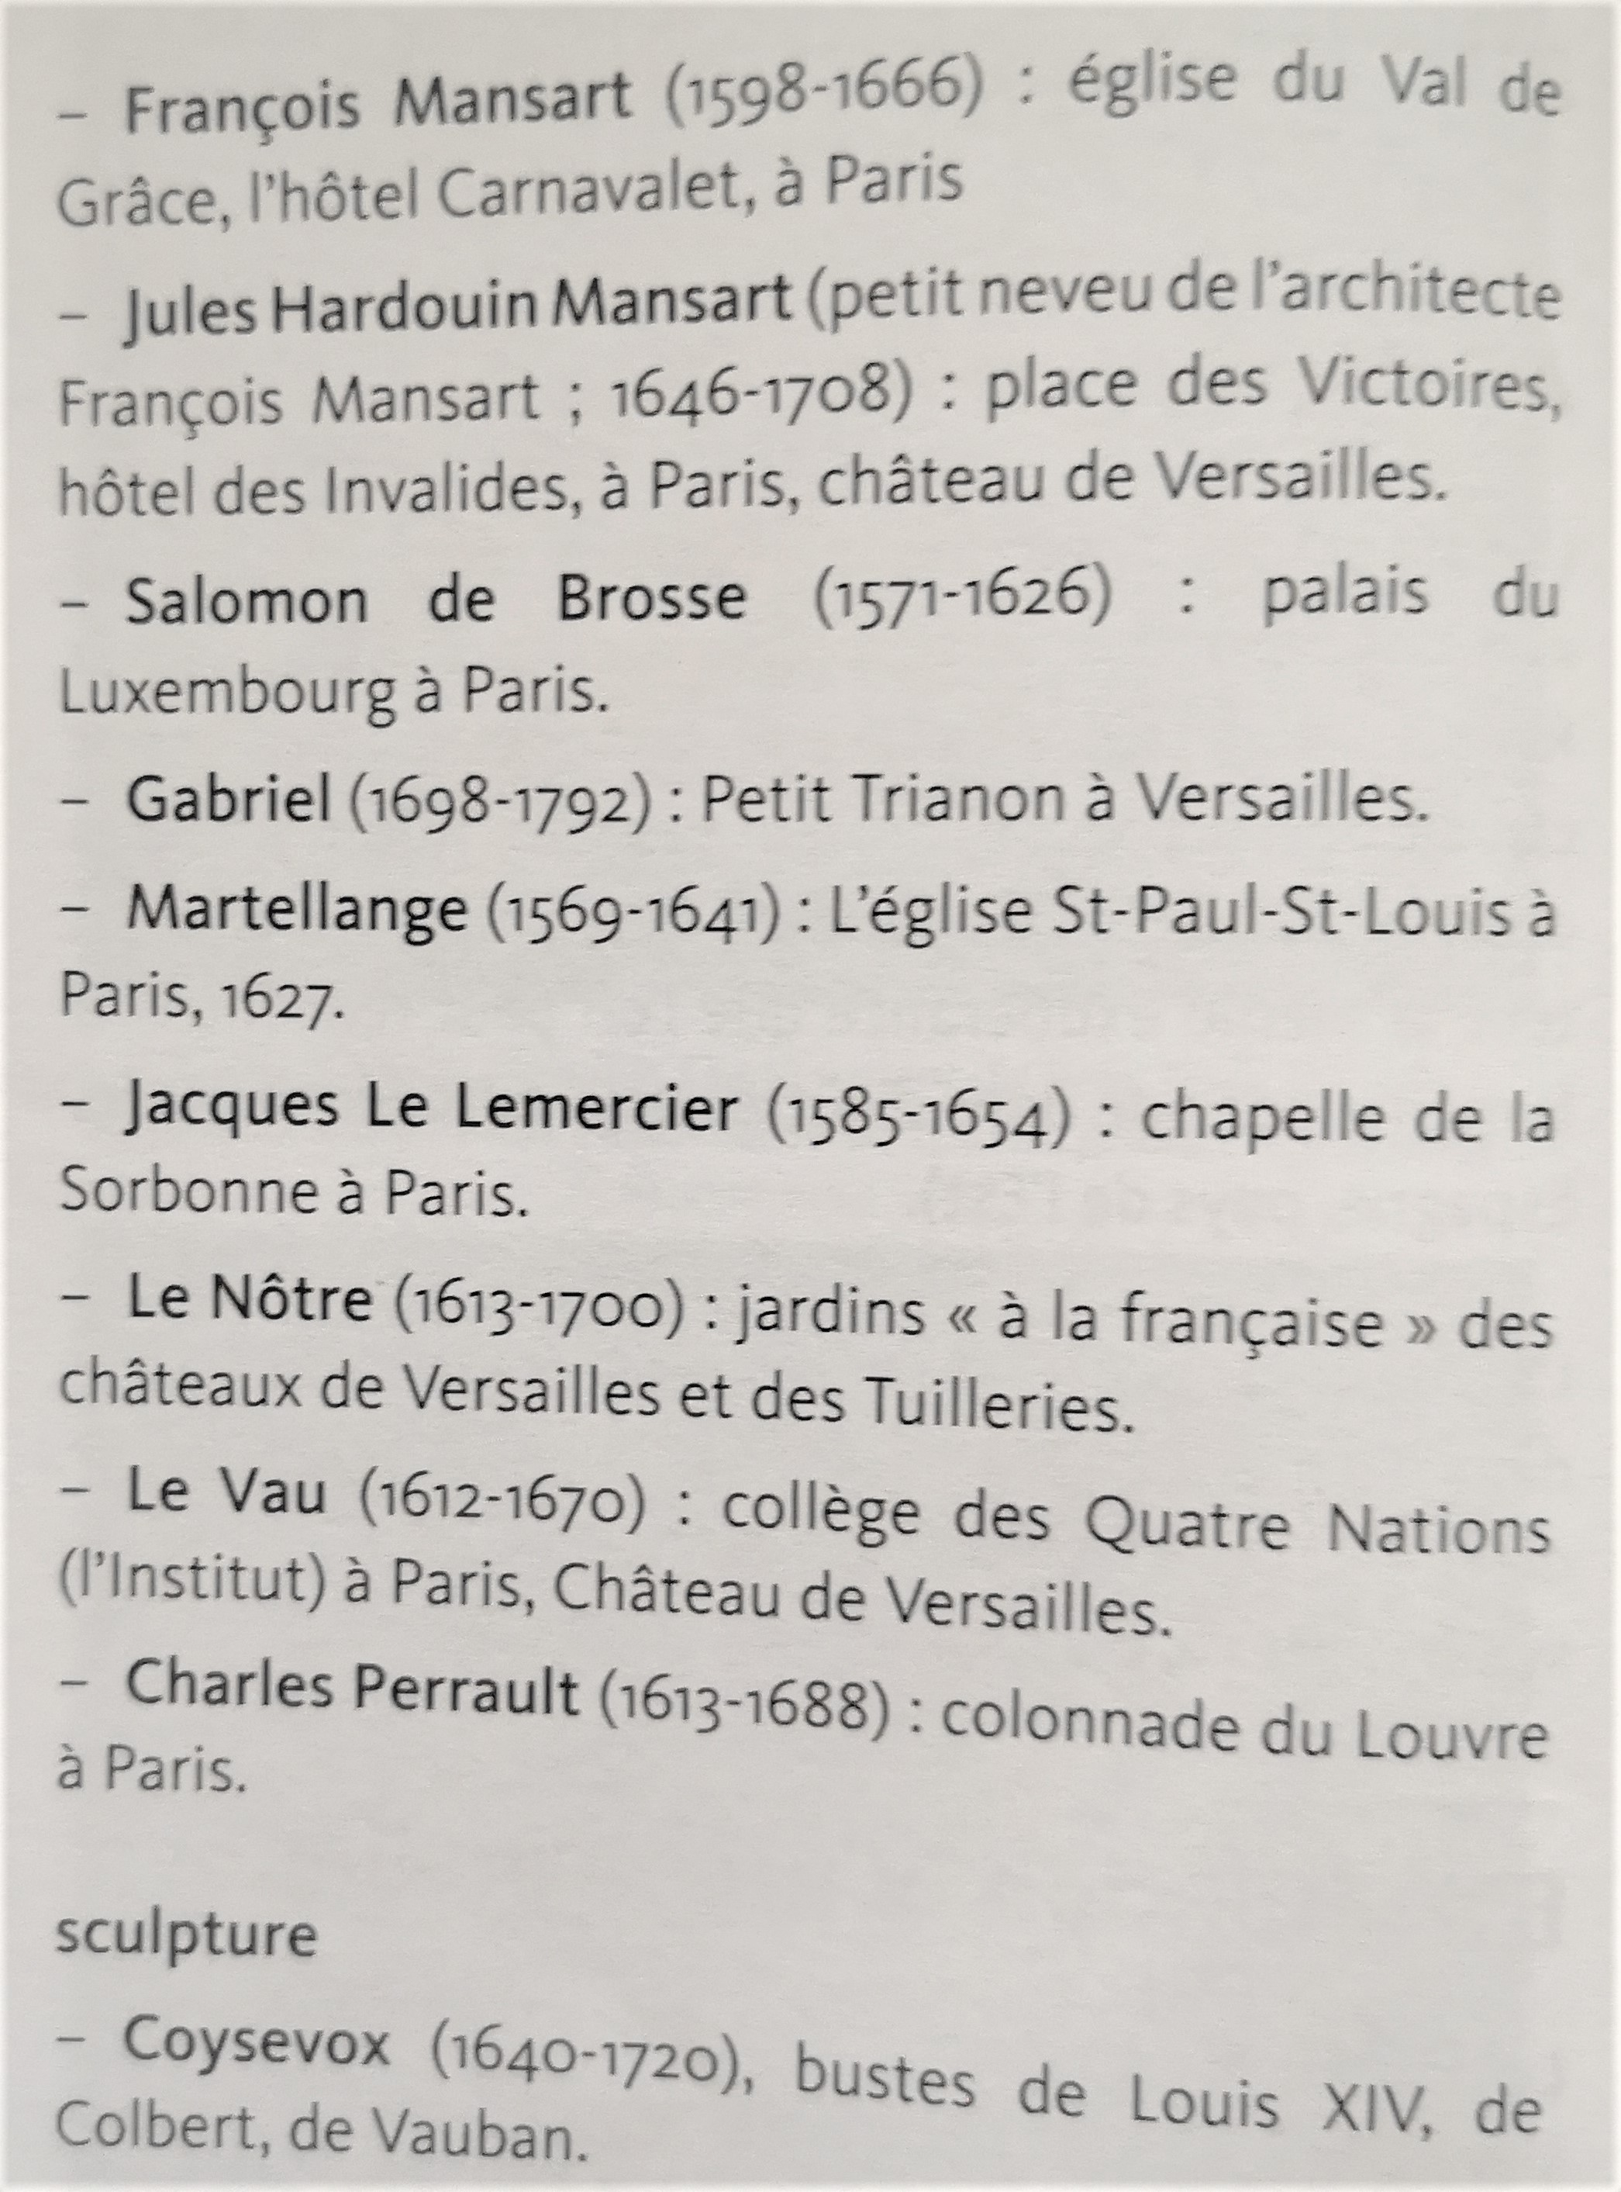
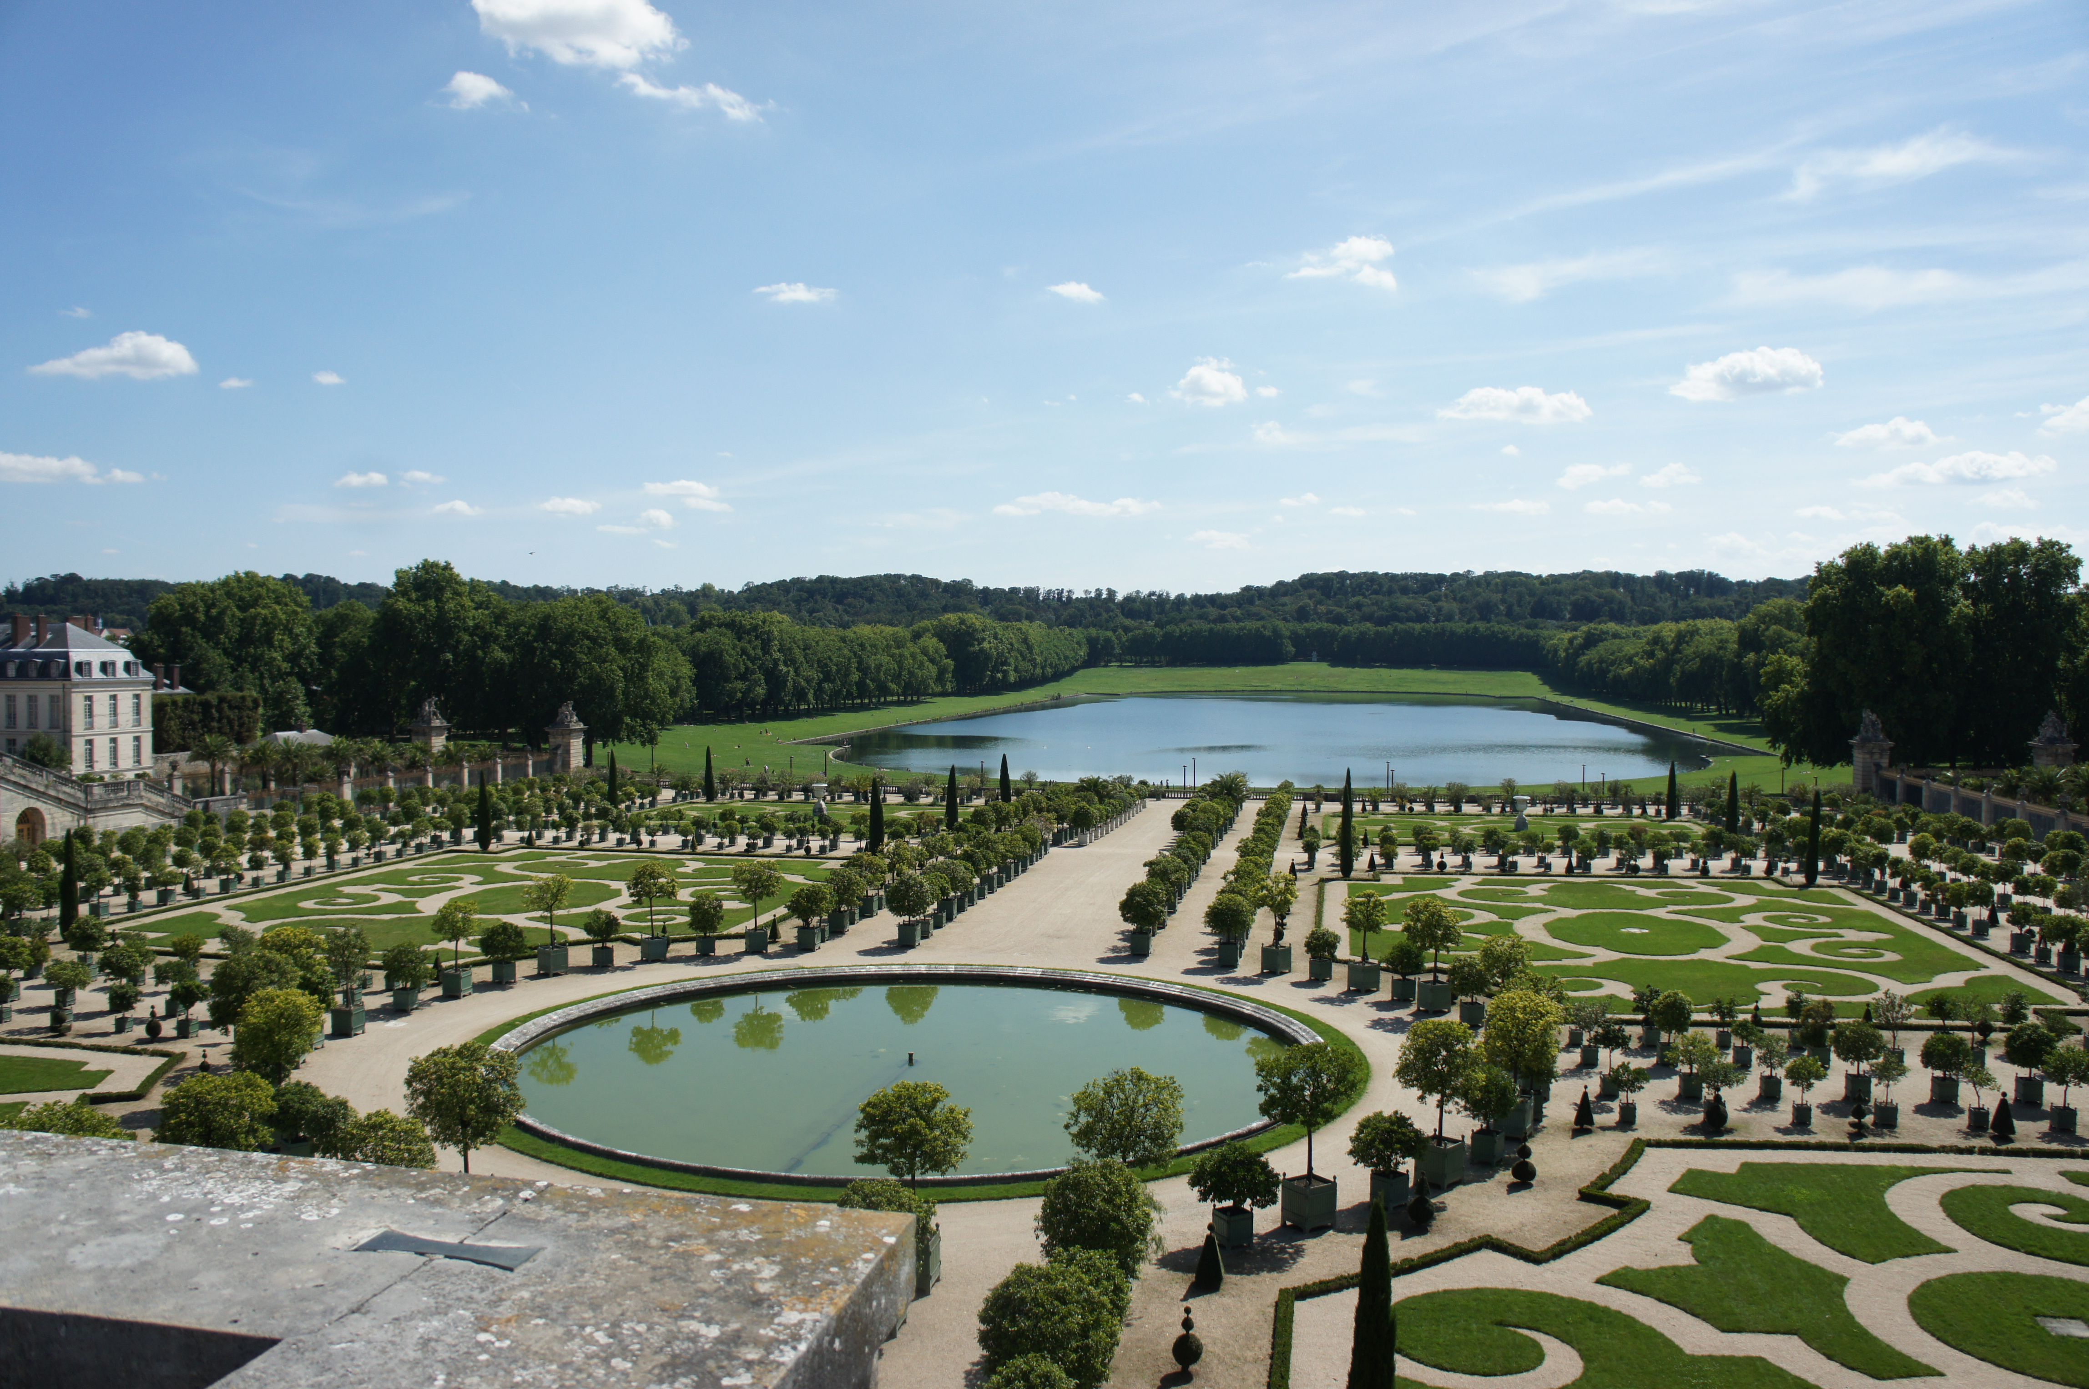
A connaître :
Petit Trianon à Versailles.
L’orangerie du château de Versailles.

Slide 68
XI La peinture française au XVIII siècle :
Repères :
On peut distinguer 3 courants picturaux au sein de la peinture du XVIII siècles :
Le style rococo
Le réalisme de Jean-Baptiste Chardin
Le néo-classicisme qui assure la transition avec le XIX siècle.
Le XVIII siècle, va connaitre de grands bouleversements dans la pensée et dans l’histoire des idées, avant que la révolution française ne vienne mettre à bas les structures de l’ancien régime. Le siècle des lumières, ainsi qu’on le nomme, se caractérise par l’affirmation des pouvoirs de la raison contre les forces de la superstition et de l’ignorance. Cette nouvelle attitude se traduit par le projet de rédaction d’une encyclopédie, initiée par Diderot et d’Alembert par les nombreux salons dans lesquels les nouvelles idées des philosophes sont dictées. L’art cesse d’être un art religieux ou royal, on voit progressivement les œuvres s’exposer dans l’espace social (différents salons) et donner lieu à des critiques immédiates effectuées par des penseurs.
Définition et problématiques :
Le début du XVIII est marqué par l’apparition de nouvelles tendances, en particuliers de l’art Rococo (appelé aussi rocaille) qui correspond au style Louis XVI. Ce style désigne surtout des œuvres réalisées dans le domaine de l’architecture, du mobilier et dans l’art des jardins, mais on l’applique parfois à diverses productions de la peinture française. Le rococo s’exprime dans la décoration des salons, des boudoirs, à l’aide de lignes contournées, d’arabesques, de feuillages ou de coquillages. En ce qui concerne la peinture, on classe dans la catégorie rococo des œuvres s’éloignant autant de l’horizon classique que du baroque. Il règne dans les toiles rococo une certaine légèreté et une forme d’insouciance.
Au XVIII, les peintres cherchent à provoquer la réflexion et la méditation impliquant le choix de l’emploi de couleurs riches et chatoyantes. Il s’inspire beaucoup de la peinture vénitienne et flamande.

Slide 69
Les œuvres :
Les thèmes principaux sont beaucoup moins religieux que par le passé, de même que les scènes d’histoire d’ailleurs.
On peut voir apparaître de nouvelles thématiques que l’on appelle scène de genres. Par ex:
Les toiles de Watteau : présentent souvent des personnages faisant la fête dans les jardins.
Ce genre de représentation met en avant un monde où l’homme vit tranquillement au sein d’une nature domestiquée, dans une société ou le plaisir est mis en valeur (divertissement champêtres, L’embarquement pour l’île de Cythère).
François boucher est particulièrement représentatif de cette célébration de la vie à travers ses œuvres, qui représentent très sensuellement le corps féminin dans des scènes mythologiques (cf. Diane sortant du bain ou Vénus dans la forge de Vulcain).
Il a aussi Jean honoré Fragonard, ces dessins et peintures sont composés de scènes érotiques ( Verrou, Baiser). Ou encore Jean-Baptiste Chardin avec des créations un peu plus austères. Ses natures mortes témoignent d’une remarquable attention à la vie quotidienne, fidèles à la tradition flamande, il cherche à capter la beauté dans des scènes banales. A la fin de sa vie il préfèrera le pastel à l’huile suite à d’une déclinaison de la vue et réalisera un autoportrait en juxtaposant des touches de couleurs au lieu de les fusionner entres elles.
Maurice Quentin de la Tour choisira lui aussi le pastel et réalisera un grand nombre de portraits. Pour lui cette technique lui permet de saisir avec finesse la mobilité des visages.
Tout comme dans l’art baroque, le rococo possède souvent un aspect ornemental et sert à décorer les riches hôtels particuliers de la capitale. Les artistes ont des préférences pour les scènes frivoles relevant un registre profane. Le rococo sollicite les sens, outre les thèmes érotiques ou bucoliques, on constate également un attrait pour l’exotisme qui anticipe la fascination romantique pour l’Orient et ses mystères.

Slide 70
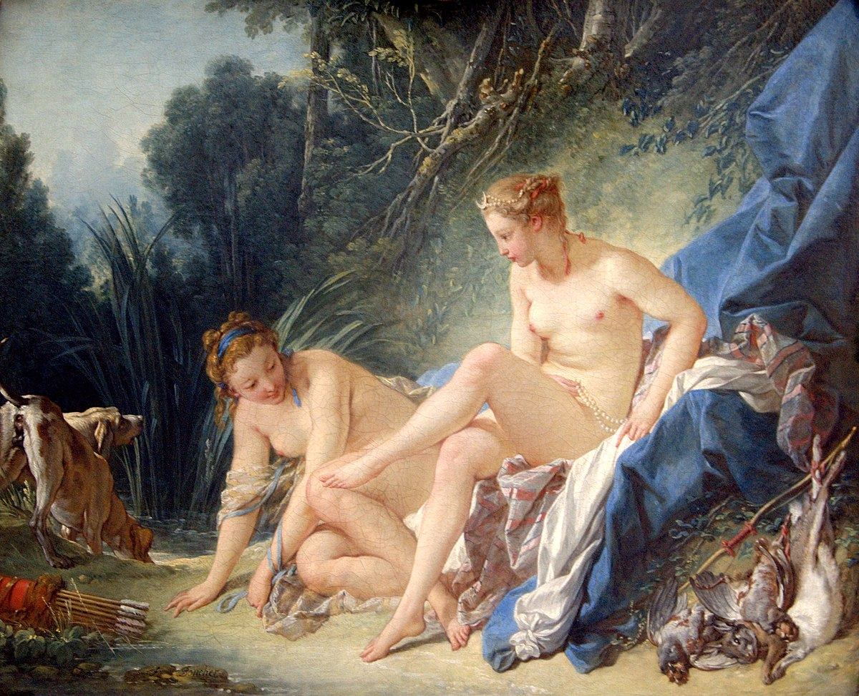
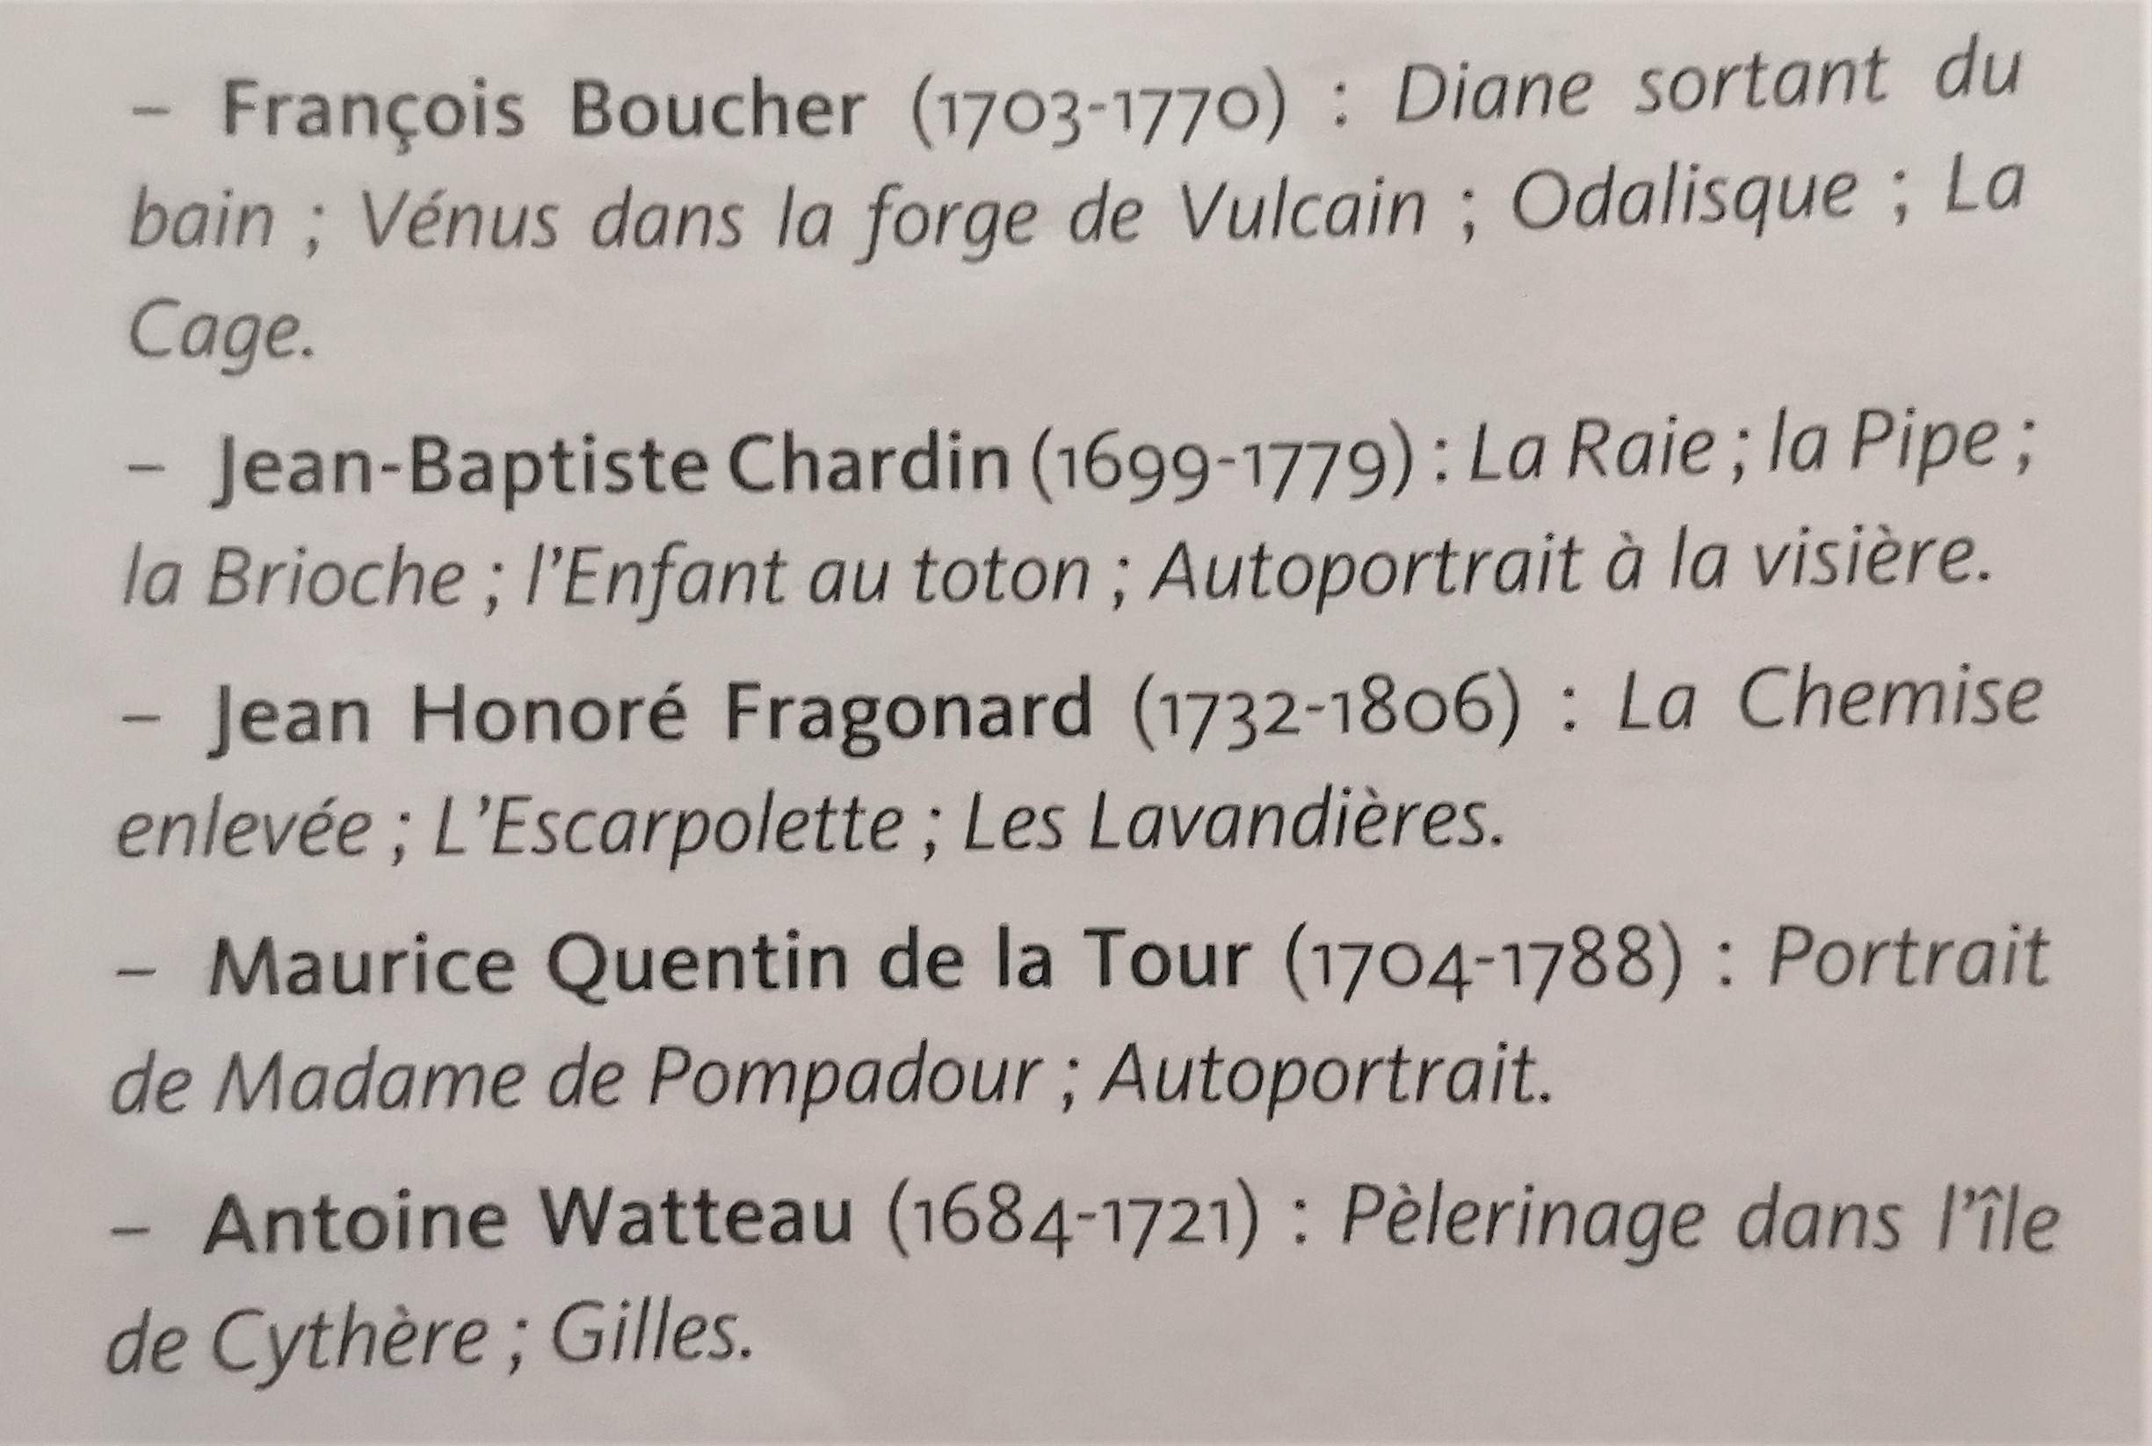
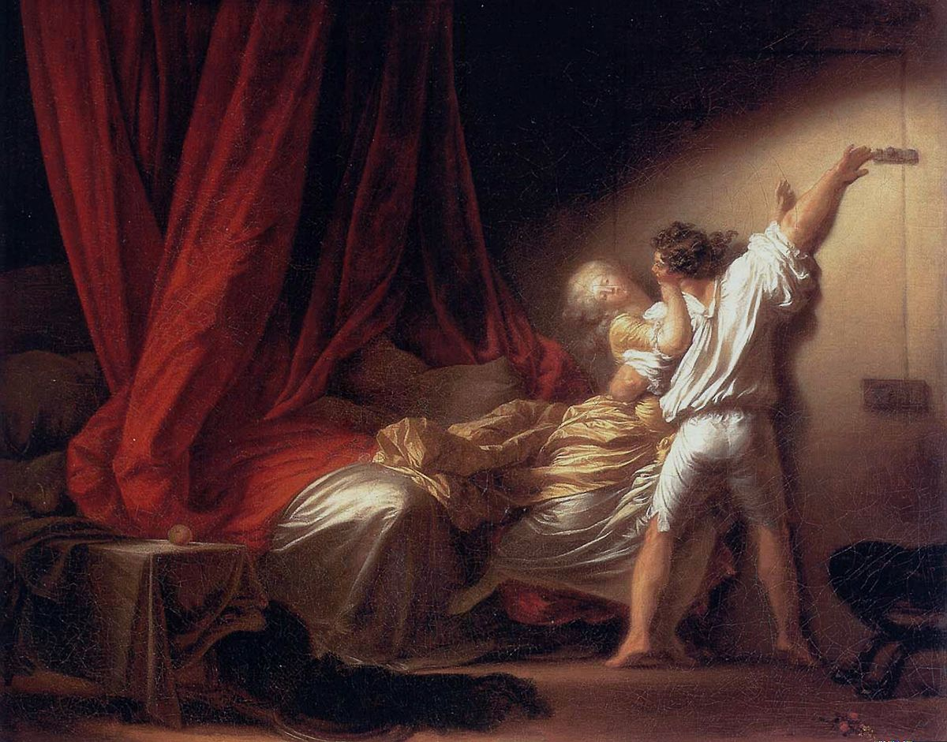
A connaître :
Diane sortant du bain, François Boucher, huile sur toile, 1742, 57 cm x 73 cm, musée du Louvre, Paris.
Le verrou, Jean-Honoré Fragonard, huile sur toile, avant 1784, 73 cmx 93 cm, musée du Louvre

Slide 71
XII L’architecture française au XVIII siècle :
Repères :
Entre 1715 et 1755, le style régence succède au style Louis XVI. Puis apparaît le style Louis XV aussi appelé à partir du XIX style Rococo (rocaille ou encore pompadour).
Durant la période 1755-1800, L’architecture va connaître une période néo-classique. Très influencés par les découvertes archéologiques de Pompéi et d’Herculanum, les architectes s’efforceront durant cette fin de siècle d’élaborer des édifices sobres, rigoureux, rompant avec l’esthétique baroque et rococo. Les principaux architectes de ce courant sont : Soufflot (1713-1780), Victor Louis (1731-1811).
Aux alentours de la révolution Française, des architectes comme Boulée ou Claude-Nicolas Ledoux vont représenter un courant plus utopiste et rompront davantage avec les différents héritages.
Définition et problématiques :
L’architecture rococo désigne des édifices qui empruntent des éléments décoratifs à des grottes artificielles italiennes. Elle va surtout se manifester dans la construction de riches hôtels particuliers symboles d’une nouveau mode de vie de l’aristocratie. Ce genre d’édifices attache un grand soins à la décoration intérieure qui consiste en une ornementation très riche, multiple et dispersée qui seront disposées selon des correspondances dissymétriques. Sous le règne de Louis XV, l’ébénisterie et l’orfèvrerie vont être des arts où s’exprimera également le style rococo.
Les décors peints, privilégient les couleurs chaudes tandis que les thèmes choisis par les artistes appartiennent au genre profane ou bucolique (cf. chapitre sur la peinture en France au XVII et XVIII siècle).
Le château de Versailles ne cesse à cette période d’être un lieu de forte ébullition artistique où les créateurs décorent selon le goût du moment les riches intérieurs royaux. Certaines salles seront utilisées principalement à l’expérimentation pour les artistes. La création de la manufacture royale des gobelins symbolise ce développement des arts décoratifs.

Slide 72
A l’extérieur, les jardins seront ajoutés au fil du temps. Aménagés par différents architectes comme Mique (1728-1794) par exemple qui va réaliser plusieurs parties des jardins pour la reine. Il réalise notamment Le hameau de la reine, constitués de fabriques, genre de petits bâtiments rustiques (moulin, laiterie, chaumière…) étant des modèle d’architecture rurale. La construction du célèbre temple de l’amour témoigne quant à elle le goût pour l’Antique, de même que Le belvédère ou le pavillon de musique.
Les jardin de Versailles évolueront au cours du XVIII progressivement vers les jardins à la française où l’ordre et la symétrie sont privilégiés. Nous verrons par la suite les jardins à l’anglaise qui laisse la nature se développer librement.
La ville de Paris est profondément transformée au cours de ce siècle des lumières et les travaux d’urbanisme initiés au XVII siècles sont prolongés comme par exemple la place de la concorde ( à l’époque place Louis XV) est aménagé par Gabriel (1698-1782) durant le règne de Louis XV.
Le néo-classicisme :
Le style néo-classique se caractérise par son goût pour l’antique et la rigueur de la Renaissance, mais également par son rejet des styles rococo et baroque. A l’origine, ce renouveau se développe en Italie où le style classique est fortement stimulé par différentes découvertes archéologiques de la période romaine (notamment Pompéi et Herculanum) qui mettent en avant les splendeurs des anciens particulièrement conservés aux yeux des artistes.
En France, certains artistes comme Soufflot (1713-1780) ou encore Victor Louis (1731-1811) vont remettre aux goût du jour les canons antique (proportions, style, décors…) au travers d’édifices néo-classiques (cf. Le Parthénon à partir de 1764).
De grands édifices publics sont ainsi construits durant cette période, qui attestent tous d’un goût prononcé pour l’Antique ( ex: L’hôtel de la Monnaie à Paris). Les théâtres sont l’occasion pour les artistes de mettre en œuvre les nouvelles tendances esthétiques de leurs temps, comme le théâtre de Bordeaux réalisé par Victor Louis ou le théâtre de l’Odéon de Peyre de Wailly.

Slide 73
L’utopisme en France :
A partir de la révolution française et la philosophie des lumières, apparaît un courant que l’on qualifiera par la suite d’utopiste qui consiste globalement à la recherche de la cité idéale à travers des projets d’urbanisme ou d’architecture. Ces projets d’architectures reste le plus souvent à l’état de projet, mais donnent lieu à de nombreux dessins et plans préparatoires riches et précis. Ce mouvement sera précurseurs de l'âge industriel tout en restant attaché au passé. Il reprend en effet des éléments de l’architecture classique de l’Antiquité et de la Renaissance.
Cette tendance utilise des formes géométriques simples, privilégiant la ligne droite ininterrompue. Les édifices cherchent également à être le plus fonctionnels possibles, éliminant les éléments décoratifs superflus.
L’artiste représentatif de cette période :
Claude-Nicolas Ledoux : qui créera principalement vers la fin du XVIII siècle. Mélange des formes classiques et les solutions les plus modernistes.
Parmi ses nombreuse réalisations, figure l’avant-gardistes saline royale d’Arc-et-Senans (1771) qui constitue un des premiers essais d’urbanisme industriel complets, comprenant ateliers, logements, écoles et lieux de vie. A partir de 1785 il entreprend la construction des barrières de Paris. Même si la plupart de ces édifices ont été détruis après la révolution on peut encore admirer à Paris les rotondes de la Villette et du parc Monceau, les pavillons d’octroi de la place Denfert-Rochereau ou de l’avenu du trône.

Slide 74
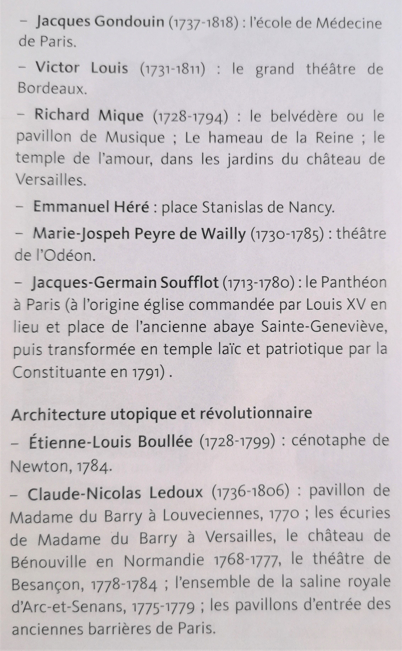
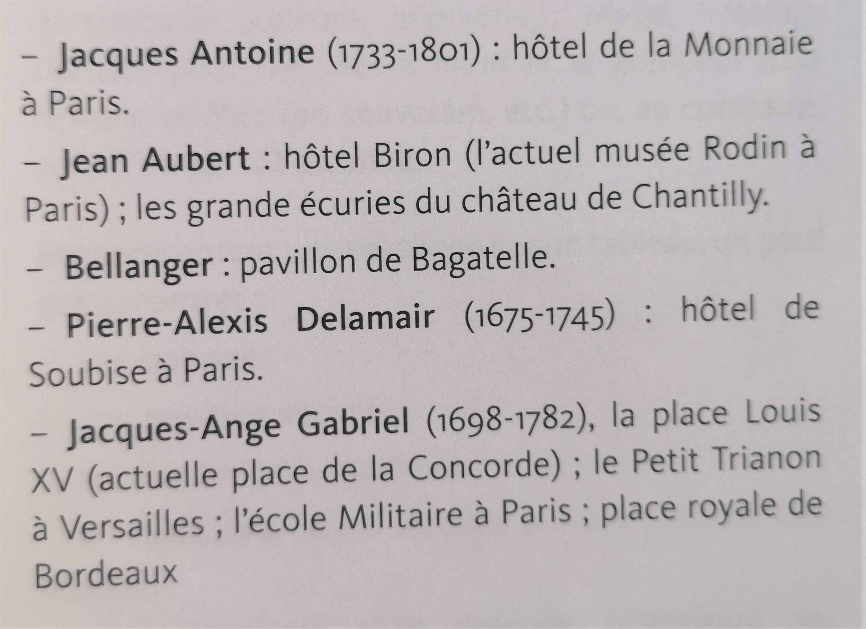
A connaître :

Slide 75
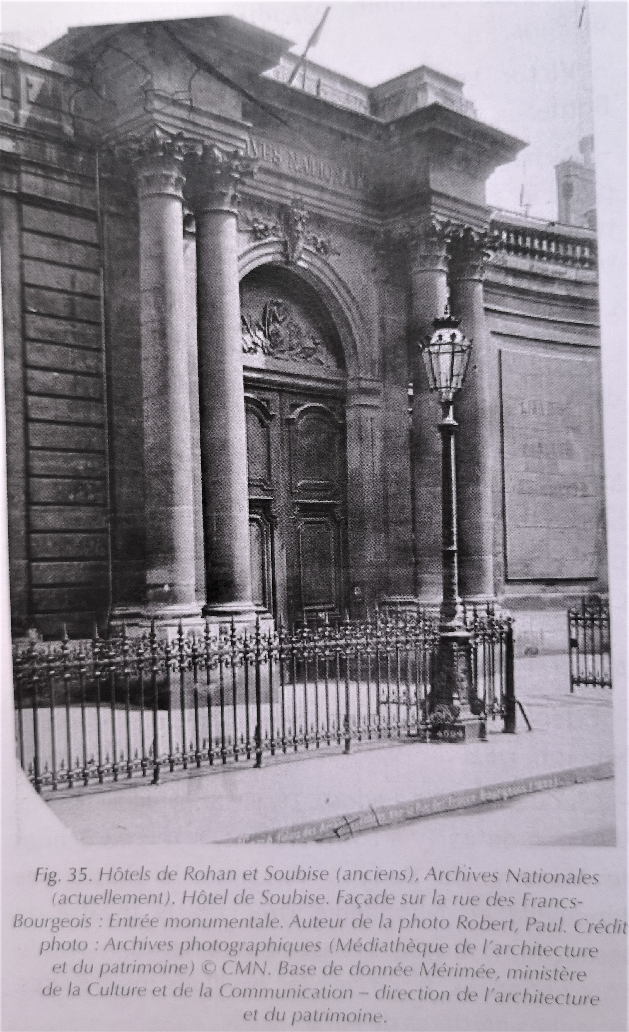
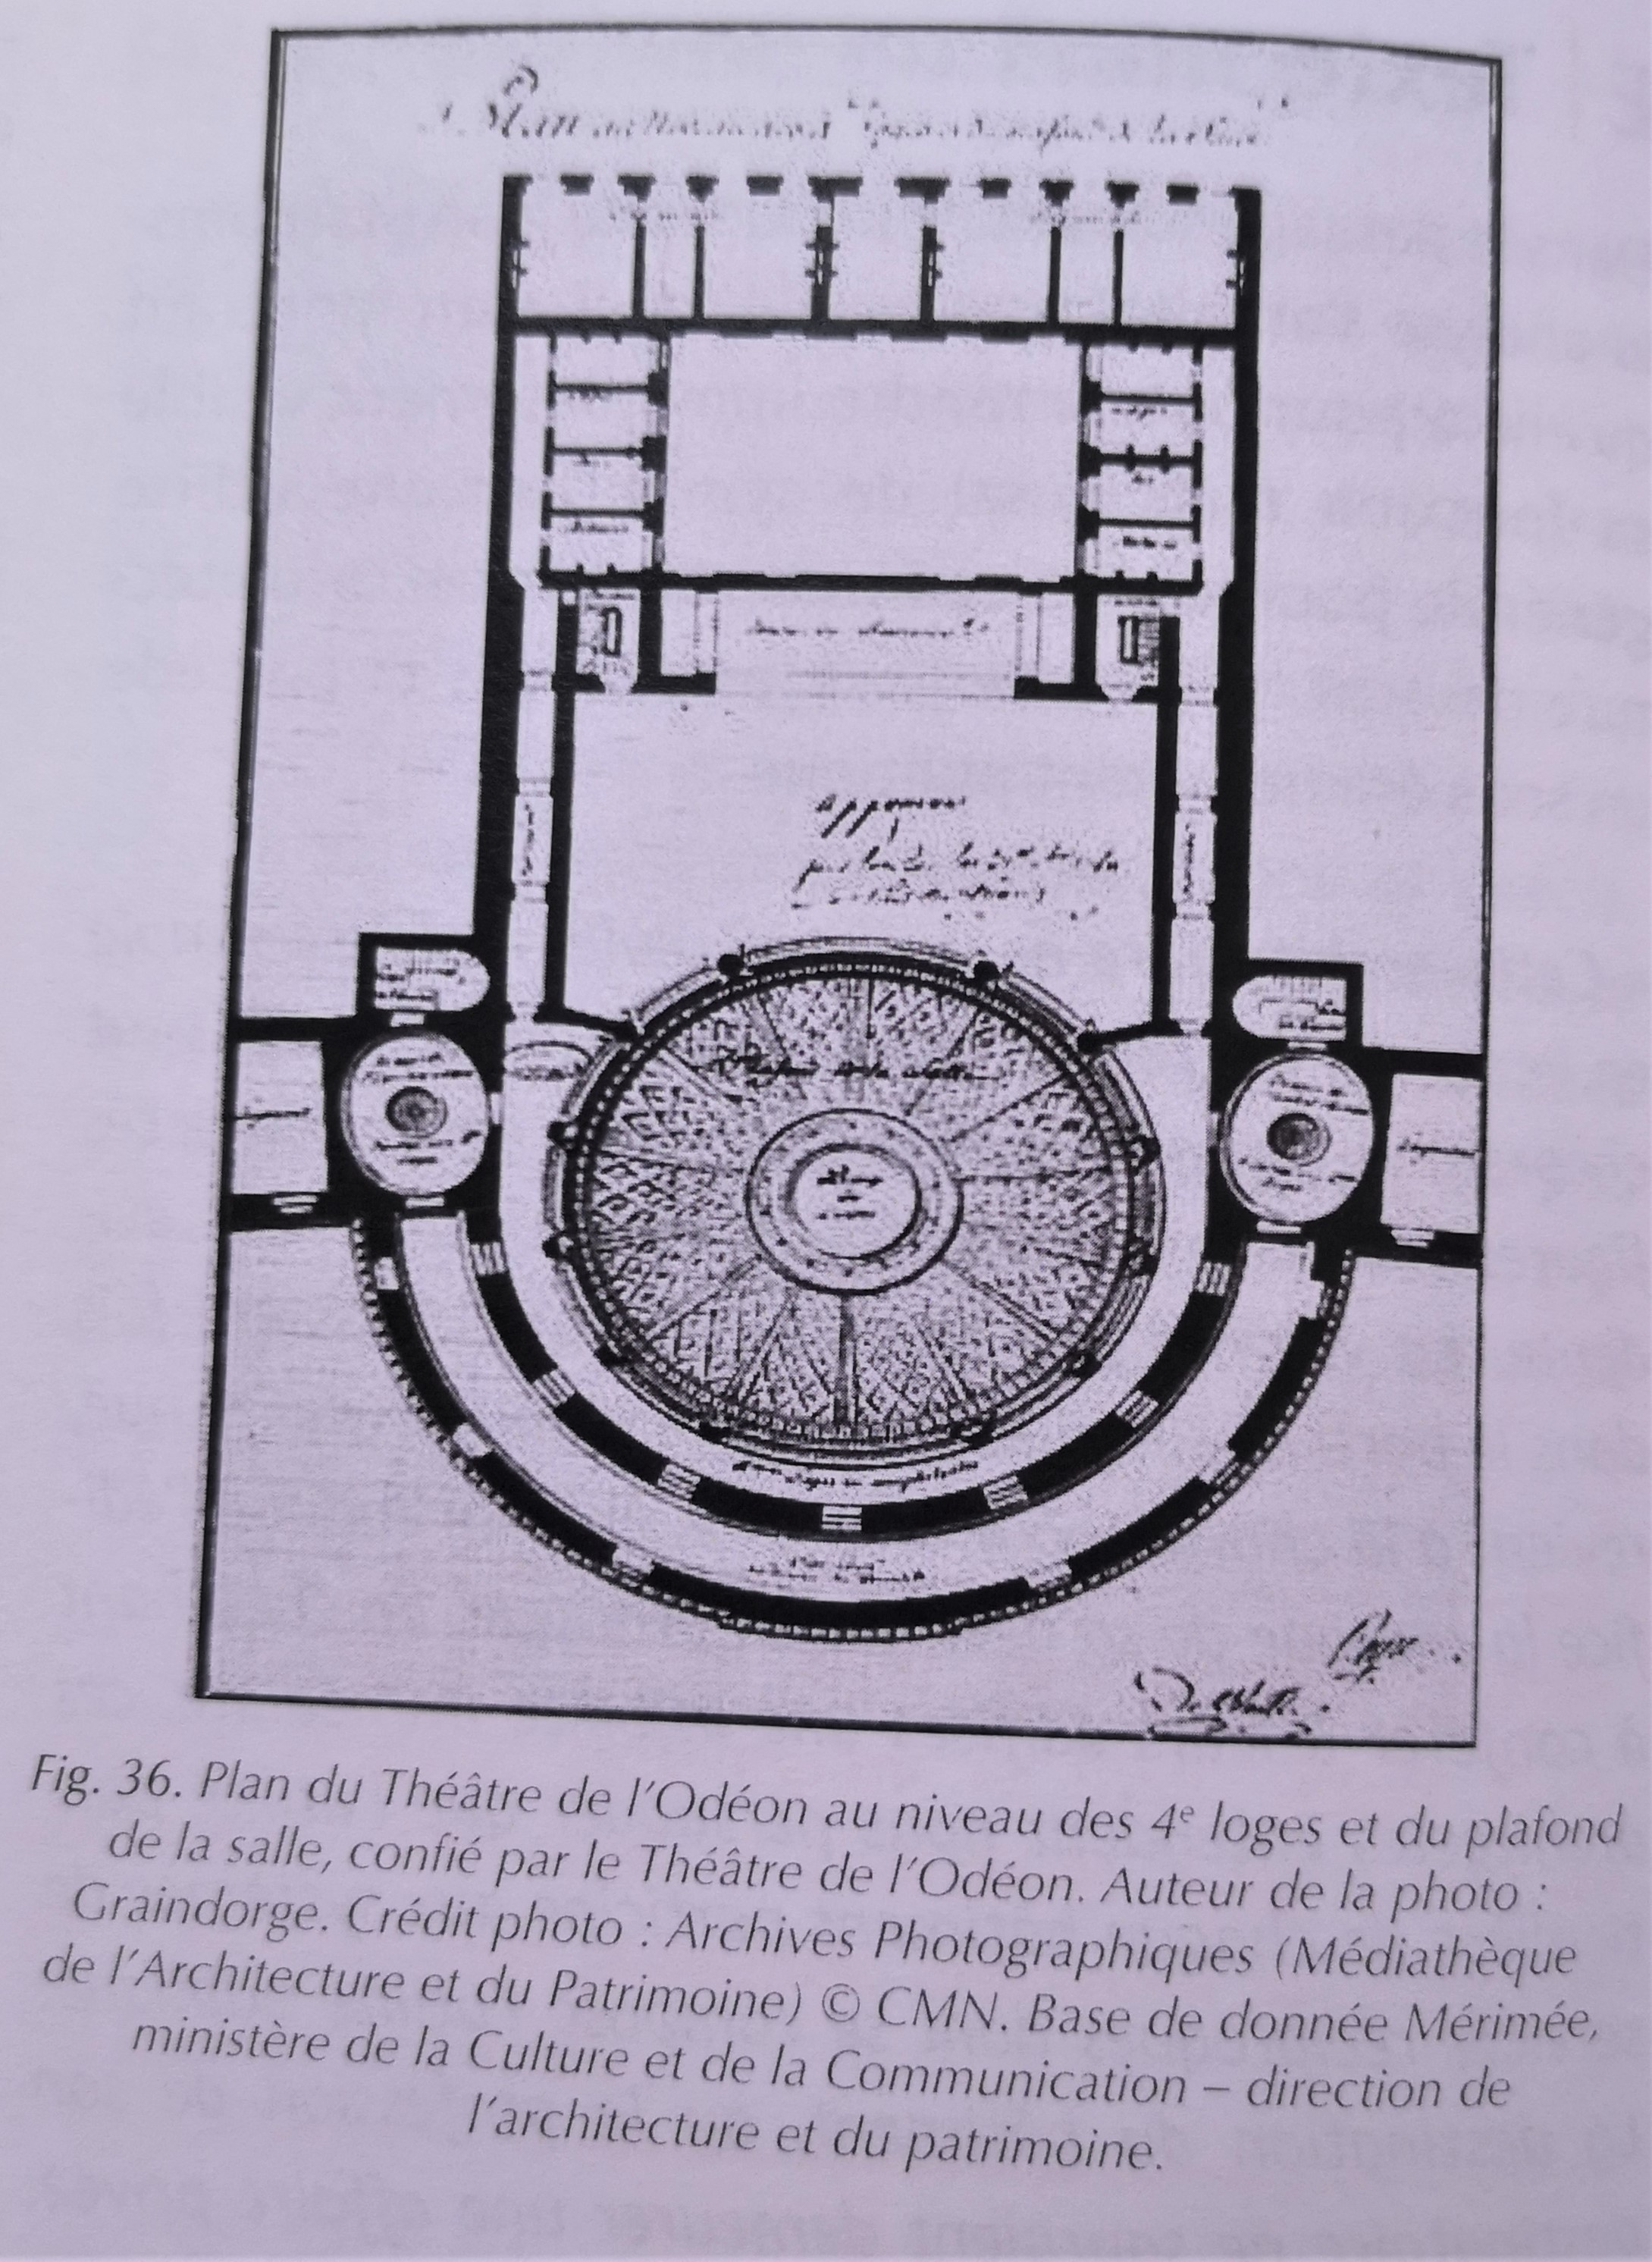
A connaître :

Slide 76

Hôtel de Rohan et Soubise, actuellement archives nationales. Vue d'ensemble des façades sur cour de l’hôtel de Soubise.

Slide 77
Le portrait :
A. Qu’ est- ce qu’un portrait :
Le portrait est la représentation d’une personne en peinture, sculpture ou photographie. Selon le cadre choisit par l’artiste, un portrait peut montrer un visage, un buste, un corps entier. Si le portrait est censé ressembler au modèle, l’artiste peut peindre deux portraits différents d’une même personne en proposant généralement des images dissemblables. Toute la difficulté pour le peintre réside dans l’effort à fournir pour donner une impression de vie à son portrait.
Il existe différents genres de portraits :
Des portraits psychologiques
Des portraits mythologiques
Des portraits historiques (comme ceux de Napoléon 1er ou encore Louis XIV…).
Le portrait n’a pas le même sens selon le modèle (célèbre, anonyme, réelle, irréelle…). L’artiste cherche à montrer la grandeur d’un homme célèbre ou au contraire celle d’un parfait inconnu.
En représentant une personne sur un tableau ont peut aussi montrer :
Une époque
Une position sociale
Des sentiments, exprimés par un visage

Slide 78
Un caractère, rendu sensible par une posture, une allure
Le symbole d’un épisode historique ou mythique.
Détails importants :
Il faut être attentif à un grand nombre de détails qui donnent des éléments dans un tableau. Ainsi, selon que le modèle représente soit une femme ou un homme ce ne sont pas les mêmes qualités qui seront mises en avant (force, grâce…). La pose d’une personne est aussi très importante, elle peut exprimer la stabilité, le calme ou la passion, la tendresse ou l’érotisme, faire ressortir certains traits, muscles, certaines qualités ou défauts, certaines formes. C’est donc tout le langage du visage et du corps qui s’exprime dans la pose. Il peut également arriver que la personne n’ait pas réellement posé.
Par exemple, Toulouse Lautrec croquait (prendre rapidement sur le vif un site, un personnage en quelques coups de crayon ou de pinceau) les danseuses en les dessinant très rapidement pendant leur numéro. De même qu’un photographe peut réaliser un portrait à l’improviste sans que le modèle ne s’en aperçoive.
Les ornements (bijoux….), les objets (armes…), les parures ou vêtements ont aussi leur importance puisqu’ils donnent des indications concernant l’identité de la personne représentée et son statut social (guerrier, souverain, princesse, roturier, bourgeois, prostituée…). Dans le même ordre d’idées le décor (forêt, palais, salle de bain…) peut aussi donner des informations permettant d’interpréter la scène représentée.
Quelques questions à se poser :
Qui?
S’agit-il d’un homme ou d’une femme?
Quel est l’âge de la personne ? Est-ce un enfant, un adulte, un vieillard?
Où ?

Slide 79
Quand?
Quel est l’effet recherché par la personne qui prends la pose ?
Quelle pose est prise?
Quel air, quel sentiment en est dégagé ? (concentré, triste, rieur, sympathique, en colère…)
Quel décor ? Quel environnement ?
Quels sont les sentiments qu’évoque le portrait chez le spectateur ?
Quelques remarques sur l’autoportrait :
L’autoportrait est un genre dépendant du portrait. Mais il pose ses problèmes spécifiques, dans la mesure où le peintre est le sujet. Le point de vue adopter est donc légèrement différent principalement par l’utilisation fréquente du miroir. Par ailleurs l’artiste ne représente pas n’importe qui, il représente un peintre dont le métier est de représenter. Deux possibilités existent alors :
Soit le peintre se présente en train de peindre ou encore au milieu de ses tableaux avec son matériel pour montrer la valeur de son métier.
Soit, au contraire, il se peint sans rien, car il veut montrer son côté humain, indépendamment de son statut social ou de son activité. Il veut montrer qui il est.
L’auto portrait permet au peintre d’exprimer quelque chose de lui. En même temps qu’un visage, on voit donc apparaître une intériorité ainsi que le jugement de l’artiste porte sur lui même. Les séries d’auto portraits (ex : Van Gogh, Rembrandt) illustrent aussi les modifications du visage au fil du temps.

Slide 80
Le portrait au travers des différents courants :
1- L’expressionisme (Van Gogh) :
A travers ses toiles, Van Gogh veut montrer que l’état intérieur est un effet sur la perception du monde (ne dit-on pas parfois que l’on voit rouge ?). Il se distingue donc radicalement des expressionnistes dans la mesure où il revendique La singularité de son regard sur le monde. Ses toiles ne représentent pas la réalité, mais une expression authentique d’un état d’âme, une sorte de réalité spirituelle. C’est donc pour cela que l’on qualifie sa peinture d’expressionniste (cf. Les tournesols, 1888).Van Gogh exprime à travers un grand nombre d’autoportraits la perception singulière qu’il a de sa propre existence (cf. série des Autoportrait).
Ses portrait sont célèbres (ex: L’italienne, 1887; Portrait du docteur Gachet, 1890; L’arlésienne, 1888…) ils sont caractéristique de son style et de sa façon d’appliquer ses couleurs sur la toile en laissant apparaître son geste de peintre.
La touche : est la manière de poser la couleur sur un support. Selon la quantité posée, le mouvement du pinceau (ou couteau…), le geste effectué par le peintre se laisse deviner ou non.
Dans l’histoire de l’art, la touche a souvent été rejetée pendant la période classique, même si elle est très présente chez certains comme Rembrandt, Le Greco, Le Titien. A la fin du XIX siècle, surtout avec Van Gogh, cette technique devient un des moyens par lequel un artiste peut exprimer son état intérieur.

Slide 81



Autoportrait à la pelisse (1500)
A.Dürer, 67x49 cm, Alte Pinakothek, Munich.
Autoportrait aux besicles (1771)
J-B. Chardin, 46x36 cm, Musée du Louvre, Paris.
Autoportrait à la pipe (1848-1849),
Gustave Courbet 45x37 cm, Musée Fabre, Montpellier.

Slide 82

Portrait de Pablo Picasso par Juan Gris
93,4x74,3 cm, Art institut of Chicago, collection Mrs et Mr. Leigh Block, Chicago.

Slide 83
2- Le cubisme (Picasso, Matisse) :
Le cubisme est une analyse rationnelle des formes du monde visible. Le peintre cherche à représenter toutes les perspectives à partir desquelles un objet ou un être peuvent être contemplés. Le résultat de cette analyse est une fragmentation des corps ou objets représentés sur la toile. Elle est surtout frappante sur les portraits.
Les différents portraits réalisés par Picasso montrent par exemple des visages où la vision de profil et celle de face sont représentées en même temps. Tous les points de vue sont exposés sur une même surface. De même les effets d’échelles viennent traduire la modification dans la perception des formes qui peut avoir lieu lorsque les distances évoluent (un œil peut donc avoir une taille démesurée). Chez Picasso, le visage vient disparaître progressivement laissant apparaître un amoncellement de traits et de surfaces qui se superposent. Le spectateur doit donc en quelque sorte recomposer les éléments (cf. Portrait d’Ambroise Vollard, 1910). Picasso continuera longtemps, après le cubisme, à élaborer des portraits multipliant les perspectives.
Matisse, à peine sortit du fauvisme, il se mettra à peindre des portraits cubistes. La particularité de ses œuvres réside ans l’utilisation d’un jeu de couleur subtil. Le rapport entre les visages et les décors est aussi fondamental puisqu'il permet de voir une certaine tension entre une tendance à l’abstraction et une peinture figurative (cf. La leçon de piano).
3- Le surréalisme (Man Ray) :
Une grande partie des portraits fait par Man Ray représentent des membres du groupe surréalistes. Ces artistes sont souvent montrés dans des tenues ou postures un peu excentriques. Par exemple Marcel Duchamp est travesti dans « Rose Sélavy, 1921. Toute sa vie, Man ray fera le portrait d’un nombre assez considérable d’artistes de tous bord (peintres, sculpteurs, musiciens, écrivains…). Il réalisera aussi beaucoup d’autoportraits et de portraits de femmes dans des poses sensuelles. Ces œuvres sont considères comme des témoignage historiques.
Man Ray élabore ses compositions à la manière des collages en plaçant côte à côte la tête d’une femme et une statuette africaine établissant ainsi un contraste entre des matières (animées/inanimées) et des couleurs (noires/blanches).

Slide 84

4- Le Pop art (Hamilton, Warhol) :
Les portraits d’Andy Warhol représentent des stars du cinéma ou de la chanson (La culture pop). Il utilise l’imagerie populaire qu’il ré intègre dans ses œuvres
La technique de la sérigraphie lui permet un grande reproduction du même portrait. Il prend ainsi ses distances avec l’aspect artisanal de l’a peinture, l’oeuvre unique, pour amener l’artistes vers l’industrialisation (reproduction technique). Ses portraits les plus célèbres sont : Diptyque de Marilyn, 1962, Triple Elvis, 1964, Neuf Jackie (portait de Jackie Kennedy). Il réalisera également son autoportrait en 1967 mais reprendra des portrait comme celui de Mona Lisa en 1963.
Warhol affectionne les grands formats et les couleurs criardes qui permettent l’effet saisissant recherché, avant de devenir l’artistes que l’on connait, il a été dessinateur publicitaire.
Richard Hamilton est considéré comme un des pères du pop art anglais. Il a commencé à réaliser ses portraits polaroïds à partir de 1968 (cf. portrait par Roy Lichtenstein). il se fait photographier par les artistes qu’il rencontre, l’œuvre est donc à la fois celle d’un autre, et la sienne. Il s’agit d’un travail qui met en question la notion d’auteur.
5- Portraits à connaître :

Slide 85
Le paysage :
A. Qu’ est- ce qu’un paysage :
En peinture, un paysage désigne un tableau qui représente une partie de la nature. Il peut comporter des êtres vivants (animaux, hommes) qui apparaissent dans le paysage mais qui ne constituent pas le thème principal du tableau; Sinon nous parlerions d’une scène de genre (ex: un déjeuner sur l’herbe) ou d’un portrait. De même les objets représentés (barrière, outils…) ne sont pas non plus de thèmes principaux, sinon on parlera de nature morte.
Au sens strict un paysage est donc une représentation de la nature (ou plutôt d’une partie de celle-ci), même s’il existe aussi de paysages intégrant des éléments urbains.
Une des conséquences de cette définition est la grande diversité des types de paysages. Ils peuvent être tout aussi variés que la nature. Une toile peut donc représenter la campagne, la montagne, la mer, la nature vierge ou cultivée.
Le moment que le peintre va choisir pour réaliser un paysage est très important, puis qu’il impliquera la présence de formes, de couleurs et d’éclairages différents. Ainsi on ne représentera pas de la même manière une scène en plein hiver ou en été, le matin ou en fin de soirée, un beau temps ou un temps pluvieux.
On remarque aussi que le peintre peut peindre en pleine nature (in situ). Les impressionnistes en avait l’habitude d’emporter leur chevalet avec eux (surtout Claude Monet) pour être plus prêts des scènes à représenter. Avant cela de nombreux peintres réalisaient leurs toiles dans leurs ateliers, en travaillant d’après esquisses faites en extérieur.
Problèmes posés par les paysages :
Le nature est toujours en mouvement (vent, nuages, éclairages changeant, rythme des saisons…). Comment fixer sur une toile ce perpétuel changement ?

Slide 86
Par définition, la nature est un lieu d’espace et d’étendue. Toute la difficulté est de représenter cet espace en 3 dimensions sur une surface plane en 2 dimensions : sa toile. Comment s’y prendre pour représenter l’espace? Comment savoir quelle perfective appliquer (linéaire, atmosphérique) ?
Même si le thème est la nature, le paysage parle à l’homme. Un paysage évoque donc toujours une atmosphère qui créer une impression chez le spectateur (calme, violence, inquiétude).
Questions à se poser :
Où?
Quelle portion de la nature est représentée (montagne, mer, bois…) ?
L’endroit est il connu (falaises d’Etretat…) ?
S’agit-il d’un paysage imaginaire ? Ou évoquant une contrée lointaine ?
Quand ?
Quel est le moment de la journée choisit pour réaliser le tableau ?
Quelle est la saison?
Comment la nature est- elle représentée ?
L’espace est-il rendu de manière réaliste ? Ou symbolique ? Les lois de la perspective sont-elles respectées?
Quel est le cadrage ? Qu’est-ce qui est au centre? Qu’est-ce que l’artiste a voulu privilégier ?

Slide 87

Comment la lumière est-elle représentée ? Y a-t-il des phénomènes météorologiques évoqués ou encore représentés(vent, tempête…) ?
Y a-t-il des animaux ou des hommes dans ce paysage ?
Quel est leur place ?
Quelles est leur proportion par rapport aux éléments de la nature ?
Quels sentiments le paysage évoque-t-il chez le spectateur ?
Les paysages à travers les différents courants artistiques :
1- L’impressionnisme (Monet, Cézanne) :
Il s’agit de restituer l’impression produite par un paysage plutôt que de donner une vision totalement objective. Les peintres impressionnistes rendent le spectacle de la nature sur leurs toiles. Ex: Monet, Soleil levant.
Ce tableau est le symbole d’une nouvelle manière de peindre qui consiste à sortir de l’atelier, pour aller se placer plus près de la scènes à reproduire. Ainsi Monet utilisait une petite barque où il y plaçait son chevalet pour peindre (cf. Bateau-atelier).
Les toiles peintes par Monet intègrent souvent :
Des éléments de la modernité du XIX siècle ( ex : Le pont du chemin de fer à Argenteuil)
Des éléments marins (sur la côte Normande, par exemple plage d’Etretat).

Slide 88
Monet avait une sensibilité au temps qui passe et à la modification que cela impliquait sur les paysages. Il peint également :
Des paysages sous la neige (cf. Le Givre,1880).
Des séries qui permettent de saisir les modifications de la couleur ainsi que la lumière pour un même espace (cf. Les Nymphéas, la Meule de Foin).
La série des cathédrales de Rouen nous montre les différents jeux de luminosité saisis au cours de la journée sur un sujet avec un même angle de vue et créant ainsi une perception différente du paysage.
Cézanne lui, est souvent présenté comme un précurseur de l’art Moderne. Il est fasciné par les peintres de la renaissances et n’apprécie guère la recherche d’une impression éphémère des impressionnistes. Sa double fidélité à un idéal classique et à l’invention de l’impressionnisme se manifeste dans sa volonté de rendre l’impressionnisme solide et durable. Mais cela le confronte à un dilemme pictural :
Soit il garde le caractère vivant du style impressionniste, mais en reproduisant des œuvres manquant de matière et de stabilité
Soit il décompose les paysages en autant de solides morceaux, courant le risque de faire perdre la vie et le mouvement à son œuvre.
Au final il utilisera donc une technique d’application de touches colorées permettant de composer des paysages sans avoir recours aux lois de la perspective ou d’un espace illusionniste. Les reliefs et les contours sont suggérés simplement par des contrastes de couleurs et différemment des peintres impressionnistes, ses compositions s’appuient essentiellement sur une recherche menée autour de formes géométriques. Dans ses toiles il cherche donc a trouver la structure des choses.

Slide 89


La Montagne Sainte-Victoire (1882-1885), Paul Cézanne, 65,5x81,7 cm, Metroplitan Museum of Art, New-York.
Les falaise à Etretat, Claude Monet (1885), 65x81,1 cm Sterling and Francine Clark Art Institue, Williamstown.

Slide 90

L’arbre aux corbeaux, Caspar David Friedrich (vers 1822) 54x71 cm, Musée du Louvre, Paris.

Slide 91
2- Le surréalisme (Dali, Magritte, Chirico) :
Avec le surréalisme, la peinture de paysage ne cherche plus à imiter le réel mais à dépasser la réalité courante (le « surréel ») en créant un autre monde qui conduit le spectateur au dépaysement, à l’interrogation, voire à l’angoisse.
Ainsi les paysages de Dali, peuplés d’êtres aux formes irréelles, déjouent les attentes. Les repères ordinaires et les lois de la physique semblent ne plus avoir de place dans ces compositions où les formes solides deviennent liquides. Les couleurs, quant à elles, ne correspondent à rien de naturel et visent surtout à accroitre l’effet de surprise et d’émotions chez le spectateur. On assiste à un mélange des genres et des éléments (liquide, solide, gazeux…), tandis que l’espace n’obéit plus aux règles classiques de la perspective.
Une des caractéristique des paysages de Dali, sont des corps gigantesques constituants des éléments du paysage. Les êtres qu’il représentent, peuvent avoir des tailles disproportionnées ou ne pas appartenir à des catégories précises (ex : Perspective, 1936, peuplé d’humanoïdes étranges).
La peinture de Magritte cherche principalement à illustrer des paradoxes logiques. Il met ses techniques d’imitations du réel au service de scènes totalement irréelles. Dans le détails, il reproduit chaque élément avec minutie, mais la globalité du tableau confronte à l’absurde ou au non-sens suscitant de interrogations au spectateur. On observe par ex :
Des jeux d’ombre et lumière impossible (L’empire de la lumière, 1950).
Des processus d’inversion comme dans « La grande famille » où le ciel est à l’intérieur de l’oiseau au lieu de l’inverse.
Des mises en abymes (peinture représentée dans une peinture) par ex: La condition humaine (1934).
Souvent, les paysages représentés intègrent des éléments artificiels (un nuage en forme de chaise dans Le temps menaçant, 1931). Dans le même ordre d’idée, Magritte exploite 2 possibilités dans sa manière de mettre en relation le corps et les paysages :
Soit des éléments naturels sont peints sur un visage ( ex: 2 nuages sur le Masque de Napoléon, 1935).

Slide 92



Soit des formes humaines apparaissent au sein de paysage ( ex : Le chant de la violette, 1951).
Giorgio de Chirico, est le père de la peinture métaphysique (fondée sur des notions abstraite, l’incertitude). Il réalise des paysages influencés par la Renaissance qui intègre des éléments d’architectures antiques. Ces espace irréels et souvent dépeuplés, confronte le spectateur à une série d’interrogations.
La grande famille
L’empire de la lumière
Le chant de la violette

Slide 93



Ses tableaux donnent à voir un monde où l’humain n’a pas vraiment ça place, on y voit souvent des silhouettes, des statues, des être hybrides (cf. Le grand automate, 1925). Il instaure de forts contrastes grâce à des ombres projetées qui contribuent à accroitre un sentiment général de dépaysement. La plupart du temps, ses paysages ressembles à des décors de théâtre ou à des expressions d’un univers mental, mais également une immobilité morbide. Même si des locomotives peuvent être mises en mouvement (cf. La récompense du devin, 1913). Les titres qu’il choisit pour ses œuvres jouent aussi un rôle dans l’instauration d’un climat étrange (cf. L’énigme de la fatalité). Comme chez les autres surréalistes, il ne cherche pas à copier le réel, mais à montrer une autre réalité.
La récompense du devin
Archéologues ,1926.
L’énigme de la fatalité

Slide 94
3- L’abstraction ( Klee, Kandinsky):
Dans l’art abstrait, la recherche d’une copie du monde réel et de la nature est abandonnée. Deux grandes tendances de l’abstraction peuvent être associées aux œuvres de Klee et Kandinsky.
Dans les toiles comme « Murnau et son église » (1910), Kandinsky laisse encore apparaître des formes qui correspondent à un environnement extérieur. Ce qui reste prioritaire, s’est la composition des couleurs et la façon dont l’association de certaines valeurs peuvent créer de l’effet sur le spectateur.
L’effet recherché est surtout pictural, les motifs et la peinture de la toile sont esthétiques, agréables à regarder en tant que tels et non pas en tant qu’imitation ou allusion du réel. C’est pour cela que le ciel peut être jaune, les montagnes bleues… (cf. L’hiver,1909).
A partir des années 1910, les éléments naturels vont être de plus en plus stylisés, jusqu’à ce que disparaissent toutes références au monde réel. Les tableaux vont commencer à représenter des compositions formées de motifs picturaux combinés les uns avec les autres. On peut naturellement faire un parallèle avec l’art islamique abstrait avant l’heure. Ce qui va primer dans l’art abstrait ce sont les effets colorés.
Kandinsky désire trouver un équivalent pictural aux notes de musiques afin de créer des œuvres capables de mettre en avant un univers mental, comme le fait la musique le fait entendre (cf. Le tableau bleu de ciel, 1940). Cette œuvre laisse entendre quelle représente un ciel mais ce n’est en fin de compte que des formes abstraites qui la compose.
La démarche de Paul Klee est légèrement différente, il s’agit de créer à partir de formes géométriques basiques, des formes et des espaces. Pour lui l’artiste ne doit pas copier la nature mais devenir lui-même comme la nature (cf. Paysage à l’enfant,1923). Il intègre indifféremment des formes abstraites et figuratives pour créer son propre monde peuplé de créatures.

Slide 95


Le paysage à l’enfant de KLEE
Bleu de ciel, Kandinsky.

Slide 96
4- Le Land Art ( Long, Christo) :
Avec le Land Art ( « art du paysage » en Français) on assiste à un reversement complet entre l’homme et la nature. Le land Art consiste à installer une œuvre en trois dimension directement dans l’espace naturel.
Ainsi ces œuvres :
Symbolisent le pouvoir de l’homme sur la nature
Manifestent la liberté de l’artiste qui considère l’espace clos du tableau comme une contrainte dont on peut se passer.
Offrent au spectateur une œuvre totale qui concilie invention humaine et gigantisme naturel.
Christo favorise les grandes structures qui interviennent dans le paysage :
Running Face sur la côte Ouest des Etats-Unis
Surrounded Island à Miami…
Richard Long, lui propose des œuvres qui utilisent des matériaux naturels (pierre, bois). Certaines structures font penser à des constructions réalisées par des civilisations disparues. Ici le Land Art est aussi une sorte d’hommage rendu à des formes et des modes d’expression très archaïques.

Slide 97


Running Face, Christo
Surrounded Island, Christo

Slide 98
La nature morte :
A. Qu’ est- ce qu’une nature morte :
La nature morte est un genre de peinture qui a pour sujet essentiel des objets ou être inanimés. Les objets représentés peuvent-être très variés : fruits, ustensiles, couverts, nappe, fleurs, livres… il peut aussi s’agir d’animaux morts (empaillés ou non) comme des poissons (cf. La raie de Jean-Baptiste Chardin), des animaux chassés ou trophées de chasse… Nous pouvons reconnaître une nature morte grâce au fait que dans ces toiles, rien n’évoque le mouvement. La composition est faite de telle manière que seuls les objets sont mis en valeur et organisés de manière équilibrée.
L’intérêt de la nature morte, se situe à deux niveaux :
Dans le choix de représenter des objets quotidiens, il y a une affirmation esthétique : La beauté se trouve partout.
D’autre part, c’est la manière, le style, L’art de représenter le réel qui fait véritablement la beauté et la qualité d’une nature morte. Elle est un moyen pour le peintre d’exercer son talent.
Une nature morte ne raconte rien, elle ne fait que montrer, elle rend visible. C’est donc une composition qui cherche à combiner des jeux d’ombres, des différences entre les formes et les couleurs, des effets de matière. Les objets , indépendamment de leurs caractéristique formelle et plastiques, possède également une symbolique. Une étoile peut donc symboliser la richesse, le crâne : La mort, une pomme : L’amour, une balance : la justice ou le jugement dernier…
Le rapport au temps est aussi intéressant quand on observe une nature morte. L’artiste s’attache à fixer dans le temps des objets ou des êtres qui évoluent et disparaîtront (les fruits sont rapidement périssables par exemple). Traditionnellement, la nature morte s’efforce de représenter les objets au plus proche de la réalité, mais les modes de représentations (les coutumes, les genres…) ont pu évoluer avec le temps.
B. Qu’est-ce que la publicité :
La publicité est le fait de rendre quelque chose public, que se soit une idée, une information…

Slide 99
A l’origine, la pub désignait le fait de porter à la connaissance au plus grand nombre une information. De nos jours, quand on parle de pub, on pense plutôt à la manière dont les industriels ou les commerçants utilises de stratégies de communication pour vendre des services ou des biens. La publicité cherche donc à mettre en valeur des produits en se servant de l’image, du son et du texte.
Il est intéressant de constater que la pub représente souvent des objets photographiés, composant une sorte de tableau pouvant s’apparenter à la nature morte. Mais il y a une différence notable car l’objectif de la pub est de faire acheter et non pas de susciter une réflexion. Comme l’art elle s’efforce de produire des associations de pensées, de provoquer une émotion mais tourné exclusivement autour du produit ou du service. Son but est de séduire, de convaincre.
L’image est un visuel, qui est perçu globalement et très rapidement, comme elle semble reproduire le réel elle donne une impression de vérité ( qui peut être dangereuse si elle est utilisée pour manipuler).
Une publicité constitue un ensemble signes qu’il faut décoder, analyser. Ici il ne s’agit pas simplement de décrire ce que l’on voit mais de chercher le sens, ce qu’elle signifie (signifiant, signifier). Pour cela il faut distinguer :
La description : dire ce qu’il y a, ce sue l’on voit.
L’interprétation : donner le sens, ce que cela évoque (ex: la personne est un policier).
Les questions à se poser :
Quels sont les objets ou sujets représentés ? Quelles matières?
Où les objets ou sujets sont-ils représentés ?
De quelle manière?
Qu’évoquent-ils ( la richesse, la simplicité…)

Slide 100
Quels effets produisent-ils et pourquoi ?
Y-a-t-il un texte de légende ou d’accompagnement ? Un texte à l’intérieur de l’image ?
Quel est le thème évoqué ? Le message?
Quelles sont les intentions de l’auteur ? Que veut - il prouver ou montrer ?
Quels sont les éléments situés au premier plan ? Au second ? Quels sont ceux qui sont le plus mis en valeur ?
A. La nature morte à travers les différents courants :
Si la nature morte a toujours été relégué au rang le plus inférieur des hiérarchies académiques, elle représente néanmoins pour l’histoire de l’art une pièce maîtresse de son analyse.
1- L’impressionniste (Cézanne, Monet) :
Les natures mortes de Monet font souvent apparaître des fleurs et des fruits, le tout dans une explosions chromatique, qui met en avant la vitalité de la nature. De ce point de vu les œuvres de Cézanne sont plus austères. Parmi le grand nombre de natures mortes réalisé par Monet, on peut citer : Nature morte, Poires et raisin, Les Rougets, Nature morte au melon et pêche, les chrysanthèmes.
Cézanne lui cherchait à concilier l’impressionnisme et la tradition classique (cf. Leçon sur le paysage). Pour lui, les natures mortes sont le moyen de représenter les objets en leur donnant de la consistance, sa volonté de simplifier la forme le conduit à procéder par touche régulières et constructives. La touche de Cézanne est le signe d’un effort pour donner de l’équilibre et de la stabilité à ses compositions (cf. Nature morte, noire et blanche, Tasse, Verre et fruits, Vase de fleurs, !le Vase bleu, La table de cuisine, Pommes et oranges).
Les thèmes choisit sont donc des choses simples, comme des pots de fleurs, des fruits… et sont assez limités. Tout indique Le désir de peindre des choses simples dans des décors relativement dépouillés (parfois une nappe ou des tissus peuvent jouer un rôle décoratif).

Slide 101


Le vase paillé, Paul Cézanne (1895), 73x60 cm
Fondation Barnes, Merion.
Poire et raisin, Monet, huile sur toile, 46x56 cm (1867-1868).

Slide 102
2- Le cubisme (Léger, Picasso) :
Les natures mortes dont les thèmes privilégiés du cubisme parce la fixité du modèle permet à l’artiste de l’étudier patiemment. Les objets choisis par Picasso dans ses compositions appartiennent souvent à la vie courante (bouteille, journaux…), ce qui explique que le cubisme soit une frome de réalisme. Un certain nombre d’œuvres réalisées combinent des collages, fait de morceaux de papier peint ou de journaux (ex : Nature morte à la chaise canée, 1912; Bouteille de vieux marc; Verre et journal; Nature morte au livre,1913).
Quant aux natures Mortes de Fernand Léger, très influencé par le style de Cézanne, elles se rapprochent progressivement de l’abstraction. E effet ses compositions, souvent animées par des couleurs chaudes, intègrent des cylindres ou des figures très géométriques ( ex: contraste de formes; nature morte au livre, 1913).
3- Le surréalisme (Duchamp, Dali, Bellmer) :
Le traitement de l’objet par Marcel Duchamp est un moment crucial de l’histoire de l’art. Plutôt que de représenter cet objet sur une toile, il élève cet objet, industriel , ordinaire, standardisé, au rang d’œuvre d’art (ex : l’urinoir, fontaine…) c’est ce qu’il a appelé les ready-made (déjà fait en français).Le ready-made désigne des œuvres dans lesquelles le travail de l’artiste est limité à sa plus simple expression (cf. la roue de bicyclette, la fontaine de Duchamp), il affirme également l’importance et la valeur de l’idée ans la création artistique. Plus précisément Duchamp rejette le travail de l’exécution qui reposait traditionnellement sur un savoir-faire artistique et impose au public ses premiers Ready-made.
Au départ s’était plus une provocation (humoristique) soulevant des interrogations fondamentales concernant la réception d’une œuvre par le public. En exposant un objet qui n’est pas considéré comme « beau » ou « esthétique » en soi (ou l’artiste n’est quasiment pas intervenu sur sa matière, sa nature), qui n’exige pas un savoir faire particulier et en affirmant que cet objet est une œuvre d‘art, Duchamp oblige son époque et sa postérité à s’engagée dans une réflexion sur la autre de l’art et des ses productions.
Si tout est art, qu’est-ce qui fait la spécificité du geste créateur? Par là même, est adressée une critique, une provocation, aux institutions et aux musées qui érigent en œuvre d’art un objet quelle que soit sa valeur esthétique.

Slide 103


L’urinoir, la fontaine.
Roue de bicyclette

Slide 104
Les différentes représentations de l’espace:
Le représentation de l’espace a toujours été au cœur des œuvres en deux dimensions qui tentaient de reproduire les trois dimensions physiques qui nous entourent. Et cette représentation a pu se faire de façon symbolique, réaliste ou analytique.
Ce qu’il faut retenir, c’est que le choix des hommes en constante évolution au cours des siècles, créera des variations dans la manière de représenter la réalité. Comme vu précédemment, au moyen âge, dans l’art de l'Egypte antique ou encore l’art Aztèque, on pouvait représenter des personnages de taille différentes dans l’intension de montrer les différences hiérarchiques. Ainsi on ne peut pas considérer que les artistes étaient maladroit, mais que nous devions chercher à en comprendre les conventions et les codes utilisés par les artistes.
- Les représentations symboliques = Symbole, signe désignant une idée. Ex : La balance = la justice.
Une peinture est symbolique lorsqu’elle montre une image ou encore une composition évoquant certaines idées et qu’elle demande au spectateur une capacité à décoder, interpréter ce qui est représenté. Le symbolisme ne recherche pas l’illusion d’une réalité, mais implique l’emploi de codes qui permet de donner du sens à l’image. Dans le cas des représentation symbolique, la manière dont sont placés les personnages au sein d’une composition pourra se faire en dépit des règles de perspective.
- Les représentations réaliste = donner un effet de réalité.
En amplifiant la taille du premier plan, l’artiste peut donner l’illusion d’une profondeur.
L’illusion du raccourci : c’est le fait de ne pas dessiner entièrement ou encore de raccourcir de manière exagérée une partie d’un espace ou d’un corps afin de bien faire sentir la perspective donnant un effet général de profondeur qui se construit de ce fait sur une irréalité de la représentation.

Slide 105
- Les représentations analytiques :
Abandon du projet de reproduction réaliste du monde. Ou d’un traitement réaliste d’un espace existant.
Souci d’élaborer un espace qui soit purement pictural affirmant les pouvoirs de la peinture, dégagée de cette obligation de copier la nature.
Recherche d’un espace analytique ne correspondant pas à un point de vue réel , mais à une décompositions rationnelle des formes perçues ( cf. Paul Cézanne). Kandinsky utilisera des formes n’existant pas dans la réalité extérieure renvoyant à un univers intérieur ou mental. Quant à Matisse, lui, utilisera des formes se combinant sur un espace où domine l’absence de profondeur.
Conclusion :
Les peintres explorent les différentes manières de percevoir l’espace et de le retranscrire sur une surface plane (toile, mur…) à l’aide de procédés qui évoluent au cours du temps. Cette évolution, s’accompagne d’une rationalisation, comme à la Renaissance où les règles de la perspective seront fixées de manière scientifique. On ne doit pas penser qu’il y existe une meilleure façon de faire plutôt qu’une autre. Chaque artiste a seulement cherché à exprimer une certaine conception et perception du monde.
Le postulat que nous pouvons faire à l’issu de cette première parie est :
Qu’il n’y pas réellement de « progrès » en art. A chaque époque, les hommes ont cherché à expérimenter de nouvelles formes d’expression à partir de techniques et de symboles différents.
L’art du passé continue à faire sens pour nous. Les œuvres conservées au cours des siècles sont certes liés à leur contexte d’émergence, mais dans un même temps, elles nous procurent encore un plaisir et suscitent notre réflexion.
Il apparaît que la connaissance de sarts visuels du passé permet de mieux comprendre la production contemporaine.

Slide 106

Merci
Merci
Merci
Merci
Gaïna Art…
Gaïna Art…
Gaïna Art…
Références : cours, d’histoire de l’art Lignes et formations, Google image, différents sites, Une histoire de l’art du XXème siècle par Bernard Blistène.
Références : cours, d’histoire de l’art Lignes et formations, Google image, différents sites, Une histoire de l’art du XXème siècle par Bernard Blistène.

